Slide 1
ΕΤΑΙΡΙΚΗ ΔΙΑΚΥΒΕΡΝΗΣΗ
ΜΕΤΑΠΤΥΧΙΑΚΟ ΠΡΟΓΡΑΜΜΑ ΦΟΡΟΤΕΧΝΙΚΗΣ ΚΑΙ ΝΟΜΟΘΕΣΙΑΣ
Δρ. ΚΥΡΙΑΖΟΠΟΥΛΟΣ ΓΕΩΡΓΙΟΣ

Slide 2
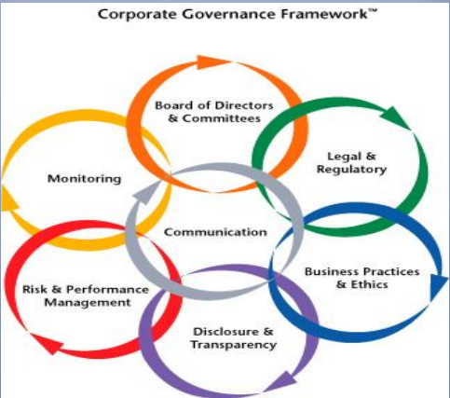

Slide 3
ΙΣΤΟΡΙΚΟ – ΝΟΜΟΘΕΣΙΑ- ΚΩΔΙΚΑΣ ΣΕΒ
Ελληνική Νομοθεσία- Νόμος 2190/1920 (Περί Ανωνύμων Εταιριών)
Νόμος 3016/02 (Εσωτερικός Κανονισμός Λειτουργίας – κλπ). Σύμφωνα με το άρθρο 6 παρ. 1 του ν. 3016/2002, προκειμένου μια εταιρία να εισαγάγει μετοχές ή άλλες κινητές αξίες της σε οργανωμένη χρηματιστηριακή αγορά, κατά την υποβολή της αίτησης περί εισαγωγής πρέπει να διαθέτει εσωτερικό κανονισμό λειτουργίας.
Νόμος 3693/08 (Σύσταση Επιτροπών Ελέγχου, κλπ)
Νόμος 3884/10 (Δικαιώματα Μετόχων)Κώδικας Εταιρικής Διακυβέρνησης ΣΕΒ (Μάρτιος 2011). Θεσπίζει πρότυπα βέλτιστων πρακτικών ΕτΔ. Θεσπίζει τον κανόνα «Συμμόρφωση ή εξήγηση». Θεσπίζει την σύνταξη «Δήλωση ΕτΔ» στην ετήσια έκθεση διαχείρισης

Slide 4
ΟΡΙΣΜΟΣ ΕτΔ
Tο σύνολο των κανόνων, αρχών καθώς και μηχανισμών ελέγχου βάσει των οποίων πρέπει να οργανώνεται και να διοικείται μία εταιρεία. Η διάρθρωση θα πρέπει να είναι τέτοια, που να καθιστά την εταιρία διάφανη προς τους άμεσα επηρεαζόμενους από την λειτουργία της (εργαζόμενους, τράπεζες, πελάτες, προμηθευτές κ.λ.π.) και να διασφαλίζει τα έννομα συμφέροντα όλων των μετόχων της, κυρίως των «εκτός διοικήσεως».
Σύμφωνα με τους Shleifer & Vishny, 1997 η εταιρική διακυβέρνηση ασχολείται με το πως οι χρηματοδότες των επιχειρήσεων θα εξασφαλίζουν ότι θα λάβουν την απόδοση που επιθυμούν για την επένδυσή τους.

Slide 5
Εταιρική Διακυβέρνηση
Η Εταιρική Διακυβέρνηση αφορά τις μεθόδους, τους νόμους και τις πολιτικές που καθοδηγούν, ελέγχουν και εφαρμόζονται ανάμεσα στους μετόχους, τη διοίκηση και το διοικητικό συμβούλιο μιας επιχείρησης.

Slide 6
ΚΥΡΙΕΣ ΑΣΧΟΛΙΕΣ ΕΤΑΙΡΙΚΗΣ ΔΙΑΚΥΒΕΡΝΗΣΗΣ
Λειτουργία Δ.Σ. (Αριθμός Διοικητικών Συμβούλων, Ισορροπία Διοικητικού Συμβουλίου, Αμοιβή μελών Δ.Σ., Σχέσεις με τους Μετόχους).
Επιτροπές Δ.Σ. (Διορισμών, Αμοιβών, Ελέγχου)
Εσωτερικός Κανονισμός Λειτουργίας.
Εσωτερικός Έλεγχος (Οικονομικές Εκθέσεις).

Slide 7
ΣΥΣΤΗΜΑΤΑ ΕΤΑΙΡΙΚΗΣ ΔΙΑΚΥΒΕΡΝΗΣΗΣ
Αυτά τα συστήµατα, γνωστά ως συστήµατα εταιρικής διακυβέρνησης (corporate governance), έχουν ως βασικό στόχο την προστασία των επενδυτών (µετόχων και πιστωτών) των εισηγµένων εταιρειών σε χρηματιστήρια.
Η ύπαρξη ισχυρών συστηµάτων εταιρικής διακυβέρνησης έχει σηµαντικές θετικές επιδράσεις τόσο στις επιχειρήσεις όσο και στην οικονοµία κάθε χώρας.

Slide 8
ΡΩΣΙΑ ΚΑΙ ΕτΔ
Περαιτέρω, η έλλειψη ισχυρών συστηµάτων εταιρικής διακυβέρνησης δεν επιτρέπει την ανάπτυξη της κεφαλαιαγοράς. Για παράδειγμα στη Ρωσία, που η ύπαρξη ασθενών συστημάτων εταιρικής διακυβέρνησης έχει σαν αποτέλεσμα την συστηµατική ιδιοποίηση των περιουσιακών στοιχείων των επιχειρήσεων που πρόσφατα ιδιωτικοποιήθηκαν από τα διευθυντικά τους στελέχη, παρατηρείται αποθάρρυνση των επενδυτών να προσφέρουν κεφάλαια στις επιχειρήσεις, οδηγώντας την κεφαλαιαγορά σε µαρασµό.

Slide 9
Η ΑΝΑΓΑΚΑΙΟΤΗΤΑ ΘΕΣΠΙΣΗΣ ΣΥΣΤΗΜΑΤΩΝ ΕτΔ
Πηγάζει από τη σχέση εντολέα - εντολοδόχου (principal - agent) που υφίσταται κυρίως ανάµεσα σε µετόχους και διευθυντικά στελέχη, µετόχους και πιστωτές και µεγαλοµετόχους και µικροµετόχους. Σε κάθε σύστηµα που ο εντολέας παραχωρεί αρµοδιότητες σε κάποιον άλλο φορέα, τον εντολοδόχο, να αναλαµβάνει πρωτοβουλίες και δραστηριότητες επ' ονόµατί του, τα συµφέροντα του εντολοδόχου συνήθως αποκλίνουν από τα συµφέροντα του εντολοδόχου.

Slide 10
ΣΚΟΠΟΣ ΚΑΙ ΧΡΗΣΙΜΟΤΗΤΑ ΤΗΣ ΕτΔ (1)
Η παγκοσμιοποίηση των αγορών. Οι επενδυτές να διασφαλίσουν την μακροχρόνια απόδοση. Τα προηγούμενα χρόνια αναδύθηκε στην επιφάνεια µια πλειάδα εταιρικών σκανδάλων. Επηρεάζει θετικά ένα μεγάλο μέρος της εγχώριας και παγκόσμιας οικονομίας.
Η εταιρική διακυβέρνηση συνδέεται συνήθως με το πρόβλημα της αντιπροσώπευσης, δηλαδή, με το διαχωρισμό ιδιοκτησίας και ελέγχου. Διαχωρισμός των λειτουργιών λήψης αποφάσεων και ανάληψης του κινδύνου (Fama & Jensen, 1983)

Slide 11
ΣΚΟΠΟΣ ΚΑΙ ΧΡΗΣΙΜΟΤΗΤΑ ΤΗΣ ΕτΔ (2)
Στις σύγχρονες επιχειρήσεις τα συµφέροντα των µεγαλοµετόχων, των µικροµετόχων, των διευθυντικών στελεχών και των πιστωτών δεν ταυτίζονται πάντοτε. Αντιθέτως, εκδηλώνονται συχνά συγκρούσεις συµφερόντων ανάµεσα στις παραπάνω οµάδες µε αρνητικές συνέπειες στη λειτουργία της επιχείρησης, που σε µερικές περιπτώσεις οδηγούν στην κατάρρευσή της. Τα συστήµατα εταιρικής διακυβέρνησης επιδιώκουν να περιορίσουν τα σχετικά προβλήµατα αλλά αδυνατούν να τα εξαλείψουν τελείως.

Slide 12
ΕΤΑΙΡΙΚΗ ΔΙΑΚΥΒΕΡΝΗΣΗ ΕΙΣΗΓΜΕΝΩΝ ΣΤΑ ΧΡΗΜΑΤΙΣΤΗΡΙΑ ΕΠΙΧΕΙΡΗΣΕΩΝ (1)
Οι νέοι κανόνες του Επιχειρηματικού Παιγνίου
- Ο καπιταλισμός υπό νέα οπτική γωνία
- Η νέα τεχνολογία και το νέο λογισμικό
Η Επανάσταση των Επενδυτών
- Η Εταιρική Διακυβέρνηση. Διαφορετικότητα και Αρμονία
- Η Κοινωνική Υπευθυνότητα των Επιχειρήσεων
(Corporate Social Responsibility)
- Το ξεχασμένο ζήτημα των Κοινωνικών Εταίρων
- Έλεγχος προμηθευτών και συμβαλλόμενων
Νομοθεσία
- Βασιλεία Ι, ΙΙ, ΙΙΙ (Basel Ι, II, ΙΙΙ)
- International Accounting Standards (IAS)
- Sarbanes – Oxley Act, 2002

Slide 13
ΕΤΑΙΡΙΚΗ ΔΙΑΚΥΒΕΡΝΗΣΗ ΕΙΣΗΓΜΕΝΩΝ ΣΤΑ ΧΡΗΜΑΤΙΣΤΗΡΙΑ ΕΠΙΧΕΙΡΗΣΕΩΝ (2)
Ρυθμιστικά Σώματα και Διεθνείς Οργανισμοί
- FASB, Financial Accounting Standards Board, USA
- FSA, Financial Services Authority, UK
IASB, International Accounting Standards Board, UK
- IRRC, Investor Responsibility Research Center, USA
- OECD, Organization for Economic Co-Operation and Development
- PCAOB, Public Company Accounting Oversight Board, USA
- Securities and Exchange Commission, USA
Η Επανάσταση των fund managers
- Επενδυτές από το Λονδίνο στο Σίδνεϋ
- Οι αμοιβές των στελεχών ως πρόκληση στο δημόσιο αίσθημα
- Τα Διοικητικά Συμβούλια
- Μη-εκτελεστικά μέλη του Δ.Σ.

Slide 14
ΕΤΑΙΡΙΚΗ ΔΙΑΚΥΒΕΡΝΗΣΗ ΕΙΣΗΓΜΕΝΩΝ ΣΤΑ ΧΡΗΜΑΤΙΣΤΗΡΙΑ ΕΠΙΧΕΙΡΗΣΕΩΝ (3)
- Ο Πρόεδρος του Δ.Σ., ο Διευθύνων Σύμβουλος (CEO) και η μεταξύ τους σχέση
- Οι Επιτροπές του Δ.Σ. (committees)
Εταιρική Διακυβέρνηση και Εργαζόμενοι
- Το e – learning
- Το πνευματικό κεφάλαιο των επιχειρήσεων (intellectual capital)
Δεν είναι όλες οι εταιρίες public companies
- Οι οικογενειακές επιχειρήσεις
- Ο ρόλος της ηγεσίας των επιχειρήσεων
Δέκα χρυσοί κανόνες…

Slide 15
Δέκα Χρυσοί Κανόνες (10 Golden Rules)
1. Build trust and credibility.“Do what you say & say what you do”
2. Respect for the individual. “Treat each other with dignity & integrity”
3. Create a culture of open and honest communications. “Everyone should feel comfortable to speak his or her mind”
4. Set the tone at the top. “Management leads by example ”
5. Uphold the law. “Put the law of the land on a pedestal”
6. Avoid conflict of interest. “Carefully & consciously manage various shareholders interests ”
7. Set metrics & report results accurately. “Strike a balance between the short and long term”
8. Promote substance over form. “Focus on what is important not on what is convenient”
9. Be loyal. “To your families, your company, yourselves”
10. Do the right thing. “Because it´s the right thing to do”

Slide 16
Δέκα Χρυσοί Κανόνες (10 Golden Rules)
1. Δημιουργήστε εμπιστοσύνη και αξιοπιστία. "Κάντε αυτό που λέτε και πείτε τι κάνετε"
2. Σεβασμός για το άτομο. "Αντιμετωπίστε ο ένας τον άλλον με αξιοπρέπεια και ακεραιότητα"
3. Δημιουργήστε μια κουλτούρα ανοικτών και ειλικρινών επικοινωνιών. "Ο καθένας πρέπει να αισθάνεται άνετα να μιλάει το μυαλό του"
4. Ορίστε τον τόνο στο επάνω μέρος. "Η διαχείριση οδηγεί με παράδειγμα"
5. Τηρήστε το νόμο. "Βάλτε το νόμο της γης σε ένα βάθρο"
6. Αποφύγετε τη σύγκρουση συμφερόντων. "Προσελκύστε προσεκτικά και συνειδητά τα διάφορα συμφέροντα των μετόχων"
7. Ορίστε μετρήσεις και αναφέρετε με ακρίβεια τα αποτελέσματα. "Επίτευξη ισορροπίας μεταξύ βραχυπρόθεσμου και μακροπρόθεσμου"
8. Προωθήστε την ουσία πάνω από τη φόρμα. "Εστίαση σε αυτό που είναι σημαντικό όχι σε ό, τι είναι βολικό"
9. Να είστε πιστοί. "Για τις οικογένειές σας, την εταιρεία σας, οι ίδιοι"
10. Κάνετε το σωστό. "Επειδή είναι σωστό να κάνουμε"

Slide 17
ΕΤΑΙΡΙΚΗ ΔΙΑΚΥΒΕΡΝΗΣΗ ΕΙΣΗΓΜΕΝΩΝ ΣΤΑ ΧΡΗΜΑΤΙΣΤΗΡΙΑ ΕΠΙΧΕΙΡΗΣΕΩΝ (4)
Data Management
- Even e-mails & voice mails
- Οι σωστές υποδομές, πολλά στοιχεία αλλά ποια είναι απαραίτητα
Compliance brings business benefits
- Παρά τους νέους κανόνες και τις χρεοκοπίες υπάρχει μικρή πρόοδος
- Η παραμελημένη διάσταση της πολυπλοκότητας
- Keep it simple
- The Enron effect
- Whistlebloning
Chaebol control through Byzantine Systems

Slide 18
ΠΡΟΒΛΗΜΑΤΙΚΗ ΣΧΕΣΗ
Μέτοχοι
Διοίκηση
Μέλη Δ.Σ.
Εξωτερικοί Ελεγκτές
Εσωτερικοί Ελεγκτές
Εκτενής η ταύτιση των σχέσεων (πολλαπλές επικαλύψεις).

Slide 19
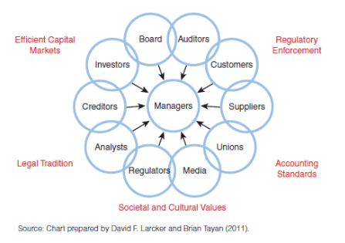
ΑΠΟ ΠΟΥ ΕΠΗΡΕΑΖΕΤΑΙ ΤΟ ΣΥΣΤΗΜΑ ΕτΔ

Slide 20
ΜΟΡΦΕΣ ΣΥΓΚΡΟΥΣΗΣ ΣΥΜΦΕΡΟΝΤΩΝ (1)
Ανάλωση εταιρικών πόρων σε µη παραγωγικές υπηρεσίες και αγαθά (π.χ. 4 πολυτελή γραφεία, κλπ.)
Υπερβολική αποστροφή κινδύνου (risk aversion) εκ µέρους των διευθυντικών στελεχών. Συγκεκριµένα, ενώ οι µέτοχοι πολυµετοχικών επιχειρήσεων ενδιαφέρονται µόνον για εκείνο το τµήµα του συνολικού κινδύνου της µετοχής που δεν εξαλείφεται (συστηµατικός κίνδυνος), τα διευθυντικά στελέχη λαµβάνουν υπόψη το συνολικό κίνδυνο. Η σχετική απόκλιση στο είδος κινδύνου που οι µέτοχοι και τα διευθυντικά στελέχη λαµβάνουν υπόψη τους πηγάζει από τη δυνατότητα των πρώτων να επενδύουν τον πλούτο τους σε ένα καλά διαφοροποιηµένο χαρτοφυλάκιο µετοχών διαφορετικών επιχειρήσεων. Αντιθέτως, τα επαγγελµατικά διευθυντικά στελέχη, των οποίων το µεγαλύτερο µέρος του πλούτου τους αποτελείται από τις αµοιβές τους από τη συγκεκριµένη επιχείρηση, αδυνατούν να διαφοροποιήσουν τον κίνδυνο. Έτσι, τα διευθυντικά στελέχη έχουν λόγους να απορρίπτουν κερδοφόρα επενδυτικά σχέδια που αυξάνουν τον συνολικό κίνδυνο της επιχείρησης, και αντίστροφα να αποδέχονται ζηµιογόνα επενδυτικά σχέδια που οδηγούν σε µείωση του συνολικού κινδύνου.

Slide 21
ΜΟΡΦΕΣ ΣΥΓΚΡΟΥΣΗΣ ΣΥΜΦΕΡΟΝΤΩΝ (2)
Έµφαση σε βραχυπρόθεσµο ορίζοντα λήξης επενδυτικών αποφάσεων. Στην έκταση που οι αμοιβές των διευθυντικών στελεχών βασίζονται στις πωλήσεις ή τα κέρδη της τρέχουσας ή της προηγούµενης χρήσης, τα διευθυντικά στελέχη έχουν κίνητρα να απορρίπτουν επενδυτικά σχέδια που µειώνουν τα κέρδη βραχυπρόθεσµα παρότι συµβάλουν στην κερδοφορία της επιχείρησης µακροπρόθεσµα. Απεναντίας, µπορεί να προκρίνουν επενδυτικά σχέδια που αυξάνουν τα βραχυπρόθεσµα κέρδη παρότι µειώνουν τα κέρδη µακροπρόθεσµα.

Slide 22
ΣΥΓΚΡΟΥΣΕΙΣ ΣΥΜΦΕΡΟΝΤΩΝ ΜΕΤΑΞΥ ΜΕΤΟΧΩΝ ΚΑΙ ΠΙΣΤΩΤΩΝ
Εδώ η σύγκρουση συµφερόντων εµφανίζεται µε τις παρακάτω µορφές:
Ανάληψη από την επιχείρηση επενδυτικών σχεδίων υψηλότερου επενδυτικού κινδύνου από ότι είχε αρχικά παρουσιαστεί στο επιχειρηµατικό σχέδιο.
Περαιτέρω δανειακή επιβάρυνση, µετά την έκδοση του αρχικού δανείου, πέρα από ότι είχε αρχικά προβλεφθεί.
Άρνηση των µετόχων να συνεισφέρουν επιπλέον µετοχικό κεφάλαιο όταν η επιχείρηση αντιµετωπίζει χρηµατοδοτικές δυσχέρειες.

Slide 23
ΣΥΓΚΡΟΥΣΕΙΣ ΣΥΜΦΕΡΟΝΤΩΝ ΜΕΤΑΞΥ ΜΙΚΡΟΜΕΤΟΧΩΝ ΚΑΙ ΜΕΓΑΛΟΜΕΤΟΧΩΝ
Σε αυτές τις κεφαλαιαγορές το πρόβληµα επικεντρώνεται κυρίως στη σύγκρουση συµφερόντων µεταξύ των µεγαλοµετόχων και µικροµετόχων, που µπορεί να πάρει τις εξής µορφές:
Εκµετάλλευση των µικροµετόχων από τους µικροµετόχους µέσω καταχρηστικών συναλλαγών της επιχείρησης µε επιχειρηµατικά σχήµατα που ελέγχει αποκλειστικά ο µεγαλοµέτοχος.
Ανάληψη δραστηριοτήτων άσχετων µε τα συµφέροντα της επιχείρησης που ικανοποιούν προσωπικές επιδιώξεις του µεγαλοµετόχου.

Slide 24
ΙΔΑΝΙΚΗ ΣΧΕΣΗ
Μέτοχοι
Διοίκηση
Μέλη Δ.Σ.
Εξωτερικοί Ελεγκτές
Εσωτερικοί Ελεγκτές
Εκτενής η ταύτιση των σχέσεων (πολλαπλές επικαλύψεις)

Slide 25
ΣΚΑΝΔΑΛΑ
Εταιρικά σκάνδαλα σε διεθνές επίπεδο φέρνουν στην επικαιρότητα τον τρόπο με τον οποίο διοικούνται και ελέγχονται οι εισηγμένες σε χρηματιστήρια εταιρείες.
Η εταιρική διακυβέρνηση ασχολείται με τους τρόπους με τους οποίους οι χρηματοδότες των εταιρειών, αυτοί που διαθέτουν και προμηθεύουν στις εταιρείες τα απαραίτητα κεφάλαια, εξασφαλίζουν στους εαυτούς τους μία ανταμοιβή για την επένδυσή τους.

Slide 26
ΕΤΑΙΡΙΚΕΣ ΕΠΙΔΟΣΕΙΣ ΚΑΙ ΕΤΑΙΡΙΚΗ ΔΙΑΚΥΒΕΡΝΗΣΗ
Οι καλύτερα διοικούμενες επιχειρήσεις θα μπορούσαν να είναι πιο κερδοφόρες. Οι επενδυτές θα μπορούσαν να αναμένουν υψηλότερη κερδοφορία στο μέλλον και θα μπορούσαν να προβούν σε καλύτερες επενδύσεις. Βέλτιστη χρήση των πόρων τόσο εντός όσο και μεταξύ της επιχείρησης.

Slide 27
ΡΟΛΟΣ ΚΑΙ ΑΡΜΟΔΙΟΤΗΤΕΣ Δ.Σ. (1)
Το Δ.Σ. ορίζεται από την Γενική Συνέλευση των μετόχων και αποφασίζει για κάθε θέμα που αφορά την Διοίκηση της εταιρείας. Έχει την δυνατότητα ανάθεσης ορισμένων εξουσιών στην Διοίκηση, κυρίως αυτών που αφορούν την εισήγηση και εφαρμογή του εκάστοτε επιχειρηματικού σχεδίου βάσει προγραμμάτων δράσεις στο επιχειρησιακό και λειτουργικό επίπεδο.

Slide 28
ΡΟΛΟΣ ΚΑΙ ΑΡΜΟΔΙΟΤΗΤΕΣ Δ.Σ. (2)
Οι κύριες μη εκχωρητέες αρμοδιότητες του ΔΣ είναι:
Η έγκριση των στρατηγικών στόχων της εταιρείας.
Η έγκριση σημαντικών κεφαλαιουχικών δαπανών, εξαγορών και εκποιήσεων.
Η επιλογή και ανταμοιβή της Ανωτάτης Διοίκησης.
Η διασφάλιση της αξιοπιστίας της Οικονομικής Πληροφορίας.
Η διασφάλιση ύπαρξης διαδικασίας παρακολούθησης περιπτώσεων σύγκρουσης συμφερόντων μεταξύ Εταιρείας, Διοίκησης και Μετόχων.
Η διασφάλιση της επάρκειας και της αποτελεσματικότητας του Συστήματος Εσωτερικού Ελέγχου.

Slide 29
ΜΕΓΕΘΟΣ ΚΑΙ ΣΥΝΘΕΣΗ ΤΟΥ Δ.Σ.
Ο αριθμός των μελών και η σύνθεση του ΔΣ θα πρέπει να εξασφαλίζει την αποτελεσματική άσκηση των καθηκόντων του (Κωδ. ΣΕΒ από 7 έως 15 μέλη). Τα μέλη θα πρέπει να τα χαρακτηρίζει υψηλό επίπεδο ακεραιότητας, γνώσεων και εμπειρίας. Να υπάρχει ισορροπία μεταξύ εκτελεστικών, μη εκτελεστικών και ανεξάρτητων μελών (Κωδ. ΣΕΒ 1/3 ανεξάρτητα μη εκτελεστικά μέλη).

Slide 30
ΤΡΟΠΟΣ ΛΕΙΤΟΥΡΓΙΑΣ ΤΟΥ Δ.Σ. (1)
Το Δ.Σ. λειτουργεί βάσει Κανονισμού. Ο αριθμός των συνεδριάσεων θα πρέπει να είναι επαρκής για το έργο του (συνήθως 6 έως 12 συνεδριάσεις το χρόνο). Ειδικά:
Προτείνεται ο διαχωρισμός του ρόλου του Προέδρου και του Διευθύνοντα Συμβούλου.
Συστήνονται επιτροπές για ειδικά θέματα της αρμοδιότητάς του (Ελέγχου – Επιλογής στελεχών / Ανταμοιβών).
Τα μέλη ευθύνονται για την συνετή διοίκηση της εταιρίας.
Η θητεία των μελών 4 έτη (με επιτρεπόμενη επανεκλογή).
Το Δ.Σ. θα πρέπει να ενημερώνει τους μετόχους για την πορεία της εταιρείας, ιδιαίτερα εκείνους που έχουν σημαντική συμμετοχή.

Slide 31
ΤΡΟΠΟΣ ΛΕΙΤΟΥΡΓΙΑΣ ΤΟΥ Δ.Σ. (2)
Υποχρεώσεις – Καθήκοντα – Αρμοδιότητες μελών του Διοικητικού Συμβουλίου.
Συγκρούσεις Συμφερόντων μελών Διοικητικού Συμβουλίου.
Αμοιβές μελών ΔΣ

Slide 32
Καθήκοντα και Αρμοδιότητες των Διοικητικών Συμβουλίων [1]
Ο καθορισμός της επιχειρησιακής πολιτικής και στρατηγικής.
Η πρόσληψη και τον έλεγχο των εκτελεστικών διευθυντικών στελεχών του οργανισμού.
Η επισκόπηση της προόδου του οργανισμού σε σχέση με τους στόχους που τίθενται.
Η υπευθυνότητα προς τους μετόχους και άλλους ενδιαφερόμενους για τον οργανισμό ως προς τις δραστηριότητες αυτού.
Συμβουλευτικό ρόλο στη Διοίκηση.
Παρακολούθηση και έλεγχο της Διοίκησης.
Καθορισμός στρατηγικής.
Καθορισμός του σκοπού και του κώδικα ηθικής του οργανισμού.
Έλεγχος των διοικητικών στελεχών και των επιτροπών του Διοικητικού Συμβουλίου.

Slide 33
Καθήκοντα και Αρμοδιότητες των Διοικητικών Συμβουλίων [2]
Αναφορές και συμβουλές στους μετόχους.
Μεγιστοποίηση του πλούτου των μετόχων.
Επιτυχία σχεδιασμών των Διευθυνόντων Συμβούλων.
Αξιολόγηση της απόδοσης των διοικητικών στελεχών.
Καθορισμός αποζημιώσεων των διοικητικών στελεχών.
Εξασφάλιση των ενδιαφερόντων των μετόχων.
Επεξεργασία και βελτίωση του στρατηγικού σχεδιασμού.
Επιλογή νέων διευθυντών.
Καθορισμός της εξουσίας της ανώτατης Διοίκησης.
Εξασφάλιση της φήμης του οργανισμού.
Έλεγχος στις αποφάσεις της ανώτατης Διοίκησης.
Ρόλοι μεσάζοντα της ανώτατης Διοίκησης και μετόχων.
Προστασία της ανώτατης Διοίκησης από εξωτερικές πιέσεις.

Slide 34
Πιέσεις Δ.Σ. Φυσικές και Εξωτερικές
Κυβερνήσεις,
Συνδικάτα,
Τεχνολογία και πληθυσμός,
Παραγωγικότητα,
Πελατεία και κοινωνία,
Ανταγωνιστές,
Μέτοχοι,
Χρεώστες και δανειστές,
Υπαλληλικό προσωπικό.

Slide 35
Αποδοτικό Διοικητικό Συμβούλιο [1]
Συμβούλια με πλειοψηφία μη εκτελεστικών μελών,
Ανεξάρτητοι διευθυντές υπεύθυνοι για όλες τις διαδικασίες του Διοικητικού Συμβουλίου,
Πρόεδρος του Διοικητικού Συμβουλίου εκλεγμένος από μη εκτελεστικά μέλη,
Οι νέοι διευθυντές να εκλέγονται από το Διοικητικό Συμβούλιο (και όχι τον πρόεδρο),
Το Διοικητικό Συμβούλιο να έχει κατανόηση για όλες τις μακροπρόθεσμες στρατηγικές,
Τα μη εκτελεστικά μέλη να πρέπει να έχουν συγκεκριμένες ικανότητες,
Ενθάρρυνση απ’ ευθείας επικοινωνίας μεταξύ ανεξαρτήτων διευθυντών και Διοίκησης,

Slide 36
Αποδοτικό Διοικητικό Συμβούλιο [2]
Διευθυντές με χρονικό ορίζοντα στις θέσεις τους,
Διευθυντές - επενδυτές στον οργανισμό,
Γραπτά κριτήρια για την επιλογή διευθυντών,
Διευθυντές ειδικοί σε στρατηγικά ζητήματα,
Συσκέψεις συμβουλίων για νέες στρατηγικές και επιχειρησιακές αλλαγές,
Οι διευθυντές να έχουν καλύτερη πρόσβαση σε όλους τους τύπους πληροφοριών,
Οι διευθυντές να αφιερώνουν πολύ χρόνο στον οργανισμό,
Τα κίνητρα των διευθυντών να συνδέονται με την απόδοση της μετοχής.

Slide 37
Ο Ρόλος των μη Εκτελεστικών Μελών του Διοικητικού Συμβουλίου
Τα μη εκτελεστικά μέλη των Διοικητικών Συμβουλίων επιτελούν πολύ σημαντικό ρόλο στην λειτουργία τους, καθώς η μη εξαρτημένη σχέση τους με τις δραστηριότητες και τις λειτουργίες του οργανισμού, προσφέρει μεγαλύτερη ανεξαρτησία και αντικειμενικότητα στην γνώμη τους και κατ’ επέκταση στις αποφάσεις τους. Συγκεκριμένα, τα μη εκτελεστικά μέλη των Διοικητικών Συμβουλίων μπορούν να συνεισφέρουν στα εξής:
Να διαθέσουν την τυχόν εξειδικευμένη ή ευρύτερη εμπειρία τους στις συνεδριάσεις των Διοικητικών Συμβουλίων ώστε να βοηθήσουν στην χάραξη ορθής στρατηγικής.
Να αναλάβουν ευθύνη για την επισκόπηση της απόδοσης των διευθυντικών στελεχών και την παρακολούθηση των πραγματικών σε σχέση με τα προϋπολογισθέντα αποτελέσματα.
Να εξασφαλίζουν ότι το Διοικητικό Συμβούλιο έχει εγκαθιδρύσει τα κατάλληλα συστήματα που θα προφυλάσσουν τα ενδιαφέροντα του οργανισμού και ότι δεν θα υπάρχουν συγκρούσεις που θα προέρχονται από τα προσωπικά συμφέροντα των εκτελεστικών διευθυντικών στελεχών.
Να εξασφαλίζουν την παρουσίαση ορθών και κατάλληλων πληροφοριών προς την ολομέλεια του Διοικητικού Συμβουλίου

Slide 38
ΚΑΝΟΝΙΣΜΟΣ ΕΣΩΤΕΡΙΚΗΣ ΛΕΙΤΟΥΡΓΙΑΣ
Η ΕτΔ που υιοθετεί και εφαρμόζει μια επιχείρηση αποτυπώνεται στον Εσωτερικό Κανονισμό Λειτουργίας της (Internal Governance Manual). O Κανονισμός Εσωτερικής Λειτουργίας περιγράφει τον τρόπο:
οργάνωσης,
διοίκησης
λειτουργίας μιας επιχείρησης καθώς και
το Σύστημα Εσωτερικού Ελέγχου.
Βάσει του Νόμου 3016/2002 καθορίζεται το ελάχιστο περιεχόμενο του ΚΕΛ (Αρμοδίων μελών ΔΣ, ανταμοιβές Διευθυντών, στελεχών, οργανόγραμμα, συναλλαγές με συνδεδεμένες εταιρίες κλπ).

Slide 39
Ο ΕΣΩΤΕΡΙΚΟΣ ΚΑΝΟΝΙΣΜΟΣ ΓΕΝΙΚΑ
Καταρτίζεται με απόφαση του διοικητικού συμβουλίου της εταιρίας. Η ως άνω υποχρέωση προβλέπεται και στο άρθρο 3 της απόφασης ΕΚ 5/204/, «Κανόνες Συμπεριφοράς εταιριών που έχουν εισαγάγει τις μετοχές τους στο Χρηματιστήριο Αξιών Αθηνών και των συνδεόμενων με αυτές προσώπων» (ΦΕΚ Β’ 1487/ ), κάθε εταιρία οφείλει να καταρτίζει επαρκή κανονισμό εσωτερικής λειτουργίας, ο οποίος θα ανταποκρίνεται στο μέγεθος, στο αντικείμενό της, στις αρχές σύγχρονης οργάνωσης, καθώς και στο οργανόγραμμα της εταιρίας.

Slide 40
ΕΣΩΤΕΡΙΚΟΣ ΚΑΝΟΝΙΣΜΟΣ ΠΡΟΒΛΕΠΕΙ
Τη διάρθρωση των υπηρεσιών της εταιρίας.
Τις αρμοδιότητες των εκτελεστικών και μη εκτελεστικών μελών του διοικητικού συμβουλίου.
Τις διαδικασίες πρόσληψης των διευθυντικών στελεχών της εταιρίας και αξιολόγησης της απόδοσής τους.
Διαδικασίες παρακολούθησης των συναλλαγών και άλλων οικονομικών δραστηριοτήτων.
Τις διαδικασίες δημόσιας γνωστοποίησης συναλλαγών.
Τους κανόνες που διέπουν τις συναλλαγές μεταξύ συνδεδεμένων εταιρειών.

Slide 41
ΓΕΝΙΚΕΣ ΕΝΝΟΙΕΣ ΕΣΩΤΕΡΙΚΟΥ ΕΛΕΓΧΟΥ
Είναι μια αναγκαία λειτουργία του σύγχρονου management, είναι ο σύμβουλός του σε όλα τα ιεραρχικά επίπεδα.
Ανεξάρτητη και αντικειμενική αξιολόγηση της επάρκειας λειτουργίας του Συστήματος Εσωτερικού Ελέγχου.
Συμβουλευτική παροχή προς τη διοίκηση, προκειμένου να επιτευχθούν οι αντικειμενικοί στόχοι με το ελάχιστο κόστος.
Προσθέτει αξία και βελτιώνει τις λειτουργίες της επιχείρησης με σκοπό την αποτελεσματική διαχείριση των επιχειρηματικών κινδύνων.

Slide 42
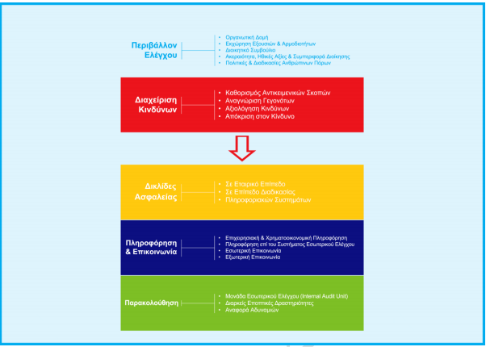
ΠΛΑΙΣΙΟ ΣΥΣΤΗΜΑΤΟΣ ΕΣΩΤΕΡΙΚΟΥ ΕΛΕΓΧΟΥ

Slide 43
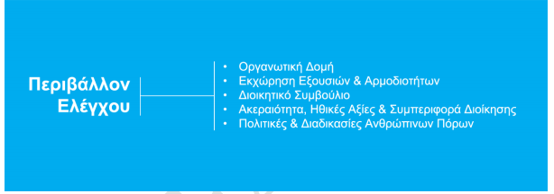
ΠΕΡΙΒΑΛΛΟΝ ΕΛΕΓΧΟΥ

Slide 44

ΔΙΑΧΕΙΡΙΣΗ ΚΙΝΔΥΝΩΝ

Slide 45

ΔΙΚΛΙΔΕΣ ΑΣΦΑΛΕΙΑΣ

Slide 46

ΠΛΗΡΟΦΟΡΗΣΗ ΚΑΙ ΕΠΙΚΟΙΝΩΝΙΑ

Slide 47
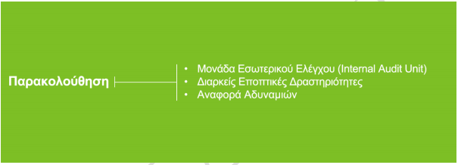
ΠΑΡΑΚΟΛΟΥΘΗΣΗ

Slide 48
ΣΚΟΠΟΣ ΤΟΥ ΕΣΩΤΕΡΙΚΟΥ ΕΛΕΓΧΟΥ
Παροχή υψηλού επιπέδου υπηρεσιών προς τη διοίκηση, μέσω επιστημονικών προσεγγίσεων και αναλύσεων με σκοπό την αξιολόγηση του Συστήματος Εσωτερικού Ελέγχου (Σ.Ε.Ε.), προκειμένου η διοίκηση, να διαχειριστεί τους επιχειρηματικούς κινδύνους κατά άριστο τρόπο, που είναι και το κύριο μέλημα της.
Εφαρμογή των αρχών της Εταιρικής Διακυβέρνησης για τη θωράκιση των συμφερόντων της επιχείρησης, των μετόχων και τη διαφύλαξη των εργαζομένων.

Slide 49
ΕΙΔΗ ΕΣΩΤΕΡΙΚΟΥ ΕΛΕΓΧΟΥ
Διοικητικοί έλεγχοι, που περιλαμβάνουν το οργανωτικό πλαίσιο και τις διαδικασίες που έχουν σχέση με τη λήψη διοικητικών αποφάσεων, τη συμμόρφωση προς αυτές και την αξιολόγηση τους.
Οικονομικοί έλεγχοι, που περιλαμβάνουν τις ελεγκτικές διαδικασίες που αφορούν την ασφάλεια του ενεργητικού και της περιουσίας της επιχείρησης και στοχεύουν στην επαλήθευση της ακρίβειας, της ειλικρίνειας, της αξιοπιστίας των οικονομικών καταστάσεων και την εξακρίβωση της νομιμότητας.
Λειτουργικοί έλεγχοι, που περιλαμβάνουν το πλαίσιο και τις διαδικασίες ελέγχου συμμόρφωσης προς τις πολιτικές και τις διαδικασίες λειτουργίας της επιχείρησης.

Slide 50
ΕΣΩΤΕΡΙΚΟΙ ΕΛΕΓΚΤΕΣ ΚΑΙ ΔΙΑΚΡΙΣΗ ΑΠΟ ΤΟΥΣ ΕΞΩΤΕΡΙΚΟΥΣ
Διαφορετική προσέγγιση.
Οργανωτική δομή.
Εθελοντική έναντι υποχρεωτικής.
Γνώση και προσόντα.

Slide 51
ΟΡΙΣΜΟΣ ΣΥΣΤΗΜΑΤΩΝ ΕΣΩΤΕΡΙΚΟΥ ΕΛΕΓΧΟΥ
«Σύνολο πολιτικών, κανόνων, διαδικασιών και ελεγκτικών μηχανισμών, που καλύπτουν σε συνεχή βάση κάθε δραστηριότητα ενός οργανισμού με στόχο την αποτελεσματική και ασφαλή λειτουργία του». Την ευθύνη εγκατάστασης και λειτουργίας ενός αξιόπιστου ΣΕΕ έχει η Διοίκηση και η Διευθυντική Ομάδα μιας επιχείρησης.

Slide 52
Υπηρεσία Εσωτερικού Ελέγχου
  Επαρκής και αποτελεσματική λειτουργία του Συστήματος Εσωτερικού Ελέγχου βάσει συγκεκριμένων πολιτικών και διαδικασιών οι οποίες καταρτίζονται από την διοίκηση ώστε να επιτύχουν τα κάτωθι:
  Επάρκεια και αποτελεσματικότητα των λειτουργιών της εταιρείας,
  Διαθεσιμότητα και εγκυρότητα των οικονομικών αποτελεσμάτων της εταιρείας,
  Επάρκεια των απαραίτητων δικλείδων ασφαλείας (σημείων ελέγχου),
  Συμμόρφωση με τους υφιστάμενους νόμους και κανονισμούς καθώς και με τους κανονισμούς και τις αρχές της εταιρείας που ισχύουν εσωτερικά (από τη Διοίκηση σύμφωνα με τις αρχές της Εταιρικής Διακυβέρνησης).

Slide 53
ΒΑΣΙΚΕΣ ΑΡΧΕΣ ΛΕΙΤΟΥΡΓΙΑΣ ΣΥΣΤΗΜΑΤΟΣ ΕΣΩΤΕΡΙΚΟΥ ΕΛΕΓΧΟΥ
Επαρκής τεκμηρίωση και καταγραφή των πολιτικών, κανόνων και διαδικασιών λειτουργίας και ελέγχου του ΣΕΕ (κώδικας δεοντολογίας, κανονισμοί λειτουργίας, εγχειρίδια διαδικασιών, κλπ).
Κάλυψη πλήρης όλων των δραστηριοτήτων και συναλλαγών της επιχείρησης.
Έλεγχος και αξιολόγηση της επάρκειας και αποτελεσματικότητας του ΣΕΕ

Slide 54
ΥΠΟΔΟΜΗ ΚΑΙ ΟΡΓΑΝΩΣΗ ΣΥΣΤΗΜΑΤΟΣ ΕΣΩΤΕΡΙΚΟΥ ΕΛΕΓΧΟΥ (1)
Η κάθε δραστηριότητα (Επιχειρησιακή μονάδα ή μονάδα υποστήριξης) οφείλει να συστήσει Υπηρεσία (Business Control Unit) από εξειδικευμένα στελέχη για την αναλυτική μελέτη και καταγραφή του ΣΕΕ (πολιτικές, αρμοδιότητες και διαδικασίες) της μονάδας. Η Υπηρεσία (BCU) εκτιμά σε περιοδική βάση τους κινδύνους (πιστωτικούς, λειτουργικούς κλπ) της Μονάδας, αξιολογεί τους μηχανισμούς αντιστάθμισης και μείωσης των κινδύνων και προτείνει βελτιώσεις.

Slide 55
ΥΠΟΔΟΜΗ ΚΑΙ ΟΡΓΑΝΩΣΗ ΣΥΣΤΗΜΑΤΟΣ ΕΣΩΤΕΡΙΚΟΥ ΕΛΕΓΧΟΥ (2)
Η Υπηρεσία (BCU) συνεργάζεται με τα τμήματα Οργάνωσης και Συστήματα Πληροφορικής της Επιχείρησης και χρησιμοποιεί μεθοδολογίες και εργαλεία (π.χ. RCSA) για την αξιολόγηση των κινδύνων. Η Υπηρεσία (BCU) αναφέρεται απευθείας στον Διευθυντή της Μονάδας και εμμέσως στην Διεύθυνση Λειτουργικών Κινδύνων (Operational Risk Control Unit), την Διεύθυνση που συντονίζει, καθοδηγεί και εποπτεύει την Διαχείριση των Λειτουργικών Κινδύνων της Επιχείρησης.

Slide 56
ΕΛΕΓΚΤΙΚΟΙ ΜΗΧΑΝΙΣΜΟΙ (1)
Το Σύστημα Εσωτερικού Ελέγχου μιας Επιχείρησης υπόκειται σε εσωτερικούς ελέγχους και σε περιοδική βάση, σε εξωτερικούς ελέγχους, με σκοπό την αξιολόγηση της επάρκειας και αποτελεσματικότητας του. Η Διεύθυνση Εσωτερικού Ελέγχου (Internal Audit Dept) σε μόνιμη βάση ελέγχει την σωστή λειτουργία του ΣΕΕ και υποβάλει εκθέσεις με τα ευρήματά της, καθώς και εισηγήσεις στην Διοίκηση και στην Επιτροπή Ελέγχου του Διοικητικού Συμβουλίου.

Slide 57
ΕΛΕΓΚΤΙΚΟΙ ΜΗΧΑΝΙΣΜΟΙ (2)
Το Σύστημα Εσωτερικού Ελέγχου ελέγχεται επίσης περιοδικά από εξωτερικούς ελεγκτές (Ορκωτούς Ελεγκτές) καθώς και από τις Εποπτικές Αρχές (όπως την Τράπεζα της Ελλάδος, στη περίπτωση Πιστωτικών Ιδρυμάτων κλπ.). Ένα Επαρκές και Αποτελεσματικό ΣΕΕ διασφαλίζει:
Την σωστή και αποτελεσματική χρήση των πόρων λειτουργίας μιας επιχείρησης.
Την αναγνώριση και έγκαιρη αντιμετώπιση των πάσης φύσεως Κινδύνων.
Την διαφάνεια και αξιοπιστία των οικονομικών καταστάσεων και Πληροφοριών.
Τον περιορισμό της απάτης και των λειτουργικών ζημιών.

Slide 58
Ο ΡΟΛΟΣ ΤΗΣ ΕΠΙΤΡΟΠΗΣ ΕΛΕΓΧΟΥ
Η ΕΕ είναι Επιτροπή που ορίζεται από το ΔΣ και απαρτίζεται από μη εκτελεστικά καθώς και ανεξάρτητα μέλη του ΔΣ (συνήθως 3 έως 5 μέλη) με γνώσεις σε θέματα χρηματοοικονομικής πληροφόρησης και ελέγχου. Τα βασικά καθήκοντα της ΕΕ συνίστανται:
Στην υιοθέτηση βέλτιστων πρακτικών εταιρικής διακυβέρνησης.
Στην διασφάλιση της ύπαρξης και λειτουργίας ενός Επαρκούς και Αποτελεσματικού Συστήματος Εσωτερικού Ελέγχου.
Στην διασφάλιση της διαφάνειας και αξιοπιστίας στην σύνταξη και παρουσίαση των Οικονομικών Καταστάσεων.
Στην εποπτεία της λειτουργίας της Διεύθυνσης Εσωτερικού Ελέγχου και Κανονιστικής Συμμόρφωσης.
Στην επιλογή και την αξιολόγηση του έργου και της ανεξαρτησίας, των Εξωτερικών Ελεγκτών.
Η ΕΕ στα πλαίσια των αρμοδιοτήτων της αναφορικά με το ΣΕΕ, ενημερώνεται σε τακτά χρονικά διαστήματα από την Διοίκηση (Διευθυντές επιχειρηματικών και υποστηρικτικών Μονάδων) την Διεύθυνση Λειτουργικών Κινδύνων τους Εσωτερικούς και Εξωτερικούς ελεγκτές σχετικά με τις ενέργειες και τα προγράμματα αναβάθμισης του ΣΕΕ της Επιχείρησης.

Slide 59
ΕΛΕΓΧΟΣ
Τα βασικά στοιχεία της λειτουργίας του ελέγχου είναι :
Πρότυπα που αντιστοιχούν στην πολιτική
Συγκρίσεις με τα πρότυπα (τακτικές - περιοδικές).
Διορθωτικές ενέργειες όταν διαπιστώνεται απόκλιση από τα πρότυπα.

Slide 60
Η λειτουργία του ΕΛΕΓΧΟΥ
Ενώ ο προγραμματισμός και η πρόβλεψη περιλαμβάνουν την λήψη αποφάσεων για το μέλλον, ο ΕΛΕΓΧΟΣ είναι μία συνεχής λειτουργία που έχει σκοπό να εξασφαλίσει ότι η πολιτική της επιχείρησης εφαρμόζεται σωστά.

Slide 61
Διαδικασία Ελέγχου
Διαδικασία Ελέγχου: Η διαδικασία του ελέγχου είναι ίδια ανεξάρτητα από την φύση της εργασίας στην οποία αναφέρεται ο έλεγχος.
Καθιέρωση Προτύπων: Πρότυπα είναι καθιερωμένα κριτήρια που χρησιμοποιούνται ως μέτρα σύγκρισης των αποτελεσμάτων που γίνονται στην πράξη.

Slide 62
Διαδικασία Ελέγχου
(α) Φυσική ποσότητα ενός προϊόντος
• π.χ. χρόνος, φύρες, φυσικά χαρακτηριστικά, αναλώσεις υλικών
(β) Χρηματική Αξία
• π.χ. κόστος, Έσοδο, ύψος επένδυσης κ.λπ.
Τα διάφορα πρότυπα στην πράξη είναι δυνατόν να αντιπροσωπεύουν

Slide 63
Μέτρηση των Επιδόσεων
Για να λειτουργεί ο έλεγχος δεν αρκεί μόνο η δημιουργία προτύπων. Χρειάζεται και η σχεδίαση μίας διαδικασίας που θα επιτρέπει την σύγκριση των αποτελεσμάτων που προκύπτουν στην πράξη με τα πρότυπα που βάλαμε. Μόνο έτσι αξιολογείται το εκτελεσθέν έργο.

Slide 64
Έλεγχος - Διόρθωση των Αποκλίσεων
Η διόρθωση των αποκλίσεων είναι το στάδιο που η λειτουργία του ελέγχου συγχωνεύεται με τις άλλες λειτουργίες της οργάνωσης και διοίκησης μίας επιχείρησης. Αυτό γίνεται γιατί η διόρθωση μπορεί να αλλάξει τον αρχικό προγραμματισμό ή να αλλάξει την οργανωτική διάρθρωση της επιχείρησης ή ακόμα να οδηγήσει τη διοίκηση να λειτουργήσει πιο αποτελεσματικά.

Slide 65
Ιδιότητες Ελέγχου
Οι πραγματοποιούμενοι έλεγχοι, ανεξάρτητα από το φυσικό αντικείμενο της επιχείρησης, οφείλουν:
Να καταγράφουν τις αποκλίσεις συνεχώς και λεπτομερώς.
Να τονίζουν τις αποκλίσεις στα κρίσιμα σημεία.
Να είναι αντικειμενικοί
Να είναι ευέλικτοι
Να είναι οικονομικοί
Να είναι κατανοητοί
Να υποδεικνύουν διορθωτικές ενέργειες

Slide 66
Πως εκδηλώνεται η Λειτουργία του Ελέγχου στην Επιχείρηση
Σε επίπεδο Διοικητικού Συμβουλίου
Το Διοικητικό Συμβούλιο μιας επιχείρησης ασκεί έλεγχο πάνω σε όλους τους τομείς δραστηριότητας της επιχείρησης.
Οι τομείς αυτοί παρουσιάζονται στη συνέχεια με τους αντίστοιχους ελέγχους που πραγματοποιούνται σε αυτούς.

Slide 67
Πως εκδηλώνεται η Λειτουργία του Ελέγχου στην Επιχείρηση
Ο Εμπορικός τομέας που ελέγχει :
τις πωλήσεις των προϊόντων
τον όγκο και απόδοση του εκτελεσθέντος έργου των πωλήσεων
Ο Οικονομικός τομέας που ελέγχει :
τις κεφαλαιουχικές δαπάνες
το κόστος υλικών και εργασίας
τα γενικά έξοδα
άλλες παραμέτρους οικονομικής φύσεως

Slide 68
Πως εκδηλώνεται η Λειτουργία του Ελέγχου στην Επιχείρηση
  Ο Τεχνικός τομέας που ελέγχει :
παραμέτρους της παραγωγής (χρόνος εργασίας, βλάβες εξοπλισμού κ.λπ.)
παραμέτρους Έρευνας και Ανάπτυξης (χρόνος προτύπου, νέο προϊόν κ.λπ.)
Ο Τομέας Προσωπικού που ελέγχει :
Αριθμητική δύναμη του προσωπικού κατά ειδικότητα
Προσλήψεις και Απολύσεις
Μισθολογική κλίμακα προσωπικού κ.λπ.

Slide 69
Πως εκδηλώνεται η Λειτουργία του Ελέγχου στην Επιχείρηση
Σε επίπεδο Εκτελεστικών στελεχών: Οι έλεγχοι στο επίπεδο αυτό διοίκησης είναι ειδικότεροι και βγαίνουν από τους γενικούς ελέγχους του ανωτάτου διοικητικού επιπέδου της επιχείρησης. Στο επίπεδο αυτό έχουμε :
(α) Προϋπολογιστικό Έλεγχο
(β) Έλεγχο Κόστους
(γ) Έλεγχο Ποιότητας
(δ) Έλεγχο απόδοσης της εργασίας
(ε) Έλεγχο παραγωγικότητας των Μέσων Παραγωγής
(στ) Έλεγχο αποθεμάτων

Slide 70
Κύρια καθήκοντα της Επιτροπής Ελέγχου [1]
Επισκόπηση των οικονομικών καταστάσεων με σκοπό την εξακρίβωση της λογικής και δίκαιης εικόνας αυτών,
Βελτίωση της ποιότητας των αναφορών των οικονομικών καταστάσεων,
Ενίσχυση της ανεξαρτησίας των ανεξάρτητων μη εκτελεστικών μελών του Διοικητικού Συμβουλίου,
Ενίσχυση της θέσης των ορκωτών λογιστών ελεγκτών, μέσω καναλιών επικοινωνίας,
Ενίσχυση της θέσης των Εσωτερικών Ελεγκτών, παρέχοντας ένα μεγάλο βαθμό ανεξαρτησίας,
Αύξηση της εμπιστοσύνης του κοινού, αφού εξασφαλιστεί η αντικειμενικότητα των οικονομικών καταστάσεων,
Συστάσεις στο συμβούλιο για την επιλογή των εξωτερικών ελεγκτών, τις αμοιβές των και θέματα απολύσεων ή παραιτήσεων,
Πρόσληψη – απομάκρυνση των ορκωτών ελεγκτών και καθορισμός του ύψους της αμοιβής τους,
Καθορισμός του σκοπού του ελέγχου,
Επισκόπηση των οικονομικών καταστάσεων,

Slide 71
Κύρια καθήκοντα της Επιτροπής Ελέγχου [2]
Επίλυση ελεγκτικών προβλημάτων σε συνεργασία με τους εξωτερικούς ελεγκτές,
Συμμόρφωση με τους κανονισμούς της Κεφαλαιαγοράς,
Επισκόπηση προγραμμάτων ελέγχου και συντονισμός των προσπαθειών των εσωτερικών και εξωτερικών ελεγκτών,
Θεώρηση σκοπού και συστήματος Εσωτερικού Ελέγχου,
Θεώρηση προγράμματος Εσωτερικού Ελέγχου και συζήτηση-ανάλυση αποτελεσμάτων,
Απάντηση σχετικών ερωτήσεων στα συμβούλια.
Καθορισμός προτύπων αποδοτικότητας,
Θεώρηση αποδοτικότητας της Διοίκησης,
Μεγιστοποίηση του πλούτου των μετόχων,
Επικοινωνία με όσους έχουν σημαντικό μερίδιο στον οργανισμό.

Slide 72
Συντονισμός (Coordination) [1]
Ο συντονισμός σχετίζεται άμεσα με την ηγεσία και τη συνεργασία των ατόμων σε ομάδες.
Στόχος του συντονισμού είναι ο επιμερισμός της συμπεριφοράς των μελών της ομάδας ώστε να τείνουν προς την αποτελεσματική υλοποίηση των στόχων της.
Στόχος του ηγέτη/συντονιστή είναι να εξασφαλίζει την πρόθυμη και αποτελεσματική συνεργασία των ατόμων που συντονίζει, ώστε οι πράξεις τους και η γενικότερη συμπεριφορά τους να έχουν ως αποτέλεσμα την επίτευξη των επιδιωκόμενων στόχων.

Slide 73
Συντονισμός (Coordination) [2]
Η ανάγκη για συντονισμό της επιμέρους ατομικής δράσης, απορρέει από την διαφορετική γνώμη που είναι φυσικό να υπάρχει σε ένα σύνολο ατόμων για το πώς θα επιτευχθούν οι ομαδικοί στόχοι που συγχρόνως είναι στόχοι της επιχείρησης.
Εάν μία επιχείρηση έχει καλό συντονισμό τα προβλήματα που εμφανίζονται επιλύονται αμέσως. Εάν δεν εμφανίζονται προβλήματα τότε η επιχείρηση έχει ά ρ ι σ τ ο σ υ ν τ ο ν ι σ μ ό

Slide 74
Επίτευξη Συντονισμού (Coordination) [1]
Συντονισμό σε μία επιχείρηση, μπορούμε να πετύχουμε με τα παρακάτω μέσα :
1. Ένα δυναμικό Γενικό Διευθυντή που εφαρμόζει την χαραχθείσα πολιτική.
2. Με τακτικές συσκέψεις στο ανώτατο επίπεδο της διοίκησης της επιχείρησης για να διαπιστώνεται η πρόοδος προς την κατεύθυνση της πραγματοποίησης των στόχων.
3. Η διοίκηση της επιχείρησης αφού καθορίσει τους στόχους και την πολιτική, πρέπει να φροντίσει να φθάσουν μέχρι του κατωτέρου επιπέδου διοίκησης.

Slide 75
Επίτευξη Συντονισμού (Coordination) [2]
4. Με την θέσπιση Προϋπολογιστικού Ελέγχου.
5. Με τον ορισμό στελεχών της επιχείρησης που θα προΐστανται των διαφόρων τομέων και τμημάτων.
6. Με την εξασφάλιση ενός ρεαλιστικού οργανωτικού σχήματος.
7. Με την συνεχή εκπαίδευση του προσωπικού και των στελεχών.
8. Με την ενθάρρυνση της πρωτοβουλίας του προσωπικού, έτσι ώστε αυτό να αναπτύξει υψηλό ηθικό, όσον αφορά την προσφορά εργασίας προς την επιχείρηση.

Slide 76
Στελέχωση (Staffing)
Η στελέχωση (staffing) έχει να κάνει με το να βρεθούν οι κατάλληλοι άνθρωποι που θα στελεχώσουν τις θέσεις της επιχείρησης. Η λέξη-κλειδί εδώ είναι η “κατάλληλοι”. Πέρα από αυτό, όπως είναι φυσικό, το να βρεθούν οι κατάλληλοι άνθρωποι δεν σημαίνει ότι η λειτουργία της στελέχωσης έχει τελειώσει. Θέματα όπως είναι οι προαγωγές, η αξιολόγηση, η εκπαίδευση κ.λπ. εμπίπτουν στη λειτουργία της στελέχωσης/διοίκησης ανθρωπίνων πόρων (Human Resources Management).

Slide 77
Τα 4 Συστήματα Διοίκησης του Likert
1. Εκμεταλλευτικό – Εξουσιαστικό
2. Φιλανθρωπικό – Εξουσιαστικό
3. Συμβουλευτικό
4. Συμμετοχικό

Slide 78
1. Εκμεταλλευτικό – Εξουσιαστικό
Οι μάνατζερ δεν έχουν εμπιστοσύνη και πίστη στους υφισταμένους.
Ο έλεγχος συγκεντρώνεται στο ανώτατο μάνατζμεντ.

Slide 79
2. Φιλανθρωπικό – Εξουσιαστικό
Οι μάνατζερ έχουν συγκαταβατική πίστη κι εμπιστοσύνη στους υφισταμένους τους, όπως το αφεντικό στους δούλους του.

Slide 80
3. Συμβουλευτικό
Οι μάνατζερ έχουν ουσιαστική, αλλά όχι πλήρη εμπιστοσύνη και πίστη στους υφισταμένους.
Μπορεί να υπάρχει άτυπη οργάνωση που αντιστρατεύεται τους στόχους της τυπικής οργάνωσης.

Slide 81
4. Συμμετοχικό
Οι μάνατζερ έχουν πλήρη εμπιστοσύνη και πίστη στους υφισταμένους τους.
Τυπική και άτυπη οργάνωση είναι το ίδιο.
Όλοι υποβοηθούν τις προσπάθειες επίτευξης των στόχων του οργανισμού.

Slide 82
Αξιολόγηση της Εσωτερικής Κατάστασης
Μάνατζμεντ
Μάρκετινγκ
Χρηματοοικονομικά
Παραγωγή
Έρευνα & Ανάπτυξη
Πληροφορικά συστήματα

Slide 83
Ανάλυση SWOT
ΔΥΝΑΜΕΙΣ (ΔΥ) 1.... 2.... 3...... | ΕΥΚΑΙΡΙΕΣ (ΕΥ) 1.... 2.... 3...
ΑΔΥΝΑΜΙΕΣ (ΑΔ) 1....... 2..... 3.... | ΑΠΕΙΛΕΣ (ΑΠ) 1.... 2.... 3....

Slide 84
Ανάλυση PEST
Παράγοντες του εξωτερικού περιβάλλοντος που επηρεάζουν την επιχείρηση:
Πολιτικοί (Political)
Οικονομικοί (Economical)
Κοινωνικοί (Social)
Τεχνολογικοί (Technological)

Slide 85
Ανάλυση PEST
Political Αντιμονοπωλιακοί νόμοι Φορολογική πολιτική Εργατική πολιτική | Social Τρόπος ζωής Κοινωνική κινητικότητα Καταναλωτικά πρότυπα
Economical Πληθωρισμός Επενδύσεις Ανεργία Κόστος ενέργειας Τάσεις του ΑΕΠ | Technological Ρυθμός αλλαγής τεχνολογικού περιβάλλοντος Κύκλος ζωής προϊόντος Τεχνογνωσία

Slide 86
Εναλλακτικές Στρατηγικές
Στρατηγικές Ανάπτυξης
ι. Στρατηγικές Ολοκλήρωσης
ιι. Επεκτατικές Στρατηγικές
ιιι. Στρατηγικές διαφοροποίησης
Αμυντικές Στρατηγικές
Συνδυασμός Στρατηγικών

Slide 87
Καθορισμός Μακροπρόθεσμου Στόχου
Σ - συγκεκριμένοι
Τ - τεκμηριωμένοι
Ο - οικονομικοί
Χ - χρονικοί
Υ - υλοποιήσιμοι

Slide 88
Μακροπρόθεσμος στόχος επιχείρησης
Διπλασιασμός των εσόδων της επιχείρησης σε δύο χρόνια με ανάπτυξη της αγοράς και διείσδυση στην αγορά.

Slide 89
Η ΛΕΙΤΟΥΡΓΙΑ ΤΗΣ ΟΡΓΑΝΩΣΗΣ
Σημαίνει τη διαδικασία δημιουργίας μιας οργανωτικής δομής

Slide 90
Ο όρος Οργανωτική Δομή
Περιγράφει:
Τα συστήματα επικοινωνίας και εξουσίας
ενός οργανισμού

Slide 91
Η λειτουργία της Οργάνωσης
Καθορίζει:
Τι πρέπει να γίνει,
Πως θα γίνει,
Ποιος θα το κάνει,
Ποιος αναφέρεται σε ποιον,
Σε ποιο επίπεδο λαμβάνονται οι αποφάσεις

Slide 92
Στόχοι της Οργάνωσης
Επιμερίζει το τι πρέπει να γίνει σε θέσεις εργασίας και τμήματα
Ταξινομεί τις θέσεις εργασίας σε ενότητες
Καθορίζει σχέσεις μεταξύ ατόμων, ομάδων, και τμημάτων
Καθορίζει τυπικές γραμμές εξουσίας
Κατανέμει και αναπτύσσει οργανωτικούς πόρους

Slide 93
Η Οργάνωση βασίζεται στον:
Καταμερισμό της εργασίας
Καταμερισμό της εξουσίας

Slide 94
Καταμερισμός της εργασίας
Εξειδίκευση (1)
Υπέρ
Αποτελεσματική χρήση της ποικιλίας των δεξιοτήτων και των ικανοτήτων των εργαζομένων
Αυξημένη παραγωγικότητα
Ευκολία αντικατάστασης εργαζόμενου
Εντατικότερη χρήση εξοπλισμού
Ευκολία εποπτείας εκτέλεσης εργασίας

Slide 95
Καταμερισμός της εργασίας
Εξειδίκευση (2)
Κατά
Μονοτονία
Έλλειψη ενδιαφέροντος
Αλλοτρίωση
Φτωχή ποιότητα
Χαμηλή παραγωγικότητα
Υψηλή εναλλαγή προσωπικού

Slide 96
Καταμερισμός της εξουσίας (1)
Ενότητα της Διοίκησης
Κάθε υφιστάμενος αναφέρεται σε ένα και μόνο προϊστάμενο.
Εξουσία και Υπευθυνότητα
Είναι συνδεδεμένες με τη θέση που κατέχει ένα στέλεχος.

Slide 97
Καταμερισμός της εξουσίας (2)
Υπάρχουν 2 μορφές σχέσεων εξουσίας:
Κάθετη / Γραμμική οργάνωση
Οριζόντια / Επιτελική οργάνωση

Slide 98
Κάθετη / Γραμμική Οργάνωση (1)
Αναφέρεται στα στελέχη που η οργανωτική τους θέση και λειτουργία συνεισφέρουν κατευθείαν στην επίτευξη των στόχων του οργανισμού.

Slide 99
Κάθετη / Γραμμική οργάνωση (2)
Παραδείγματα γραμμικών στελεχών
Ο Διευθυντής ανάπτυξης λογισμικού
Ο Διευθυντής παραγωγής
Ο Διευθυντής μάρκετινγκ

Slide 100
Κάθετη / Γραμμική οργάνωση (3)
Περιγράφει τη σχέση εξουσίας προϊσταμένου – υφισταμένου, διατρέχει έναν οργανισμό από την κορυφή μέχρι τη βάση
Θεμελιώνει μια κλιμακωτή αλυσίδα εντολών με ανάθεση / μεταβίβαση αρμοδιοτήτων από τον προϊστάμενο στον υφιστάμενο

Slide 101
Κάθετη / Γραμμική οργάνωση (4)
Γ. Δ/ΝΤΗΣ
Δ/ΝΤΗΣ Α
Δ/ΝΤΗΣ Α
Δ/ΝΤΗΣ Α
Τμ/χης
Τμ/χης
Τμ/χης
Πρ/νος
Πρ/νος
Πρ/νος
Πρ/νος

Slide 102
Κάθετη / Γραμμική οργάνωση (5)
Πλεονεκτήματα
Κατανοητή δομή εξουσίας.
Κάθε εργαζόμενος γνωρίζει από ποιον παίρνει εντολές και σε ποιον αναφέρεται.
Η λήψη αποφάσεων επιταχύνεται γιατί καθένας έχει πλήρη εξουσία στον τομέα του και απασχολεί τον προϊστάμενο μόνο για να τον συμβουλευτεί όταν χρειάζεται.

Slide 103
Κάθετη / Γραμμική οργάνωση (6)
Μειονεκτήματα
Υπερφόρτωση στελεχών με πολλά καθήκοντα.
Δεν εφαρμόζεται η εξειδίκευση και δημιουργεί θέσεις κλειδιά.
Περιορίζει τη συνεργασία.
Δύσκολη εξεύρεση στελεχών

Slide 104
Οριζόντια / Επιτελική οργάνωση (1)
Αναφέρεται στα στελέχη που η οργανωτική τους θέση και λειτουργία δεν συνεισφέρουν κατευθείαν στην επίτευξη των στόχων του οργανισμού.

Slide 105
Οριζόντια / Επιτελική οργάνωση (2)
Ο ρόλος των οριζόντιων / επιτελικών στελεχών είναι:
να συμβουλεύουν ή
να παρέχουν βοήθεια στα γραμμικά στελέχη.
Παραδείγματα:
Ο Διευθυντής προσωπικού
Ο Διευθυντής λογιστηρίου

Slide 106
Οριζόντια / Επιτελική οργάνωση (3)
Γ. Δ/ΝΤΗΣ
Δ/ΝΤΗΣ Α
Δ/ΝΤΗΣ Β
Δ/ΝΤΗΣ Γ
ΣΤΕΛΕΧΟΣ
ΣΤΕΛΕΧΟΣ
ΣΤΕΛΕΧΟΣ
ΣΤΕΛΕΧΟΣ

Slide 107
Οριζόντια / Επιτελική οργάνωση (4)
Γενικός Δ/ντής
Δ/ντής Προσωπικού
Δ/ντής Marketing
Δ/ντής Οικονομικών
Στέλεχος
Στέλεχος
Στέλεχος
Στέλεχος

Slide 108
Οριζόντια / Επιτελική οργάνωση (5)
Πλεονεκτήματα
Ειδικευμένη αντιμετώπιση προβλημάτων
Πολύπλευρη συνεργασία
Εξειδίκευση εντολών και δυνατότητα άμεσης εκτέλεσης

Slide 109
Οριζόντια / Επιτελική οργάνωση (6)
Μειονεκτήματα
Δεν εφαρμόζεται απόλυτα
Γίνεται πολύπλοκη στα κατώτερα ιεραρχικά επίπεδα
Δημιουργεί φόρτο εργασίας στα ανώτερα διευθυντικά στελέχη

Slide 110
Μικτή οργάνωση [1]
Συνυπάρχουν:
Ιεραρχικά – γραμμικά στελέχη
Επιτελικά στελέχη

Slide 111
Μικτή οργάνωση [2]
Πλεονεκτήματα
Αξιοποίηση των πλεονεκτημάτων των άλλων τύπων οργάνωσης
Δημιουργεί ικανά στελέχη
Μειονεκτήματα
Πιθανότητα σύγχυσης καθηκόντων
Πιθανότητα δημιουργίας αντιθέσεων

Slide 112
Μικτή οργάνωση [3]
Γ. Δ/ΝΤΗΣ
Δ/ΝΤΗΣ Α
Δ/ΝΤΗΣ Β
Δ/ΝΤΗΣ Γ
Δ/ΝΤΗΣ Δ
ΤΜ/ΧΗΣ
ΤΜ/ΧΗΣ
ΤΜ/ΧΗΣ
ΣΤΕΛΕΧΟΣ
ΣΤΕΛΕΧΟΣ
ΣΤΕΛΕΧΟΣ
ΣΤΕΛΕΧΟΣ
ΣΤΕΛΕΧΟΣ
ΣΤΕΛΕΧΟΣ

Slide 113
Chester Barnard
Η θεωρία αποδοχής της εξουσίας
Οι εργαζόμενοι αποδέχονται την εξουσία, όταν:
Κατανοούν τις εντολές
Αισθάνονται ότι οι εντολές είναι συμβατές με τους στόχους του οργανισμού.
Οι εντολές δεν συγκρούονται με τα προσωπικά τους ‘πιστεύω’.
Είναι σε θέση να εκτελέσουν την εργασία όπως τους ανατέθηκε.

Slide 114
Εξουσία και Δύναμη
Η εξουσία είναι συνυφασμένη με τη θέση που κατέχει ένα στέλεχος.
Η δύναμη είναι συνυφασμένη με την προσωπικότητα του στελέχους.
Ασκεί επιρροή στη διαδικασία λήψης των αποφάσεων.

Slide 115
Όριο άσκησης εποπτείας
Πόσους υφισταμένους μπορεί να εποπτεύσει αποτελεσματικά και αποδοτικά ένας προϊστάμενος.
Καθορίζει σε μεγάλο βαθμό τον αριθμό των επιπέδων ιεραρχίας και των μάνατζερ που θα έχει ένας οργανισμός.

Slide 116
Τμηματοποίηση
Η διαίρεση σε τομείς, αναφέρεται στη διαδικασία δημιουργίας ομάδων ανθρώπων, που εκτελούν σχετικά μεταξύ τους καθήκοντα και τοποθετούνται υπό την εποπτεία διοικητικών στελεχών.

Slide 117
Κριτήρια Τμηματοποίησης
Λειτουργία
Προϊόν ή υπηρεσία
Πελάτης
Γεωγραφική περιοχή

Slide 118
Λειτουργική Οργάνωση
Γενικός Δ/ντής
Τεχνικό Τμήμα
Παραγωγή
Πωλήσεις

Slide 119
Προϊόν ή Υπηρεσία
Γεν. Δ/ντής
Προϊόν Α
Προϊόν Β
Προϊόν Γ
Τεχνικό Τμήμα
Παραγωγή
Πωλήσεις

Slide 120
Οργάνωση κατά Πελάτη
Γ. Δ/ντής
Δημόσιοι
Οργανισμοί
Μεγάλες
Επιχειρήσεις
ΜΜΕ

Slide 121
Οργάνωση κατά Γεωγραφική Περιοχή
Γ. Δ/ντής
Εργοστάσιο
Αττικής
Εργοστάσιο
Δυτ. Ελλάδας
Εργοστάσιο
Βόρ. Ελλάδας
Παραγωγή
Τεχνικό Τμήμα
Πωλήσεις

Slide 122
Οργάνωση κατά Διαδικασία
Διευθυντής
Εργοστασίου
Τμήμα κοπής
Τμήμα πρέσας
Τμήμα συγκόλλησης

Slide 123
Οργάνωση τύπου Μήτρας
ΜΗΤΡΑ | Τεχνική Δ/νση | Διαχείριση Συμβάσεων | Οικονομική Δ/νση | Δ/νση Εκπ/σης
Προϊστάμενος Έργου Α | Ομάδα σχεδίων | Ομάδα συμβάσεων | Ομάδα Λογ/κή | Ομάδα Εκπ/σης
Πρ/νος Έργου Β | Ομάδα σχεδίων | Ομάδα συμβάσεων | Ομάδα Λογιστική | Ομάδα Εκπ/σης
Πρ/νος Έργου Γ | Ομάδα σχεδίων | Ομάδα συμβάσεων | Ομάδα Λογιστική | Ομάδα Εκπ/σης

Slide 124
Το Οργανόγραμμα
Δείχνει:
Διαχωρισμό της εργασίας στα συστατικά της, δηλαδή τομείς, τμήματα, άτομα.
Ποιος είναι ποιου ανώτερος.
Τη φύση της εκτελούμενης εργασίας.
Τα επίπεδα διοίκησης.

Slide 125
Το Οργανόγραμμα
Δεν δείχνει:
Βαθμό εξουσίας και ευθύνης ατόμων.
Βαθμό επιρροής.
Διάκριση μεταξύ γραμμικής και επιτελικής
εξουσίας.
Όλες τις γραμμές επικοινωνίας.
Άτυπη οργάνωση.

Slide 126
Πυραμίδα Ιεραρχίας
Γ.Δ.
Ανώτερα
Στελέχη
Μεσαία Στελέχη
Εργαζόμενοι

Slide 127
Οργάνωση σε Ομάδες
Team based structure
Ολοκληρωμένη αντιμετώπιση πελατών
Ευελιξία στη δράση

Slide 128
ΠΟΥ ΔΙΑΦΕΡΕΙ Η ΕΤΑΙΡΙΚΗ ΔΙΑΚΥΒΕΡΝΗΣΗ ΤΩΝ ΧΡΗΜΑΤΟΟΙΚΟΝΟΜΙΚΩΝ ΙΔΡΥΜΑΤΩΝ
Α) ΜΟΧΛΕΥΣΗ (ΤΡΑΠΕΖΕΣ)
Β) ΟΜΑΔΕΣ ΣΥΜΦΕΡΟΝΤΩΝ:
Μέτοχοι, πελάτες, κοινοί δανειστές
Καταθέτες (ή επενδυτές) & το ταμείο ασφάλισης καταθέσεων (ή επενδύσεων).
Οι εποπτικές αρχές που έχουν σκοπό την προάσπιση του δημόσιου συμφέροντος, εν προκειμένω την προστασία των δανειστών (επενδυτών) και της χρηματοπιστωτικής σταθερότητας.
Το ταμείο ανασυγκρότησης (ή εκκαθάρισης) χρηματοοικονομικών ιδρυμάτων (Resolution fund).

Slide 129
ΣΤΟΧΟΙ ΕΤΑΙΡΙΚΗΣ ΔΙΑΚΥΒΕΡΝΗΣΗΣ ΧΡΗΜΑΤΟΠΙΣΤΩΤΙΚΩΝ ΙΔΡΥΜΑΤΩΝ
Επιπλέον των κοινών στόχων που εμφανίζονται σε άλλες επιχειρήσεις:
προστασία των πελατών.
προστασία των καταθέτων.
προστασία της χρηματοπιστωτικής σταθερότητας.
βαθμός αλληλεξάρτησης με άλλα ιδρύματα και επίδρασης στην εθνική οικονομική ανάπτυξη (συστημένα ιδρυματα).

Slide 130
ΝΟΜΟΘΕΤΙΚΕΣ ΠΡΩΤΟΒΟΥΛΙΕΣ ΕΝΙΣΧΥΣΗΣ ΤΗΣ ΠΟΙΟΤΗΤΑΣ ΕτΔ ΧΡΗΜΑΤΟΠΙΣΤΩΤΙΚΩΝ ΙΔΡΥΜΑΤΩΝ
δημοσιοποίηση των ονομάτων των υψηλά αμειβομένων στελεχών και των σχετικών αμοιβών
επιτροπές αμοιβών εταιρικών στελεχών σε επίπεδο ΔΣ και ετήσια ανανέωση θητείας με 75%
υποχρεωτική θέσπιση επιτροπής έλεγχου κινδύνων σε επίπεδο ΔΣ
ετήσια ανανέωση της θητείας του πρόεδρου του ΔΣ
απόλυτη αρμοδιότητα αρνησικυρίας απο πλευράς εποπτικών αρχών όσον άφορα την επιλογή των μελών του ΔΣ
επιπλέον εμπειρία, εκπαίδευση και άλλα προσόντα σε σχέση με μέλη ΔΣ κοινών Ανωνύμων Εταιριών
νέος κώδικας για τους θεσμικούς επενδύτες με αυξημένες υποχρεώσεις (stewardship code for institutional investors).

Slide 131
ΕΛΕΓΧΟΣ ΕΤΑΙΡΙΚΩΝ ΑΜΟΙΒΩΝ
θέτουν όρια στις κυμαινόμενες αμοιβές (bonus)
και θεσμοθετούν τρόπους πληρωμής κυμαινόμενων αμοιβών (bonus) τραπεζικών στελεχών σε βάθος χρόνου
δίνουν δικαίωμα ανάκτησης τέτοιων αμοιβών απο τα χρηματοπιστωτικά ιδρύματα
προτείνουν τρόπους υπολογισμού των αμοιβών στελεχών χρηματοπιστωτικών εταιριών -guidelines remuneration policies and practices (MiFid)

Slide 132
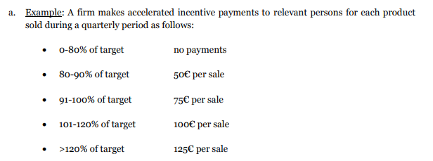
Παράδειγμα για MiFid

Slide 133
ΑΛΛΑ ΣΧΕΤΙΚΑ ΔΙΟΙΚΗΤΙΚΑ ΜΕΤΡΑ (α)
Το επιχειρηματικό μοντέλο του σημαντικών χρηματοπιστωτικών ιδρυμάτων συναποφασίζεται με τις εποπτικές αρχές στις συστημένες τράπεζες μέσω της υποχρεωτικής υποβολής κ’ έγκρισης σχεδιων ανασυγκρότησης (recοvery & resolution plans).
Εγκαθίδρυση ενδιάμεσου σταδίου μεταξύ πλήρους λειτουργιάς και ανασυγκρότησης (pre-insolvency).
Κατα το στάδιο αυτό οι εποπτικές αρχές θα μπορούν να αντικαταστήσουν τη διοίκηση του χρημ/κου ιδρύματος χωρίς την έγκριση των μετόχων.

Slide 134
ΑΛΛΑ ΣΧΕΤΙΚΑ ΜΕΤΡΑ (β)
Μερικός αποκλεισμός της πιθανότητας δημοσίας διάσωσης οδηγία ΕΕ 214/59 (2014).
Δεν αποκλείει εντελώς την πιθανότητα δημοσίας διάσωσης (bailout) κατα την όποια θα διασωθούν και οι αξιώσεις (claims) των δανειστών.
Σε καθε περίπτωση οδηγεί σε αύξηση της έντασης της εποπτικής «αρμοδιότητας» των πιστωτών μέσω της θεσμοθέτησης καθεστώτων bail-in και του κίνδυνου κουρέματος η μετατροπής των αξιώσεων τους σε περίπτωση ανακεφαλαιοποίησης της τράπεζας.

Slide 135
ΟΡΙΑ ΑΠΟΤΕΛΕΣΜΑΤΙΚΗΣ ΕΤΑΙΡΙΚΗΣ ΔΙΑΚΥΒΕΡΝΗΣΗΣ
Ο βαθμος πολυπλοκότητας των εργασιών, των περιουσιακών στοιχείων (assets) και των κινδύνων που εχει αναλάβει το χρηματοπιστωτικό ίδρυμα (complexity).
Η προτίμηση των μετόχων για αύξηση του κέρδους τους από την συμμέτοχη στο μετοχικό κεφάλαιο του ιδρύματος (return on equity/roe) με αντίστοιχη αύξηση των κινδύνων και της μόχλευσης (leverage).
Οι έλεγχοι όμοιων μπορεί απλώς να αυξάνουν τη σταθερή αμοιβή εταιρικών στελεχών.
Οι στοχεύσεις καριέρας των ιεραρχικά ανώτερων εταιρικών στελεχών και όχι μόνον δεν περιορίζονται στο ύψος της αποζημίωσης τους.

Slide 136
ΦΥΣΙΚΑ ΟΡΙΑ ΑΠΟΤΕΛΕΣΜΑΤΙΚΗΣ ΕΤΑΙΡΙΚΗΣ ΔΙΑΚΥΒΕΡΝΗΣΗΣ
Ακόμη και υπο καθεστώς έντασης του εταιρικού έλεγχου από τους δανειστές λόγω ύπαρξης καθεστώτος διάσωσης από τους δανειστές (bailΙν) οι δανειστές θα έχουν δυσκολία να καταλάβουν ακριβώς την τάξη των κινδύνων που αναλαμβάνει το διοικητικό συμβούλιο
Το ίδιο ισχύει και για τους μη εξειδικευμένους μετόχους
Οι εποπτικές αρχές διαθέτουν περιορισμένους πόρους

Slide 137
ΠΙΘΑΝΕΣ (ΣΥΝΔΥΑΣΤΙΚΕΣ) ΛΥΣΕΙΣ
Πλήρης ανεξαρτητοποίηση του εσωτερικού έλεγχου – έχει όρια.
Ενίσχυση του ρολού των επίτροπων ρίσκου – έχει όρια.
Αλλαγή των κινήτρων καριέρας, όχι μόνον αμοιβής, των διευθυντικών και μη στελεχών – πολύ αποτελεσματικό μέτρο.
Ενίσχυση του ρολού των ανεξάρτητων ελεγκτών και θεσμοποιήσει τακτικής (επίσημης και ανεπίσημης) συνεργασίας τους με τις εποπτικές αρχές - πολύ αποτελεσματικό μέτρο.

Slide 138
Η Σημασία ενός Θεσμικού-Ρυθμιστικού Πλαισίου -1
Η κατάρρευση της εμπιστοσύνης του κοινού στο τραπεζικό σύστημα και στην ορθή λειτουργία των κεφαλαιαγορών μπορεί με μεγάλη πιθανότητα να οδηγήσει σε μια αρχικά χρηματοπιστωτική κρίση, η οποία αργότερα θα επηρεάσει καίρια την οικονομική δραστηριότητα.
Το ρυθμιστικό πλαίσιο οφείλει να διευκολύνει την επιχειρηματική δράση μέσα πάντα όμως σε συγκεκριμένα πλαίσια ώστε να μπορεί να παρακολουθεί την ανάληψη των κινδύνων σε κάθε δράση.

Slide 139
Η Σημασία ενός Θεσμικού-Ρυθμιστικού Πλαισίου - 2
Το θεσμικό πλαίσιο θα πρέπει να εποπτεύει την φερεγγυότητα και την ρευστότητα των συμμετεχόντων με έναν προληπτικό θα λέγαμε τρόπο (prudential regulation), την δομή και τις διαδικασίες λειτουργίας των χρηματοπιστωτικών οργανισμών και των κεφαλαιαγορών (structural regulation), και να συμβάλλει στην προστασία των επενδυτών (investor protection).

Slide 140
Η Σημασία ενός Θεσμικού-Ρυθμιστικού Πλαισίου - 3
Συμπερασματικά μπορούμε να πούμε ότι το ρυθμιστικό πλαίσιο θα πρέπει να βρει την βέλτιστη ισορροπία μεταξύ της λεγόμενης απορρύθμισης (deregulation) και της επαναρύθμισης (re-regulation). Η πρώτη διαδικασία με την ελαχιστοποίηση των εμποδίων που μειώνουν την αποδοτικότητα των αγορών συμβάλλει στην ενδυνάμωση του ανταγωνισμού. Ενώ η δεύτερη διαδικασία συμβάλλει στον έλεγχο του συστημικού κινδύνου με την αποφυγή πρακτικών εκ μέρους των συμμετεχόντων που μπορεί να βάλουν σε κίνδυνο το χρηματοπιστωτικό σύστημα.

Slide 141
Η Σημασία ενός Θεσμικού-Ρυθμιστικού Πλαισίου - 4
Στο τραπεζικό επίπεδο η Κεντρική Τράπεζα διαδραματίζει πρωταγωνιστικό ρόλο και είναι αυτή που εποπτεύει τις εμπορικές και επενδυτικές τράπεζες. Ενώ σε επίπεδο κεφαλαιαγοράς η Επιτροπή Κεφαλαιαγοράς είναι αυτή που συμβάλλει στην ορθή λειτουργία της κεφαλαιαγοράς. Αποφασίζει για την εισαγωγή και την έξοδο των εταιριών από τη χρηματιστηριακή αγορά και εποπτεύει τις συναλλαγές και την κεφαλαιακή επάρκεια των συμμετεχόντων στο χρηματιστήριο εταιριών.

Slide 142
Λόγοι Υπέρ και Κατά της Τραπεζικής Εποπτείας [1]
Η θέσπιση ενός ρυθμιστικού πλαισίου αποσκοπεί κατά κύριο λόγο στην εξάλειψη ανορθόδοξων πρακτικών από τη διοίκηση των χρηματοπιστωτικών οργανισμών με απρόβλεπτες αρνητικές συνέπειες για τις οικονομικές μονάδες αλλά και ολόκληρη την παγκόσμια οικονομία πολλές φορές.
Πιο ευάλωτος εμφανίζεται ο καταθέτης αποταμιευτής που δεν έχει εξειδικευμένες πληροφορίες για την εκτίμηση των κινδύνων που αντιμετωπίζει.

Slide 143
Λόγοι Υπέρ και Κατά της Τραπεζικής Εποπτείας [2]
Η ύπαρξη και η λειτουργία ενός μηχανισμού τραπεζικής εποπτείας έχει ορισμένους βασικούς στόχους:
Η σταθερότητα και η αποτελεσματικότητα του χρηματοπιστωτικού συστήματος, με υγιή τραπεζική κεφαλαιακή βάση. Η επίτευξη αυτού του στόχου πετυχαίνετε με τον έλεγχο της φερεγγυότητας, ρευστότητας, και συγκέντρωσης κινδύνων για τα χρηματοπιστωτικά ιδρύματα.
Η διαφάνεια των διαδικασιών και των όρων συναλλαγών.
Η τραπεζική εποπτεία και ρύθμιση εφαρμόζεται τόσο σε μακροοικονομικό όσο και σε μικροοικονομικό επίπεδο.

Slide 144
Λόγοι Υπέρ και Κατά της Τραπεζικής Εποπτείας [3]
Ο ρόλος των κεντρικών τραπεζών σε μακροοικονομικό επίπεδο είναι να παρέχουν ρευστότητα σε περιόδους όπου η διατραπεζική αγορά παύει να λειτουργεί αποτελεσματικά όπως έγινε στην κρίση του 2007-2009 στις ΗΠΑ.
Σε μικροοικονομικό επίπεδο ο έλεγχος αποβλέπει σε κανόνες και ρυθμίσεις που αφορούν μεμονωμένα τραπεζικά ιδρύματα σχετικά με μια σειρά ζητημάτων.
Επάρκεια κεφαλαίων κάθε τράπεζας-η Επιτροπή της Βασιλείας ορίζει το ελάχιστο ύψος ιδίων κεφαλαίων ως ποσοστό του ενεργητικού των τραπεζών.

Slide 145
Λόγοι Υπέρ και Κατά της Τραπεζικής Εποπτείας [4]
Οι δείκτες ρευστότητας και κερδοφορίας
Οι πελάτες της τράπεζας θα πρέπει να κατατάσσονται με βάση το πιστωτικό τους κίνδυνο.
Η εποπτεία των τραπεζών συνδέεται με το επιχείρημα της «αποτυχίας των αγορών» που στηρίζεται σε τρείς άξονες κατά τους Beck et al., (2003). Πρώτον, την παρουσία μονοπωλιακής ή ολιγοπωλιακής δομής, δεύτερον τη σημασία των εξωτερικών οικονομιών και τρίτον την ασυμμετρία πληροφόρησης μεταξύ αγοραστών και πωλητών.

Slide 146
Λόγοι Υπέρ και Κατά της Τραπεζικής Εποπτείας [5]
Λόγοι υπέρ για τους οποίους ο τραπεζικός κλάδος είναι αυτός που έχει την μεγαλύτερη εποπτεία έναντι όλων των άλλων κλάδων.
Ο εποπτικός έλεγχος θεωρείται ως παράγοντας εξασφάλισης της εμπιστοσύνης του κοινού στη διαχείριση του χαρτοφυλακίου, δανείων και τίτλων.
Τα προβλήματα που ανακύπτουν λόγω της ασύμμετρης πληροφόρησης δηλαδή τα ζητήματα της κακής επιλογής και του ηθικού κινδύνου μπορούν να είναι ιδιαίτερα σοβαρά σε ένα τραπεζικό κλάδο χωρίς έλεγχο.
Ένα ρυθμιστικό πλαίσιο για την αποφυγή των συστημικών απειλών είναι απαραίτητο, εφόσον, το κοινωνικό κόστος από την κατάρρευση μιας τράπεζας υπερβαίνει το ιδιωτικό κόστος διάσωσης (Τριαντόπουλος, 2008).

Slide 147
Λόγοι Υπέρ και Κατά της Τραπεζικής Εποπτείας [6]
Λόγοι κατά της τραπεζικής εποπτείας:
Πολλές τράπεζες αναλαμβάνουν κινδύνους γνωρίζοντας ότι οι εποπτικές αρχές δεν θα τις αφήσουν να πτωχεύσουν (το γνωστό too big to fail).
Συνήθως αυτοί που βρίσκονται στις εποπτικές αρχές στο επόμενο βήμα τις καριέρας τους βρίσκονται σε τράπεζες και για αυτό από πριν δείχνουν μια ευελιξία σχετικά με τους νόμους που θεσπίζουν πολλές φορές προς όφελος των τραπεζών.
Οι τράπεζες παρουσιάζουν κινητικότητα δραστηριοτήτων όταν υπάρχει ανομοιομορφία μεταξύ εθνικών νομοθεσιών ώστε να πετύχουν την χαμηλότερη ρύθμιση προς όφελος της υψηλότερης πιθανής απόδοσης.

Slide 148
Διεθνοποίηση του Ρυθμιστικού Πλαισίου [1]
Η αποτελεσματική επίβλεψη της διεθνούς τραπεζικής δραστηριότητας καθίσταται ιδιαίτερα δύσκολη και μπορεί να αυξήσει το συστημικό κίνδυνο, με τον οποίο οι απώλειες σε μια τραπεζική ομάδα μπορούν να έχουν επιπτώσεις σε ολόκληρο το οικονομικό σύστημα.
Το πρώτο βήμα στην επίτευξη της αποτελεσματικής διεθνούς επίβλεψης είναι για μια διεθνή αρχή να διευκολυνθεί ο αποτελεσματικός συντονισμός των εθνικών εποπτικών οργάνων και να υιοθετηθούν οι κανόνες της ορθής πρακτικής για τη επίβλεψη των διεθνών τραπεζικών δραστηριοτήτων (Alexander, 2000).

Slide 149
Διεθνοποίηση του Ρυθμιστικού Πλαισίου [2]
Σήμερα, το ρόλο του επόπτη παίζουν οι κεντρικές τράπεζες των χωρών.
Αυτές χρησιμοποιούν το πλαίσιο της Βασιλείας για να εξασφαλίσουν ένα κοινό και αξιόπιστο πλαίσιο αξιολόγησης-ελέγχου των τραπεζών.

Slide 150
Διεθνοποίηση του Ρυθμιστικού Πλαισίου [3]
Στα πλαίσια της Ευρωπαϊκής Ένωσης μπορούμε να αναφέρουμε ορισμένα σημαντικά εποπτικά όργανα:
Η Ευρωπαϊκή Κεντρική Τράπεζα με βασικό σκοπό την σταθερότητα των τιμών και της νομισματικής πολιτικής εντός της Ευρωζώνης
Η Επιτροπή Ευρωπαϊκών Αρχών Τραπεζικής Εποπτείας (CEBS). Ο ρόλος της CEBS, η οποία εδρεύει στο Λονδίνο, είναι να συμβουλεύει την Ευρωπαϊκή Επιτροπή, να συνεισφέρει στη σύγκλιση των εποπτικών πρακτικών σε όλη την κοινότητα και να ενισχύει την εποπτική συνεργασία, συμπεριλαμβανομένης και της ανταλλαγής πληροφοριών

Slide 151
Διεθνοποίηση του Ρυθμιστικού Πλαισίου [4]
3. Το Ευρωπαϊκό Σύστημα Χρηματοπιστωτικής Εποπτείας (ESFS) είναι αρμόδιο για τη διασύνδεση των εθνικών εποπτικών αρχών σε ένα ισχυρό κοινοτικό δίκτυο.
4. Το Ευρωπαϊκό Σύστημα Συστημικού Κινδύνου (ESRB) το οποίο συμβάλλει στην πρόληψη και τον περιορισμό των συστημικών κινδύνων για τη χρηματοπιστωτική σταθερότητα στην Ένωση

Slide 152
Ρυθμιστικό Πλαίσιο των Πιστωτικών Ιδρυμάτων: Η Επιτροπή της Βασιλείας [1]
Η Επιτροπή ιδρύθηκε το 1974 με στόχο τη διαμόρφωση προτύπων εποπτείας και κατευθυντηρίων οδηγιών για τη λειτουργία του τραπεζικού συστήματος.
Βασιλεία Ι, στόχος ήταν η αντιμετώπιση του πιστωτικού κινδύνου μέσω της θέσπισης ελάχιστων κεφαλαιακών απαιτήσεων.
Βασιλεία ΙΙ, αντικατέστησε τη Βασιλεία Ι, με σκοπό την πληρέστερη απεικόνιση των αναλαμβανομένων κινδύνων από τα πιστωτικά ιδρύματα και τη σύνδεση των κεφαλαιακών απαιτήσεων με τους κινδύνους αυτούς.
Βασιλεία ΙΙΙ, παρουσιάζει κανονιστικά πρότυπα που αφορούν την κεφαλαιακή επάρκεια και την ρευστότητα των τραπεζών.

Slide 153
Ρυθμιστικό Πλαίσιο των Πιστωτικών Ιδρυμάτων: Η Επιτροπή της Βασιλείας [2]
Βασιλεία Ι
Ο βασικός παράγοντας που οδήγησε στο Σύμφωνο της Βασιλείας Ι ήταν η ανησυχία των κεντρικών τραπεζών των κρατών της ομάδας του G-12 , ότι τα κεφάλαια των διεθνών τραπεζών είχαν μειωθεί σε χαμηλά επίπεδα, εξ αιτίας του έντονου ανταγωνισμού και της διεθνοποιήσεως των αγορών.
Προσδιορίζονται τα στοιχεία και η ποιότητα των ιδίων κεφαλαίων των τραπεζών και ομαδοποιούνται σε βασικές κατηγορίες, τα εντός και εκτός ισολογισμού στοιχεία τους, ανάλογα με τον πιστωτικό κίνδυνο που εμπεριέχουν.
προτείνεται ένας ελάχιστος ενιαίος δείκτη κεφαλαιακής επάρκειας όπου τα ίδια κεφάλαια πρέπει να είναι μεγαλύτερα ή ίσα του 8% του ενεργητικού της τράπεζας.

Slide 154
Ρυθμιστικό Πλαίσιο των Πιστωτικών Ιδρυμάτων: Η Επιτροπή της Βασιλείας [3]
Ορισμένες από τις αδυναμίες του συμφώνου της Basel I είναι:
Η απουσία κεφαλαιακών απαιτήσεων για άλλους κινδύνους πέραν του πιστωτικού και του κινδύνου της αγοράς.
Η δυνατότητα αποφυγής κεφαλαιακών απαιτήσεων μέσα από την ανάπτυξη συγκεκριμένων στρατηγικών (regulatory capital arbitrage).
Κίνητρα αλόγιστης ανάληψης κινδύνων.
Απόκλιση του ύψους των εποπτικών ιδίων κεφαλαίων (regulatory capital) από τα οικονομικά ίδια κεφάλαια (economic capital). Πιο συγκεκριμένα περιορισμένη ευαισθησία των συντελεστών στάθμισης πιστωτικού κινδύνου σε σχέση με τον πραγματικά αναλαμβανόμενο κίνδυνο.

Slide 155
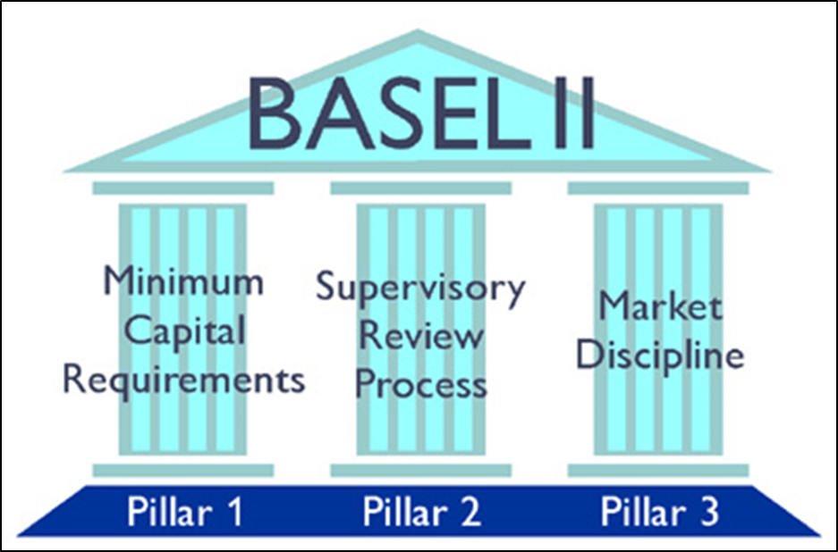
Ρυθμιστικό Πλαίσιο των Πιστωτικών Ιδρυμάτων: Η Επιτροπή της Βασιλείας [4]
Βασιλεία ΙΙ
Το αναθεωρημένο πλαίσιο επεκτείνει σε γενικές γραμμές το στόχο της κεφαλαιακής εποπτείας και στηρίζεται σε τρεις άξονες ή πυλώνες που αφορούν α) τις ελάχιστες κεφαλαιακές απαιτήσεις, β) τον εποπτικό έλεγχο και γ) την πειθαρχία της αγοράς.

Slide 156
Ρυθμιστικό Πλαίσιο των Πιστωτικών Ιδρυμάτων: Η Επιτροπή της Βασιλείας [5]
Πρώτος πυλώνας - Ο δείκτης κεφαλαιακής επάρκειας λαμβάνει υπόψη του τον κίνδυνο αγοράς και τον λειτουργικό κίνδυνο και γίνεται ως εξής: Εποπτικά Κεφάλαια / (Πιστωτικός κίνδυνος + Κίνδυνος Αγοράς + Λειτουργικός Κίνδυνος)
Δεύτερος πυλώνας-Καθιερώνονται διαδικασίες για τον διαρκή έλεγχο της επάρκειας των ιδίων κεφαλαίων των τραπεζών από τις εποπτικές αρχές. Παρουσία εσωτερικών μηχανισμών ελέγχου που θα παρακολουθούν και θα αξιολογούν την κεφαλαιακή επάρκεια της τράπεζας και την εγκυρότητα των μεθόδων υπολογισμού.
Ο τρίτος πυλώνας, αφορά την αποτελεσματική χρήση της γνωστοποίησης αποτελεσμάτων μέσω κανόνων δημοσίευσης αναλυτικότερων οικονομικών στοιχείων και κανόνων. Αυτοί αφορούν τις δομές εταιρικής διακυβέρνησης και διοικητικού ελέγχου ως μοχλό για να ενισχύσει την πειθαρχία αγοράς και να ενθαρρύνει τις υγιείς τραπεζικές πρακτικές.

Slide 157
Ρυθμιστικό Πλαίσιο των Πιστωτικών Ιδρυμάτων: Η Επιτροπή της Βασιλείας [6]
Βασιλεία ΙΙΙ
Δύο σημαντικά θέματα ανέκυψαν από την πρόσφατη χρηματοπιστωτική κρίση το ένα της υπερβολικής μόχλευσης και το άλλο της έλλειψης ρευστότητας.
Οι βασικοί στόχοι αυτού του νέου συμφώνου μπορούν να συνοψιστούν σε δύο. Πρώτον, η ενίσχυση της μικρο-προληπτικής ρυθμιστικής παρέμβασης στη λειτουργία των τραπεζών και δεύτερον, η αντιμετώπιση μέσω μακρο-προληπτικών πολιτικών του συστημικού κινδύνου που μπορεί να εκδηλωθεί στο χρηματοπιστωτικό σύστημα.

Slide 158
Ρυθμιστικό Πλαίσιο των Πιστωτικών Ιδρυμάτων: Η Επιτροπή της Βασιλείας [7]
Η ενδυνάμωση της σταθερότητας του τραπεζικού συστήματος διεθνώς μπορεί να επιτευχθεί μέσα από:
Την αύξηση της συνέπειας, της διαφάνειας και της ποιότητας της κεφαλαιακής βάσης των χρηματοπιστωτικών ιδρυμάτων.
Την ενίσχυση της κεφαλαιακής επάρκειας όπου ο ορισμός του κεφαλαίου να περιλαμβάνει τις κοινές μετοχές και τα αποθεματικά κεφάλαια. Ο δείκτης κεφαλαιακής επάρκειας Tier Ι αυξάνεται από 4% σε 6% όπως αυξάνεται και η αναλογία των ιδίων κεφαλαίων προς τα σταθμισμένα με κίνδυνο στοιχεία του ενεργητικού από 2% σε 4,5%.

Slide 159
Ρυθμιστικό Πλαίσιο των Πιστωτικών Ιδρυμάτων: Η Επιτροπή της Βασιλείας [8]
Την υιοθέτηση μιας σειράς μέτρων για τη δημιουργία ειδικών σταθεροποιητικών κεφαλαιακών αποθεμάτων (buffers) σε καλές περιόδους τα οποία θα μπορούν να χρησιμοποιηθούν σε περιόδους κρίσης. Το όριο για το κεφαλαιακό απόθεμα θα πρέπει να είναι πάνω από 2,5% και να αποτελείται από κοινές μετοχές.
Τη σύσταση ενός αντικυκλικού πλεονάσματος κεφαλαίου το οποίο θα κυμαίνεται μεταξύ 0% και 2,5% και θα ισχύει μόνο σε περιπτώσεις υπερβολικής πιστωτικής επέκτασης. Ο σκοπός αυτού του κανόνα είναι να διορθωθεί η επίταση των κυκλικών διακυμάνσεων της Βασιλείας ΙΙ, ιδίως σε περιόδους οικονομικής επέκτασης.
Την καθιέρωση ενός ελάχιστου απαιτούμενου επίπεδου ρευστότητας για τράπεζες που δραστηριοποιούνται σε διεθνές επίπεδο.

Slide 160
Ρυθμιστικό Πλαίσιο των Πιστωτικών Ιδρυμάτων: Η Επιτροπή της Βασιλείας [9]
Παράδειγμα υπολογισμού σταθμισμένου ως προς τον κίνδυνο κεφαλαίου.
Κατά τους Blundell-Wignall & Atkinson (2010) η εφαρμογή του εποπτικού πλαισίου κρίνεται επιβεβλημένη και σε μη τραπεζικούς χρηματοπιστωτικούς οργανισμούς διότι σε διαφορετική περίπτωση οι τράπεζες θα κληθούν να αντιμετωπίσουν αθέμιτο ανταγωνισμό ο οποίος θα συρρικνώσει το εποπτευόμενο τραπεζικό σύστημα προς όφελος του ανεξέλεγκτου μη τραπεζικού.

Slide 161



ΓΝΩΡΙΣΕ ΤΟΝ ΠΕΛΑΤΗ ΣΟΥ
Στο πλαίσιο της αρχής «γνώρισε τον πελάτη σου» περιλαμβάνονται πολιτικές και διαδικασίες συνολικής διαχείρισης των κινδύνων των τραπεζών με υποχρέωση:
ταξινόμησης των συναλλασσομένων και των συναλλαγών με βάση τον κίνδυνο ⇒ διαπίστωση τυχόν αποκλίσεων από το προφίλ του συναλλασσόμενου ⇒ αναφορά στην Εθνική Αρχή, αλλά και ...
μη σύναψης ή συνέχισης σχέσεων με ανεπαρκώς εποπτευόμενες τράπεζες ή με εικονικές τράπεζες (shell banks),
πολιτικής αποδοχής ή μη της συμβατικής σχέσης με τον πελάτη,
εξελισσόμενων εκπαιδευτικών προγραμμάτων για το προσωπικό τους,
δυνατότητας πραγματοποίησης ανώνυμων αναφορών,
διαχωρισμού καθηκόντων και μη χρήσης εμπιστευτικών πληροφοριών.

Slide 162
Διενέργεια ελέγχων - Αναφορές
Οι απαιτήσεις αυτές της Τράπεζας της Ελλάδος αφορούν τις πολιτικές και την επάρκεια των διαδικασιών για τη διενέργεια αναφορών στην Εθνική Αρχή, η οποία είναι και η μόνη αρμόδια να τις αξιολογήσει ανακριτικά.
Πρωταρχική ευθύνη των Διοικήσεων η λήψη μέτρων.
Για λόγους αποτελεσματικότητας, η ΤτΕ επικεντρώνεται στη διενέργεια ελέγχων τόσο στο επίπεδο κεντρικής διοίκησης των τραπεζών, το δίκτυο στα Βαλκάνια, όσο και σε δειγματοληπτικούς ελέγχους σε υποκαταστήματα.
Από τα διαθέσιμα στοιχεία υπάρχει αύξηση των αναφορών των πιστωτικών ιδρυμάτων προς την Εθνική Αρχή, καθώς το 89% των συνολικών αναφορών κατά το 2005 προέρχονταν από τράπεζες ...
...αλλά απαιτείται περαιτέρω βελτίωση των μηχανισμών ανίχνευσης ιδίως με την ωρίμανση των νέων διατάξεων.

Slide 163
Προκλήσεις
Επίγνωση ευρύτερων αδυναμιών και αντίστοιχη προσαρμογή των προληπτικών μηχανισμών,
Ανάπτυξη κουλτούρας κινδύνων και όχι εκ των υστέρων προσαρμογή στις Κοινοτικές Οδηγίες,
Περαιτέρω αναβάθμιση του ελεγκτικού προσωπικού και των μεθόδων (εποπτικών αρχών και εποπτευομένων),
Αξιολόγηση της αποτελεσματικότητας AML/CFT συστήματος σε επίπεδο ομίλου και ιδιαίτερα σε χώρες όπου παρατηρείται σημαντική επέκταση των Ελληνικών Τραπεζών. Το Πολυμερές Μνημόνιο Συνεργασίας συμβάλει στην ενίσχυση της περιφερειακής συνεργασίας,
Σημαντική ενίσχυση του συντονισμού και συνεργασίας όλων των αρχών που εμπλέκονται ... αλλά και
Ενίσχυση της ανταλλαγής πληροφοριών μεταξύ των τραπεζών για την αποτροπή φαινομένων διαφθοράς στις ίδιες .

Slide 164
Εταιρική Κοινωνική Ευθύνη
Η Εταιρική Κοινωνική Ευθύνη είναι μια αντίληψη που προτείνει ότι οι εταιρείες έχουν καθήκον να φροντίζουν όλα τα ενδιαφερόμενα μέρη π.χ. καταναλωτές, κοινωνία κ.λ.π. και όχι μόνο τους μετόχους κατά τις επιχειρηματικές τους δραστηριότητες.

Slide 165
Κριτήρια για την Εταιρική Κοινωνική Ευθύνη
Σεβασμός εργασιακών σχέσεων
Συστήματα εκπροσώπησης των εργαζομένων και ειδικότερα Ευρωπαϊκά Συμβούλια Εργαζομένων.
Δια βίου εκπαίδευση του προσωπικού, υγιεινή και ασφάλεια, ποιότητα και σεβασμός των ισχυόντων νόμων.
Συνεργασία με τους κοινωνικούς εταίρους σε περιπτώσεις αναδιαρθρώσεων και απολύσεων
Ετήσιος κοινωνικός απολογισμός
Αξιολόγηση της εταιρείας από ανεξάρτητους αξιολογητές

Slide 166
ΚΩΔΙΚΑΣ ΣΥΜΠΕΡΙΦΟΡΑΣ
Ο κώδικας συμπεριφοράς ή αλλιώς κώδικας ηθικής, είναι ένα σύνολο από επιχειρηματικές αρχές για τις αρμοδιότητες και τις υπευθυνότατες του προσωπικού, και τις υποχρεώσεις και τις ηθικές αξίες που πρέπει να σέβεται η επιχείρηση ώστε να μη έρχεται σε σύγκρουση με το νόμο ή την ηθική.

Slide 167
ΣΥΓΚΡΙΤΙΚΗ ΠΑΡΟΥΣΙΑΣΗ
ΕΤΑΙΡΙΚΗΣ ΚΟΙΝΩΝΙΚΗΣ ΕΥΘΥΝΗΣ ΚΑΙ
ΕΤΑΙΡΙΚΗΣ ΔΙΑΚΥΒΕΡΝΗΣΗΣ

Slide 168
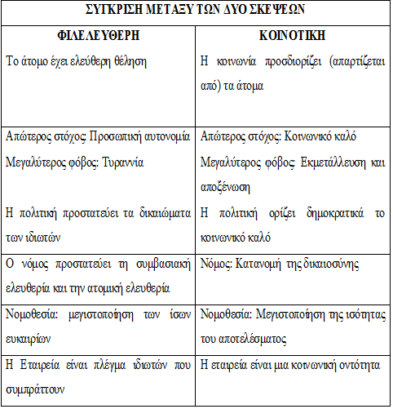
Εταιρική Κοινωνική Ευθύνη

Slide 169
Ε.Κ.Ε., ΕΤΑΙΡΙΚΗ ΔΙΑΚΥΒΕΡΝΗΣΗ ΚΑΙ ΔΙΑΔΙΚΑΣΙΕΣ ΣΥΜΜΟΡΦΩΣΗΣ [1]
ΘΕΩΡΙΕΣ/ΚΑΤΗΓΟΡΙΕΣ Ε.Κ.Ε
Τα στελέχη της Επιχείρησης ευθύνονται έναντι του εργοδότη τους/μετόχων. Δρουν με στόχο την κερδοφορία, τηρώντας τους βασικούς κανόνες της κοινωνίας, που είτε αποτυπώνονται στο Νόμο, είτε αποτελούν ηθικές επιταγές (M. Friedman 1970: the business of business is business).
Επιχειρηματική δράση με σκοπό το κέρδος, συνδυαζόμενη με κάποια ηθική αξία ή/και σκοπό: (η περίπτωση της GE : «eco-imagination») (L. S. Paine, 2003: making money responsibly).
Δράσεις στρατηγικής κοινωνικής ευαισθησίας (η περίπτωση των Starbucks: σχολεία σε περιοχές παραγωγής καφέ, προγράμματα ιατροφαρμακευτικής κάλυψης κ.α.) (Μ. Barnett, 2005: being responsible makes you money)

Slide 170
Ε.Κ.Ε., ΕΤΑΙΡΙΚΗ ΔΙΑΚΥΒΕΡΝΗΣΗ ΚΑΙ ΔΙΑΔΙΚΑΣΙΕΣ ΣΥΜΜΟΡΦΩΣΗΣ [2]
«Ολοένα και περισσότερο έχουν φτάσει (ενν. οι επιχειρήσεις εν γένει) στο σημείο να συνειδητοποιούν ότι η σωτηρία τους στηρίζεται σε ένα υγιές και στέρεο κοινωνικοοικονομικό περιβάλλον (…και…) όπως οι συνθήκες, που επικρατούσαν όταν οι επιχειρήσεις ιδρύθηκαν, απαιτούσαν να εξυπηρετείται τόσο το δημόσιο όσο και τα ιδιωτικά συμφέροντα, έτσι και οι σύγχρονες συνθήκες απαιτούν οι επιχειρήσεις να αναγνωρίζουν και να ανταπεξέρχονται σε κοινωνικές όσο και ιδιωτικές υποχρεώσεις που φέρουν ωε μέλη των κοινοτήτων εντός των οποίων λειτουργούν» (AP Smith vs Barlow et al., 13 N.J. 145 (1953)

Slide 171
Ε.Κ.Ε., ΕΤΑΙΡΙΚΗ ΔΙΑΚΥΒΕΡΝΗΣΗ ΚΑΙ ΔΙΑΔΙΚΑΣΙΕΣ ΣΥΜΜΟΡΦΩΣΗΣ [3]
Δράσεις «καλού εταιρικού πολίτη»: εκείνες που η κοινωνία απαιτεί ή προσδοκά να αναλάβει μια επιχείρηση, ακόμη και αν δεν παράγουν μετρήσιμα άμεσα ή έμμεσα οφέλη σε αυτήν (C. Handy, 2002)
Δράσεις που εξασφαλίζουν μεγαλύτερη αποδοχή και συμπάθεια από τους κοινωνικούς εταίρους : η λογική της reputation insurance που οδηγεί σε ταχύτερη ανάκαμψη σε μια κακή συγκυρία για την κοινωνικά υπεύθυνη επιχείρηση (P. Godfrey, 2007)

Slide 172
Ε.Κ.Ε., ΕΤΑΙΡΙΚΗ ΔΙΑΚΥΒΕΡΝΗΣΗ ΚΑΙ ΔΙΑΔΙΚΑΣΙΕΣ ΣΥΜΜΟΡΦΩΣΗΣ [4]
Η θεωρία της ευθυγράμμισης με τις ανάγκες και τα συμφέροντα των κοινωνικών εταίρων (stakeholders)
«H EKE είναι ένα λογικό επιχείρημα για τις επιχειρήσεις που επιδιώκουν τη μεγιστοποίηση της απόδοσής τους ελαχιστοποιώντας τους περιορισμούς στη λειτουργία τους. Στο σημερινό παγκοσμιοποιημένο κόσμο όπου άτομα και οργανώσεις ακτιβιστών αισθάνονται ισχυροί ώστε να προκαλέσουν μεταβολές, η ΕΚΕ αντιπροσωπεύει ένα τρόπο πρόβλεψης και ανταπόκρισης σε κοινωνικές ανησυχίες προκειμένου να μειωθούν έτσι οι επιχειρησιακοί και οικονομικοί περιορισμοί στη δράση μια επιχείρησης» (W. Wherther & D. Chandler- “Strategic CSR” (2006))
Ο τρόπος να επιτευχθεί η ευθυγράμμιση επιχείρησης και κοινωνίας είναι μέσω της διαρκούς αλληλεπίδρασης που θα οδηγήσει σε σύγκλιση στόχων και επιδιώξεων.

Slide 173
Ε.Κ.Ε., ΕΤΑΙΡΙΚΗ ΔΙΑΚΥΒΕΡΝΗΣΗ ΚΑΙ ΔΙΑΔΙΚΑΣΙΕΣ ΣΥΜΜΟΡΦΩΣΗΣ [5]
ΟΡΙΣΜΟΣ
Εταιρική Κοινωνική Ευθύνη (CSR)
  Η υπεράνω των δι’ αναγκαστικών διατάξεων επιβαλλόμενη συμπεριφορά και επίδοση μιας επιχείρησης σε συνάρτηση με ορισμένες ευρύτερες ηθικές αρχές ή δικαιοπολιτικές στοχεύσεις, όπως αυτές αξιολογούνται από (θεσμικούς ιδίως) επενδυτές της διεθνοποιημένης κεφαλαιαγοράς.
Συναφής όρος :
  Κοινωνικά Υπεύθυνη Επένδυση (SRI)

Slide 174
Ε.Κ.Ε., ΕΤΑΙΡΙΚΗ ΔΙΑΚΥΒΕΡΝΗΣΗ ΚΑΙ ΔΙΑΔΙΚΑΣΙΕΣ ΣΥΜΜΟΡΦΩΣΗΣ [6]
Στοιχεία της ΕΚΕ:
- οικειοθελώς αναλαμβανόμενες δράσεις (π.χ αποφυγή χρήσης παιδικής εργασίας).
- συνάρτηση με ευρύτερες ηθικές αρχές ή δικαιοπολιτικές στοχεύσεις (μη επένδυση σε επιχειρήσεις αμφίβολης ηθικά δραστηριότητος π.χ. αλκοόλ, τζόγος ή και τσιγάρα).
- επικεντρωμένη κυρίως στους τομείς:
  Συνθηκών εργασίας (π.χ φιλικών για άτομα με ειδικές ανάγκες)
  Περιβαλλοντικά ευαίσθητων πρακτικών (π.χ χρήση ανακυκλωμένου χαρτιού).
  Εξυπηρέτησης γενικότερων κοινωνικών σκοπιμοτήτων (π.χ μη τοποθέτηση σε μετοχές επιχειρήσεων, που διακινούν ή παράγουν αλκοόλ).

Slide 175
Ε.Κ.Ε., ΕΤΑΙΡΙΚΗ ΔΙΑΚΥΒΕΡΝΗΣΗ ΚΑΙ ΔΙΑΔΙΚΑΣΙΕΣ ΣΥΜΜΟΡΦΩΣΗΣ [7]
Μεταξύ 1991 και 2001, μόνο στο Ηνωμένο Βασίλειο, τα κεφάλαια, των οποίων η διαχείριση συνοδεύεται από την εντολή :
«η εκτίμηση για τη σκοπιμότητα πραγματοποίησης μιας επένδυσης-αγοράς μετοχών να συμπεριλαμβάνει απαραιτήτως ηθικές αξιολογήσεις (ethical funds)»
ανήλθαν από 318.000.000 Λίρες σε 3.700.000.000 Λίρες (δηλ. πάνω από 7.000.000.000 Ευρώ).

Slide 176
Ε.Κ.Ε., ΕΤΑΙΡΙΚΗ ΔΙΑΚΥΒΕΡΝΗΣΗ ΚΑΙ ΔΙΑΔΙΚΑΣΙΕΣ ΣΥΜΜΟΡΦΩΣΗΣ [8]
Ολοένα και περισσότεροι διεθνείς οργανισμοί (ΟΟΣΑ, Οδηγίες για την Εταιρική Διακυβέρνηση 1998) ή θεσμικοί επενδυτές (Νόμος για τα Ασφαλιστικά Ταμεία του Η.Β., 1995 - Hermes, 2001 – Νational Association of Pension Funds).
εισάγουν ρυθμίσεις με τις οποίες υποδεικνύεται ή επιβάλλεται, πριν την οποιαδήποτε τοποθέτηση σε μετοχές επιχειρήσεων, η αξιολόγηση τους και με κριτήρια Κοινωνικά Υπεύθυνης συμπεριφοράς.

Slide 177
Ε.Κ.Ε., ΕΤΑΙΡΙΚΗ ΔΙΑΚΥΒΕΡΝΗΣΗ ΚΑΙ ΔΙΑΔΙΚΑΣΙΕΣ ΣΥΜΜΟΡΦΩΣΗΣ [9]
Οι επιχειρήσεις πλέον αξιολογούνται διεθνώς με διάφορους δείκτες μέτρησης της ΕΚΕ.
Οι πιο γνωστοί:
  FTSE 4 Good – 2001 (τρεις περιοχές αξιολόγησης)
    ανθρώπινα δικαιώματα
    περιβαλλοντικές επιπτώσεις της δραστηριότητας της επιχείρησης
    σχέσεις με τους κοινωνικούς εταίρους
  Dow Jones Sustainability Indice – DJS
  Επομένως: οι πολιτικές ΕΚΕ μπορούν/πρέπει να ιδωθούν ως πολιτικές διαχείρισης κινδύνου, (κακής φήμης/ reputational risk, αλλά και κινδύνου χρηματοδότησης) που προκύπτουν από οικονομικές, κοινωνικές και περιβαλλοντικές εξελίξεις που, ως τέτοιες, επηρεάζουν την αξία της Επιχείρησης

Slide 178
ΕΤΑΙΡΙΚΗ ΔΙΑΚΥΒΕΡΝΗΣΗ, Ε.Κ.Ε. ΚΑΙ ΔΙΑΔΙΚΑΣΙΕΣ ΣΥΜΜΟΡΦΩΣΗΣ [10]
Sir Adrian Cadbury, 1992
    «ο ευρύτερος δυνατός τρόπος για να ορίσει κανείς την κοινωνική ευθύνη είναι να πει ότι η συνέχιση της ύπαρξης των εταιρειών έχει ως βάση μία υπαινισσόμενη σιωπηρή συμφωνία μεταξύ των επιχειρήσεων και της κοινωνίας…………….. η ουσία της σύμβασης μεταξύ της κοινωνίας και των επιχειρήσεων είναι ότι οι εταιρείες δεν θα επιδιώκουν την άμεση επίτευξη κερδών εις βάρος των μακροπρόθεσμων συμφερόντων της κοινότητας».

Slide 179
ΕΤΑΙΡΙΚΗ ΔΙΑΚΥΒΕΡΝΗΣΗ, Ε.Κ.Ε. ΚΑΙ ΔΙΑΔΙΚΑΣΙΕΣ ΣΥΜΜΟΡΦΩΣΗΣ [11]
  Οι απαρχές της προβληματικής / Το «γιατί» της εταιρικής διακυβέρνησης
  Διαφοροποίηση μεταξύ στελεχών διοίκησης και μετόχων (Berle & Means, 1932)
  Διαφοροποίηση μεταξύ των μετόχων εταιρικής διοίκησης και των μετόχων χρηματιστηριακού κέρδους
  Τα σχετικώς πρόσφατα παραδείγματα : Barings, Enron, Royal Ahold, Worldcomm, Lehman Brothers
  Cadbury report (1992)/Combined Code (2003)
  Sarbanes Oxley (2002)
  Winters report (2002)
  Ανακοίνωση (COM(2012) 740 final) της Κομισιόν για νέα πρωτοβουλία ΕΔ

Slide 180
Ε.Κ.Ε., ΕΤΑΙΡΙΚΗ ΔΙΑΚΥΒΕΡΝΗΣΗ ΚΑΙ ΔΙΑΔΙΚΑΣΙΕΣ ΣΥΜΜΟΡΦΩΣΗΣ [12]
Εταιρική Διακυβέρνηση
Εφόσον αυτοί που διαχειρίζονται και διοικούν μια εταιρεία το κάνουν ως εντολοδόχοι των μετόχων (agency theory), στην άσκηση της εταιρικής διακυβέρνησης, που συμπληρώνει τα κενά και τις ελλείψεις της σχετικής σύμβασης εντολής (transaction cost economics theory) θα πρέπει να συνεκτιμώνται τα συμφέροντα των κοινωνικών εταίρων (stakeholder theory)
Hampel report (1998) :
«τα μέλη του ΔΣ, ως Συμβούλιο, είναι υπεύθυνα για τις σχέσεις με τους κοινωνικούς εταίρους, είναι όμως υπόλογα στους μετόχους» και
«τα μέλη (directors) μπορούν να ανταπεξέρχονται στις νομικές τους υποχρεώσεις έναντι των μετόχων και να επιδιώκουν επιτυχώς την μακροπρόθεσμη αξία της μετοχής (shareholder value) μόνο αναπτύσσοντας και διατηρώντας τέτοιες σχέσεις με τους κοινωνικούς εταίρους»

Slide 181
Ε.Κ.Ε., ΕΤΑΙΡΙΚΗ ΔΙΑΚΥΒΕΡΝΗΣΗ ΚΑΙ ΔΙΑΔΙΚΑΣΙΕΣ ΣΥΜΜΟΡΦΩΣΗΣ [13]
Τι είναι εταιρική διακυβέρνηση;
“….. το σύνολο των σχέσεων μεταξύ του Συμβουλίου μιας εταιρείας, των μετόχων της και των λοιπών κοινωνικών εταίρων (stakeholders). Επίσης, παρέχει τη δομή μέσω της οποίας τίθενται οι στοχεύσεις της εταιρείας, προσδιορίζονται τα μέσα επίτευξης των στοχεύσεων αυτών και η παρακολούθηση των αποτελεσμάτων τους» (ΟΟΣΑ 1999)
Στην ουσία (επιχειρείται να) αποτελεί ένα πλέγμα ελέγχου και ισορροπιών (checks and balances)
Το «γιατί» της εταιρικής διακυβέρνησης
  Εταιρίες που έχουν υιοθετήσει συστήματα Ε.Δ. : προσέλκυση περισσότερων θεσμικών επενδυτών

Slide 182
Ε.Κ.Ε., ΕΤΑΙΡΙΚΗ ΔΙΑΚΥΒΕΡΝΗΣΗ ΚΑΙ ΔΙΑΔΙΚΑΣΙΕΣ ΣΥΜΜΟΡΦΩΣΗΣ [14]
Πρακτική συνέπεια
Στις ετήσιες εκθέσεις τους πολλές εταιρείες έχουν αρχίσει πλέον να αναφέρουν πέραν των κλασσικών οικονομικών αποτελεσμάτων τους (bottom line) και της έκθεσης εταιρικής διακυβέρνησης (double bottom line) και τις επιδόσεις τους με κοινωνικά και περιβαλλοντικά κριτήρια (triple bottom line)
  Αυτό αποτελεί και νομική υποχρέωση πλέον σε πολλές χώρες, για τις εισηγμένες τουλάχιστον επιχειρήσεις.

Slide 183
Ε.Κ.Ε., ΕΤΑΙΡΙΚΗ ΔΙΑΚΥΒΕΡΝΗΣΗ ΚΑΙ ΔΙΑΔΙΚΑΣΙΕΣ ΣΥΜΜΟΡΦΩΣΗΣ [15]
Νόμος 3016/2002*
Υποχρεώσεις μελών ΔΣ
Μακροπρόθεσμη οικονομική αξία της εταιρείας
Προάσπιση γενικού εταιρικού συμφέροντος
Απαγόρευση επιδίωξης ιδίων συμφερόντων που αντιβαίνουν στα εταιρικά συμφέροντα
Δημοσιοποίηση ίδιων συμφερόντων και συγκρούσεων συμφερόντων προς το ΔΣ
Ετήσια αναλυτική σύνταξη έκθεσης συναλλαγών με συνδεδεμένες επιχειρήσεις & υποβολή σε εποπτικές αρχές
*όπως έκτοτε έχει τροποποιηθεί και συμπληρωθεί

Slide 184
Ε.Κ.Ε., ΕΤΑΙΡΙΚΗ ΔΙΑΚΥΒΕΡΝΗΣΗ ΚΑΙ ΔΙΑΔΙΚΑΣΙΕΣ ΣΥΜΜΟΡΦΩΣΗΣ [16]
Ειδικά ως προς την υποχρέωση δημοσιοποίησης ίδιων συμφερόντων και συγκρούσεων συμφερόντων μήπως πρέπει να διευρυνθεί η σχετική υποχρέωση και στα διευθυντικά στελέχη; Μήπως πρέπει να επεκταθεί η σχετική υποχρέωση και στις ανεξάρτητες Αρχές;
  Ο νόμος 3604/2007 μετέφερε αυτή την υποχρέωση και διεύρυνε τον κύκλο των υπόχρεων προσώπων και σε όσα πρόσωπα το ΔΣ αναθέτει αρμοδιότητες του (νέες παράγραφοι 3α και 3β του άρθρου 22α 2190/20).
  Αντίστοιχη ρύθμιση προβλέπεται στο σχέδιο της νέας Οδηγίας για τις Δημόσιες Συμβάσεις (άρθρο36) , που διευρύνει έτι περαιτέρω τον κύκλο των υπόχρεων προσώπων και θεσπίζει αυτοτελή υποχρέωση των οικονομικών φορέων (άρθρο 37)
  Ψήγματα του ιδίου προβληματισμού εντοπίζονται και στη νομοθεσία του πόθεν έσχες.

Slide 185
Ε.Κ.Ε., ΕΤΑΙΡΙΚΗ ΔΙΑΚΥΒΕΡΝΗΣΗ ΚΑΙ ΔΙΑΔΙΚΑΣΙΕΣ ΣΥΜΜΟΡΦΩΣΗΣ [17]
Σύνθεση μελών ΔΣ (αρχές δυαδικού μοντέλου)
  Εκτελεστικά μέλη
  Μη εκτελεστικά μέλη
  Ανεξάρτητα μη εκτελεστικά μέλη
  Ορισμός ιδιότητας εκτελεστικών και μη μελών από το ΔΣ
  Ορισμός ανεξαρτήτων μελών από τη ΓΣ
Ωστόσο
  Υπάρχει σαφής διάκριση των ρόλων;
  Η διαφοροποίηση ρόλου αναγνωρίζεται από το Ποινικό μας Δίκαιο, την ασφαλιστική και τελωνειακή νομοθεσία και την αντίστοιχη δικαστηριακή πρακτική;

Slide 186
Ε.Κ.Ε., ΕΤΑΙΡΙΚΗ ΔΙΑΚΥΒΕΡΝΗΣΗ ΚΑΙ ΔΙΑΔΙΚΑΣΙΕΣ ΣΥΜΜΟΡΦΩΣΗΣ [18]
Νόμος 3016/2002
Εκτελεστικά Μέλη: ενασχόληση με καθημερινά ζητήματα διοίκησης της εταιρείας
Μη Εκτελεστικά Μέλη (τουλάχιστον 1/3 συνόλου μελών): προαγωγή όλων των εταιρικών ζητημάτων
Τουλάχιστον δύο από τα Μη Εκτελεστικά Μέλη πρέπει να είναι και Ανεξάρτητα
Ανεξάρτητα (Μη Εκτελεστικά) Μέλη
  Δυνατότητα υποβολής (ατομικά ή από κοινού) αναφορών & εκθέσεων προς την ΓΣ, ανεξάρτητα από το ΔΣ
  δυνατότητα εξαίρεσης ορισμού ανεξαρτήτων μελών, εάν ορίζονται με ειδική διαδικασία ανάδειξης και συμμετέχουν ως μέλη του ΔΣ εκπρόσωποι της μειοψηφίας

Slide 187
Ε.Κ.Ε., ΕΤΑΙΡΙΚΗ ΔΙΑΚΥΒΕΡΝΗΣΗ ΚΑΙ ΔΙΑΔΙΚΑΣΙΕΣ ΣΥΜΜΟΡΦΩΣΗΣ [19]
Νόμος 3016/2002 & Απόφαση ΕΚ 5/204/2000
Ελάχιστο Περιεχόμενο Εσωτερικού Κανονισμού Λειτουργίας
  Διάρθρωση υπηρεσιών, αντικείμενά τους, σχέση μεταξύ τους και με τη διοίκηση
  Δημιουργία Υπηρεσιών Εσωτερικού Ελέγχου, Εξυπηρέτησης Μετόχων και Εταιρικών Ανακοινώσεων
  Αρμοδιότητες εκτελεστικών και μη εκτελεστικών μελών ΔΣ
  Διαδικασίες πρόσληψης διευθυντικών στελεχών & διαρκούς αξιολόγησης της απόδοσής τους

Slide 188
Ε.Κ.Ε., ΕΤΑΙΡΙΚΗ ΔΙΑΚΥΒΕΡΝΗΣΗ ΚΑΙ ΔΙΑΔΙΚΑΣΙΕΣ ΣΥΜΜΟΡΦΩΣΗΣ [20]
Νόμος 3016/2002 & Απόφαση ΕΚ 5/204/2000
Περιεχόμενο Εσωτερικού Κανονισμού Λειτουργίας (συν.)
  Διαδικασίες παρακολούθησης συναλλαγών μελών ΔΣ & διευθυντικών στελεχών & προσώπων που, εξαιτίας της σχέσης τους με την εταιρεία, κατέχουν εσωτερική πληροφόρηση
  Διαδικασίες προαναγγελίας και δημόσιας γνωστοποίησης σημαντικών συναλλαγών και άλλων οικονομικών δραστηριοτήτων των μελών ΔΣ, οι οποίες σχετίζονται με την εταιρία, καθώς και με βασικούς πελάτες ή προμηθευτές
  Κανόνες για τις συναλλαγές μεταξύ συνδεδεμένων εταιριών, για την παρακολούθηση των συναλλαγών αυτών και την κατάλληλη γνωστοποίησή τους στα όργανα και τους μετόχους της εταιρίας

Slide 189
Ε.Κ.Ε., ΕΤΑΙΡΙΚΗ ΔΙΑΚΥΒΕΡΝΗΣΗ ΚΑΙ ΔΙΑΔΙΚΑΣΙΕΣ ΣΥΜΜΟΡΦΩΣΗΣ [21]
Ν. 3557/2006 : ο εκδότης μετοχών που έχουν εισαχθεί προς διαπραγμάτευση σε οργανωμένη αγορά, διασφαλίζει την ίση μεταχείριση των μετόχων
Ν.3693/2008 (άρθρο 37): σύσταση τριμελούς Επιτροπής Ελέγχου με αρμοδιότητα (μεταξύ άλλων) την εποπτεία και διασφάλιση της επαρκούς χρηματοοικονομικής πληροφόρησης
Ν. 3873/2010 : υποχρέωση δήλωσης εταιρικής διακυβέρνησης στην ετήσια έκθεση διαχείρισης του Δ.Σ., με πληροφορίες για τον Κώδικα και τις πρακτικές Εταιρικής Διακυβέρνησης της εταιρείας, τα συστήματα εσωτερικού ελέγχου και διαχείρισης κινδύνων κ.α.

Slide 190
Ε.Κ.Ε., ΕΤΑΙΡΙΚΗ ΔΙΑΚΥΒΕΡΝΗΣΗ ΚΑΙ ΔΙΑΔΙΚΑΣΙΕΣ ΣΥΜΜΟΡΦΩΣΗΣ [22]
Ν. 3884/2010: προβλέπονται τρόποι, πρακτικές και μέσα διευκόλυνσης των μετόχων για την ενάσκηση των μετοχικών τους δικαιωμάτων
Κώδικας Εταιρικής Διακυβέρνησης ΣΕΒ (Μάρτιος 2011)

Slide 191
Ε.Κ.Ε., ΕΤΑΙΡΙΚΗ ΔΙΑΚΥΒΕΡΝΗΣΗ ΚΑΙ ΔΙΑΔΙΚΑΣΙΕΣ ΣΥΜΜΟΡΦΩΣΗΣ [23]
Από την Εταιρική Διακυβέρνηση στη νέα πραγματικότητα του GRC
(Governance Risk & Compliance)

Slide 192
Ε.Κ.Ε., ΕΤΑΙΡΙΚΗ ΔΙΑΚΥΒΕΡΝΗΣΗ ΚΑΙ ΔΙΑΔΙΚΑΣΙΕΣ ΣΥΜΜΟΡΦΩΣΗΣ [24]
Ethics & Compliance
Οι απαρχές
  Όγδοο κεφάλαιο των Οδηγιών για την επιβολή Ποινών των ΗΠΑ (US Sentencing Guidelines) : η εφαρμογή αποτελεσματικού προγράμματος E & C αποτελεί κριτήριο για να θεωρηθεί ότι μια επιχείρηση έχει πράξει ό,τι μπορεί για την ανίχνευση και αποτροπή παρανόμων πράξεων, ώστε να υπόκειται στην επιβολή ηπιότερων ποινών
  ECOA (2008) : 10 κριτήρια ενός E & C προγράμματος

Slide 193
Ε.Κ.Ε., ΕΤΑΙΡΙΚΗ ΔΙΑΚΥΒΕΡΝΗΣΗ ΚΑΙ ΔΙΑΔΙΚΑΣΙΕΣ ΣΥΜΜΟΡΦΩΣΗΣ [25]
Η διευρυμένη έννοια και αποστολή
  Τακτική και συνεχής αναθεώρηση του κινδύνου της διάπραξης παράνομων πράξεων
    Ωστόσο : η συνήθης επιλογή των επιχειρήσεων είναι η εξέταση και προσπάθεια αντιμετώπισης όλων των κινδύνων E & C περιλαμβανομένων όσων αντιπροσωπεύουν ποινική και αστική ευθύνη, ρυθμιστικό κίνδυνο, εταιρική φήμη και ηθική/δεοντολογική συμπεριφορά
  Επομένως: απαιτείται εντοπισμός, ανάλυση και προτεραιοποίηση των σχετικών κινδύνων.
  Ποιος τα διεξάγει;

Slide 194
Ε.Κ.Ε., ΕΤΑΙΡΙΚΗ ΔΙΑΚΥΒΕΡΝΗΣΗ ΚΑΙ ΔΙΑΔΙΚΑΣΙΕΣ ΣΥΜΜΟΡΦΩΣΗΣ [26]
Κριτήρια υπαγωγής μιας πράξης στο πεδίο ενδιαφέροντος μιας πολιτικής E & C *
  Εσκεμμένη προσπάθεια παράκαμψης εταιρικών διαδικασιών και πρακτικών εταιρικής διακυβέρνησης
  που εκδηλώνεται με ευρείας κλίμακας δράσεις κατευθυνόμενες από ή σε βάρος ομάδας ανθρώπων
  στην οποία εμπλέκονται μέλη του ΔΣ ή στελέχη της εταιρείας
  Και που οδηγούν σε πιθανές επιπτώσεις στην εταιρική φήμη ή σε νομικές εμπλοκές
  *πηγή : ECOA Ethics and Compliance Handbook 2008

Slide 195
Ε.Κ.Ε., ΕΤΑΙΡΙΚΗ ΔΙΑΚΥΒΕΡΝΗΣΗ ΚΑΙ ΔΙΑΔΙΚΑΣΙΕΣ ΣΥΜΜΟΡΦΩΣΗΣ [27]
Συνήθεις περιοχές ενδιαφέροντος ενός προγράμματος Ε & C
  Διαφθορά και δωροδοκία
  Παραβιάσεις του ελεύθερου και θεμιτού ανταγωνισμού
  Προστασία προσωπικών δεδομένων και ατομικών δικαιωμάτων (π.χ διακρίσεις και παρενόχληση)
  Συγκρούσεις συμφερόντων
  Προστασία περιβάλλοντος, υγείας και ασφάλειας
  Ξέπλυμα βρώμικου χρήματος
  Προστασία της διαδικασίας whistle blowing

Slide 196
Ε.Κ.Ε., ΕΤΑΙΡΙΚΗ ΔΙΑΚΥΒΕΡΝΗΣΗ ΚΑΙ ΔΙΑΔΙΚΑΣΙΕΣ ΣΥΜΜΟΡΦΩΣΗΣ [28]
(Οι βασικές διαδικασίες και εργαλεία ενός προγράμματος E & C κατά το Αμερικανικό Δίκαιο και τη σχετική πρακτική)
  Γραμμή επικοινωνίας για την παροχή συμβουλών
  Γραμμή επικοινωνίας για τη λήψη και εξέταση αναφορών/καταγγελιών, ιδίως από εργαζομένους, που αφορούν σε γεγονότα ενδιαφέροντος E & C
  Ύπαρξη ανεξάρτητου μηχανισμού ερευνών

Slide 197
Ε.Κ.Ε., ΕΤΑΙΡΙΚΗ ΔΙΑΚΥΒΕΡΝΗΣΗ ΚΑΙ ΔΙΑΔΙΚΑΣΙΕΣ ΣΥΜΜΟΡΦΩΣΗΣ [29]
Βασικά στοιχεία οργάνωσης
  Μεγάλου και μεσαίου μεγέθους επιχειρήσεις επιλέγουν να ορίζουν ένα υψηλής στάθμης (μέρος του senior management) στέλεχος, υπαγόμενο απευθείας στον Πρόεδρο η στο Δ/ντα Σύμβουλο με την ευθύνη, τα μέσα και την εξουσία που απαιτούνται για την εκπλήρωση της αποστολής

Slide 198
Ε.Κ.Ε., ΕΤΑΙΡΙΚΗ ΔΙΑΚΥΒΕΡΝΗΣΗ ΚΑΙ ΔΙΑΔΙΚΑΣΙΕΣ ΣΥΜΜΟΡΦΩΣΗΣ [30]
  Θέματα προς αντιμετώπιση :
    κεντρική ή αποκεντρωμένη οργάνωση ;
    Πως συνδέεται με δράσεις του Εσωτερικού Ελέγχου;
    Πώς θα αποθαρρύνεται και τελικά θα τιμωρείται η συστηματική υποβολή προφανώς αβάσιμων και συκοφαντικών καταγγελιών;
    Ποια θα είναι η στιγμή γνωστοποίησης της καταγγελίας στους ενδιαφερόμενους;
    Εμπίπτει στα θέματα ενδιαφέροντος ενός προγράμματος Ε & C η εξωϋπηρεσιακή δραστηριότητα;

Slide 199
Ε.Κ.Ε., ΕΤΑΙΡΙΚΗ ΔΙΑΚΥΒΕΡΝΗΣΗ ΚΑΙ ΔΙΑΔΙΚΑΣΙΕΣ ΣΥΜΜΟΡΦΩΣΗΣ [31]
  Πώς και από ποιους θα γίνεται η διαχείριση των αναφορών/καταγγελιών ;
  Θα γίνονται δεκτές ανώνυμες καταγγελίες;
  Ποιος θα αποφαίνεται για το προφανώς αβάσιμο της αναφοράς ή για την ανάγκη προσφυγής στη Δικαιοσύνη;
  Πώς θα διασφαλίζεται η μη στοχοποίηση και μη αντεκδίκηση των εμπλεκομένων;
  Εσωτερικός η εξωτερικός αποδέκτης των αναφορών;
  Ποιος αξιολογεί τη βαρύτητα των αναφορών;
  Πως διασφαλίζεται η προστασία των προσώπων που προβαίνουν σε αναφορές;

Slide 200
Ε.Κ.Ε., ΕΤΑΙΡΙΚΗ ΔΙΑΚΥΒΕΡΝΗΣΗ ΚΑΙ ΔΙΑΔΙΚΑΣΙΕΣ ΣΥΜΜΟΡΦΩΣΗΣ [32]
Όλα αυτά προσθέτουν αξία στη μετοχή;
ΟΟΣΑ – 1998
Εταιρική Διακυβέρνηση: «η συμπεριφορά του υπεύθυνου πολίτη είναι συμβατή με την οικονομική στόχευση της δημιουργίας μακροπρόθεσμα οικονομικού κέρδους ούτως ώστε (μέσω αυτής) να ενισχυθεί η αξία του μετόχου (ή της επένδυσης)».
Ωστόσο, πληθώρα ερευνών δείχνει ότι ένα καθαρό, αδιαμφισβήτητο συμπέρασμα, είναι πρόωρο ακόμη να εξαχθεί. Το βέβαιο είναι ότι η ΕΚΕ, ως κριτήριο επιλογής επενδυτικών τοποθετήσεων είναι - μαζί με την Εταιρική Διακυβέρνηση και τις διαδικασίες Συμμόρφωσης- πολύ ψηλά στο check-list των διεθνών κεφαλαιαγορών.

Slide 201
Ε.Κ.Ε., ΕΤΑΙΡΙΚΗ ΔΙΑΚΥΒΕΡΝΗΣΗ ΚΑΙ ΔΙΑΔΙΚΑΣΙΕΣ ΣΥΜΜΟΡΦΩΣΗΣ [33]
Πόσο επίκαιρη είναι αυτή η θεματολογία για ένα δικηγόρο;
  Αποτελεί προφανώς αντικείμενο απασχόλησης για ένα δικηγόρο εισηγμένης εταιρείας, ιδίως αν στο μετοχολόγιό της συμμετέχουν ξένοι θεσμικοί επενδυτές ή απευθύνεται έστω σποραδικά στη διεθνή χρηματαγορά (UK Bribery Act)
  Έννοιες και πρακτικές Ε.Δ. (ιδίως εκτελεστικά/μη εκτελεστικά μέλη) διαχέονται ολοένα και περισσότερο στη ζωή και τη λειτουργία ακόμη και μη εισηγμένων εταιρειών
  Πιθανόν να επανέλθουν με ορμή στην επικαιρότητα εφόσον υπάρξει κύμα εξαγορών ελληνικών επιχειρήσεων με κεφάλαια του εξωτερικού

Slide 202
Ε.Κ.Ε., ΕΤΑΙΡΙΚΗ ΔΙΑΚΥΒΕΡΝΗΣΗ ΚΑΙ ΔΙΑΔΙΚΑΣΙΕΣ ΣΥΜΜΟΡΦΩΣΗΣ [34]
  Ειδικά στις επιχειρήσεις που ανήκουν σε Ομίλους πολυεθνικών, με μετοχές εισηγμένες σε ΗΠΑ και Ηνωμένο Βασίλειο, τα προγράμματα Compliance αποτελούν αντικείμενα πρώτης προτεραιότητας για τους επικεφαλής των Νομικών Υπηρεσιών τους*
  Έρευνες μεταξύ 2005 και 2010 δείχνουν ότι το μέσο κόστος προγραμμάτων Compliance στις ΗΠΑ υπολογιζόταν ετησίως από 1 έως 6% των εσόδων επιχειρήσεων με τζίρους άνω του 1 δισ. $. Για επιχειρήσεις του κλάδο των Securities, το ποσοστό ανέβαινε στο 13% των εσόδων. Το συνολικό κόστος του συνόλου των Επιχειρήσεων υπολογιζόταν σε 970 Δις $.
  *Πηγή ACC/Chief Legal Officer survey 2013

Slide 203
Ε.Κ.Ε., ΕΤΑΙΡΙΚΗ ΔΙΑΚΥΒΕΡΝΗΣΗ ΚΑΙ ΔΙΑΔΙΚΑΣΙΕΣ ΣΥΜΜΟΡΦΩΣΗΣ [35]
« Η νομική λειτουργία από το νομικό σύμβουλο και κάτω θα πρέπει να έχει πολύ μεγάλο φάσμα δραστηριοτήτων. Θα πρέπει να εμπλέκεται στις συζητήσεις διαφόρων ειδών κινδύνου, όχι μόνο κινδύνου νομικής υφής, και θα πρέπει να εμπλέκεται στις περισσότερες από τις σοβαρές αποφάσεις ως μέλος της ανώτατης διοικητικής ομάδας.»

Slide 204
Ε.Κ.Ε., ΕΤΑΙΡΙΚΗ ΔΙΑΚΥΒΕΡΝΗΣΗ ΚΑΙ ΔΙΑΔΙΚΑΣΙΕΣ ΣΥΜΜΟΡΦΩΣΗΣ [36]
«Ο Νομικός Σύμβουλος, είτε σε πρωταγωνιστικό είτε σε υποστηρικτικό ρόλο, θα πρέπει να εμπλέκεται στη συμμόρφωση με τους νόμους και τους κανονισμούς σε όλο τον κόσμο, καθιερώνοντας ενιαίες παγκόσμιες αξίες και πρότυπα πέραν όσων οι χρηματοπιστωτικοί και οι νομικοί κανόνες απαιτούν, διαμορφώνοντας την εταιρική διακυβέρνηση, την δημόσια επικοινωνία της, τη φήμη της και το ρόλο της ως εταιρικός πολίτης. Περιλαμβάνει επίσης τη συμμετοχή τελικά στην αντιμετώπιση του ερωτήματος του πώς εξισορροπούνται τα ιδιωτικά συμφέροντα της εταιρείας με τα δημόσια συμφέροντα που επηρεάζονται από τις πράξεις της.»

Slide 205
Ε.Κ.Ε., ΕΤΑΙΡΙΚΗ ΔΙΑΚΥΒΕΡΝΗΣΗ ΚΑΙ ΔΙΑΔΙΚΑΣΙΕΣ ΣΥΜΜΟΡΦΩΣΗΣ [37]
Μερικά τελικά συμπεράσματα:
Η συζήτηση σε διεθνές επίπεδο αποσκοπεί στην αναζήτηση διαδικασιών εντοπισμού και αντιμετώπισης των κινδύνων, λειτουργικών αλλά και φήμης
Οι πρακτικές Ε.Δ. και οι Διαδικασίες Συμμόρφωσης και Δεοντολογίας θεωρούνται πλέον ως ένα σύνολο (GRC) και παγιώνονται ως απαιτούμενα για την παρουσία ή την προσφυγή στη διεθνή κεφαλαιαγορά. Αποτελούν γλώσσα επικοινωνίας μεταξύ των χρηματαγορών
Δεν πρόκειται για διαδικασίες και πολιτικές μοναδιαίας (οne off), αλλά για απέραντης (open ended) εφαρμογής
Σε κάθε περίπτωση, αποτελούν ένα νέο σημαντικό τομέα δραστηριοποίησης για Νομικούς και Δικηγόρους

Slide 206
Εταιρική Ηθική Διακυβέρνηση [1]
Η δομή κανόνων και διαδικασιών που επιδρούν στην άσκηση της εξουσίας, η οποία πρέπει να ασκείται ανοιχτά, με συμμετοχή, λογοδοσία, αποτελεσματικότητα και συνοχή. Οι αρχές αυτές είναι σημαντικές για την εγκαθίδρυση μιας περισσότερο δημοκρατικής διακυβέρνησης και μπορούν να εφαρμοσθούν σε όλα τα επίπεδα διακυβέρνησης [Λευκή Βίβλος για την Περιβαλλοντική Ευθύνη, Βρυξέλλες 2000 (1547/7)].

Slide 207
Εταιρική Ηθική Διακυβέρνηση [2]
Το σύνολο των κανόνων που διέπει τις σχέσεις όλων των συμμετεχόντων και όσων επηρεάζονται από τη λειτουργία της εταιρείας (Ζέρης).

Slide 208
Εταιρική Ηθική Διακυβέρνηση [3]
Σύμφωνα με την Επιτροπή για την Εταιρική Διακυβέρνηση ο όρος Corporate Governance αποδίδεται καλύτερα ως Σύστημα Εταιρικής Διακυβέρνησης.

Slide 209
Κώδικας Δεοντολογίας [1]
Ένα σύνολο τυπικών κανόνων συμπεριφοράς, σηματοδοτεί την κατεύθυνση της οικονομικής δράσης και συμπεριφοράς της επιχείρησης. Αποτελεί μια έγγραφη δήλωση, που καθορίζει επακριβώς τις εταιρικές αρχές, την ηθική, τους κανόνες συμπεριφοράς και τη φιλοσοφία της επιχείρησης.

Slide 210
Κώδικας Δεοντολογίας [2]
Αναφέρεται στην ανάληψη ευθυνών που αφορούν στους υπαλλήλους, στους μετόχους, στους πελάτες, στο περιβάλλον και σε κάθε άλλο κομμάτι της κοινωνίας (stakeholders). Καθορίζει ένα σύνολο κοινών αξιών με σκοπό να δώσουν στην επιχείρηση ταυτότητα και επιχειρησιακή κουλτούρα, όραμα, πρότυπα συμμόρφωσης και κανόνες συναλλαγής - διαπραγμάτευσης με όλους όσους έχουν έννομο συμφέρον έναντι της επιχείρησης (Singh).
Notes:
210

Slide 211
Η εταιρική κοινωνική ευθύνη (1)
Η εταιρική κοινωνική ευθύνη χαρακτηρίζει τις επιχειρήσεις που αποφασίζουν οικιοθελώς και πέρα από κάθε νομική υποχρέωση να ενσωματώσουν τους κοινωνικούς και περιβαλλοντικούς στόχους στις καθημερινές επιχειρηματικές τους δραστηριότητες.

Slide 212
Η εταιρική κοινωνική ευθύνη (2)
Η Ευρωπαϊκή Επιτροπή ενθαρρύνει τις επιχειρήσεις να εφαρμόζουν δίκαιες εργασιακές πρακτικές και να σέβονται τα ανθρώπινα δικαιώματα, ειδικότερα όταν πρόκειται για προϊόντα που παράγονται εκτός της ΕΕ.

Slide 213
Το θεσμικό πλαίσιο [1]
Το Οικουμενικό σύμφωνο του Ο.Η.Ε.
I) Ανθρώπινα Δικαιώματα : 1) οι επιχειρήσεις καλούνται να υποστηρίξουν και να σεβαστούν την προστασία του διεθνούς δικαίου για τα ανθρώπινα δικαιώματα στο χώρο τους, 2) οι επιχειρήσεις πρέπει να φροντίζουν, ώστε να μην εμπλακούν σε παραβιάσεις ανθρωπίνων δικαιωμάτων.
II) Εργατικό Δίκαιο : 3) οι επιχειρήσεις καλούνται να σεβαστούν την ελευθερία στη δημιουργία συνεταιρισμών και να αναγνωρίσουν το δικαίωμα για τις συλλογικές διαπραγματεύσεις, 4) οι επιχειρήσεις να καταπολεμούν κάθε μορφή καταναγκαστικής ή υποχρεωτικής εργασίας, 5) οι επιχειρήσεις να απαγορεύσουν αποτελεσματικά την παιδική εργασία 6) να καταργήσουν κάθε διάκριση στην εργασία και στην πρόσληψη.

Slide 214
Το θεσμικό πλαίσιο [2]
Το Οικουμενικό σύμφωνο του Ο.Η.Ε.
III) Περιβάλλον : 7) οι επιχειρήσεις οφείλουν να εφαρμόσουν μια προληπτική προσέγγιση απέναντι στα προβλήματα που συνδέονται με το περιβάλλον, 8) οι επιχειρήσεις είναι αναγκαίο να αναλάβουν πρωτοβουλίες για την προώθηση μεγαλύτερης δυνατής περιβαλλοντικής υπευθυνότητας, 9) οι επιχειρήσεις οφείλουν να ενισχύσουν την ανάπτυξη και τη διάδοση φιλικών προς το περιβάλλον τεχνολογιών.
IV) Καταπολέμηση της Διαφθοράς : 10) οι επιχειρήσεις είναι καλό να δρουν ενάντια σε όλες τις μορφές διαφθοράς, όπου συμπεριλαμβάνεται η υπεξαίρεση χρημάτων και η δωροδοκία.
Notes:
214

Slide 215
Το θεσμικό πλαίσιο [3]
Η Ευρωπαϊκή Επιτροπή
      Συστάσεις
      Οδηγίες
      Πράσινη βίβλος
Ελλάδα
      Ν. 3016/2002
      Ν. 3808/2009

Slide 216
Το Οικουμενικό Σύμφωνο του Ο.Η.Ε.
ΕΙΝΑΙ | ΔΕΝ ΕΙΝΑΙ
Εθελοντική πρωτοβουλία για την προώθηση της αειφόρου ανάπτυξης και της εταιρικής υπευθυνότητας | Νομικά δεσμευτικό κείμενο
Σύνολο αξιών που βασίζονται σε παγκόσμια αποδεκτές αξίες | Μέσο για τον έλεγχο της συμπεριφοράς της επιχείρησης και την επιβολή προτύπων συμμόρφωσης
Δίκτυο εταιρειών και ενδιαφερομένων μερών | Πρότυπο ή κώδικας συμπεριφοράς
Ένα forum για μάθηση και την ανταλλαγή εμπειριών | Εργαλείο για δημόσιες σχέσεις

Slide 217
ΟΡΙΣΜΟΙ ΕΚΕ
“Εταιρική Κοινωνική Ευθύνη είναι η οικειοθελής δέσμευση των επιχειρήσεων για ένταξη στις επιχειρηματικές τους πρακτικές κοινωνικών και περιβαλλοντικών δράσεων, που είναι πέρα από όσα επιβάλλονται από τη νομοθεσία και έχουν σχέση με όλους όσους άμεσα ή έμμεσα επηρεάζονται από τις δραστηριότητές τους” (Ελληνικό Δίκτυο για την Εταιρική Κοινωνική Ευθύνη)
“Εταιρική Κοινωνική Ευθύνη είναι η έννοια σύμφωνα με την οποία οι επιχειρήσεις ενσωματώνουν σε εθελοντική βάση κοινωνικούς και περιβαλλοντικούς προβληματισμούς στις επιχειρηματικές τους δραστηριότητες και στις επαφές τους με άλλα ενδιαφερόμενα μέρη” (Ευρωπαϊκή Επιτροπή, Πράσινη Βίβλος, 2001)
“Εταιρική Κοινωνική Ευθύνη είναι η διαρκής δέσμευση των επιχειρήσεων για ηθική συμπεριφορά και συμβολή στην οικονομική ανάπτυξη με ταυτόχρονη βελτίωση της ποιότητας ζωής τόσο του εργατικού τους δυναμικού και των οικογενειών τους καθώς επίσης και των τοπικών κοινοτήτων και της κοινωνίας γενικότερα ”. (Παγκόσμιο Επιχειρηματικό Συμβούλιο για τη Βιώσιμη Ανάπτυξη WBCSD Stakeholder Dialogue on CSR, The Netherlands, 1998)

Slide 218

ΧΑΡΑΚΤΗΡΙΣΤΙΚΑ ΕΚΕ [1]
Προσεκτικά επιλεγμένες και προσανατολισμένες Δράσεις που προσθέτουν Εταιρική Αξία και επιτρέπουν την Ανάπτυξη Καινοτόμων Προϊόντων με προσανατολισμένες περιβαλλοντικές Χρήσεις και Αποδόσεις.
Αυξημένη Ενδοεταιρική Συνεργασία, Συμμετοχή των Μετόχων και των Εργαζομένων στο Μάνατζμεντ της Εταιρείας και Συνεργασία με τους Παράγοντες των τοπικών Κοινωνιών.
Διαφάνεια και αποτελεσματική Ροή της Πληροφορίας.
Ανταλλαγή Διεθνούς Εμπειρίας μεταξύ των Επιχειρήσεων σε Πρωτοβουλίες που αναζωογονούν και διευκολύνουν τη βελτίωση της Απόδοσης της ΕΚΕ

Slide 219
Δείκτες Εταιρικής Κοινωνικής Ευθύνης
Οι δείκτες ΕΚΕ αξιολογούν την επίδοση των επιχειρήσεων στις πρακτικές ΕΚΕ με βάση διεθνή αυστηρά πρότυπα που έχουν θεσμοθετηθεί και κατά αυτή την έννοια είναι απαραίτητοι για την μέτρηση και αξιολόγηση του πόσο Κοινωνικά Υπεύθυνη είναι μια επιχείρηση που υιοθετεί την ΕΚΕ.

Slide 220
Δείκτες Εταιρικής Κοινωνικής Ευθύνης
Δείκτης Εταιρικής Κοινωνικής Ευθύνης (Corporate Responsibility Index CRI)
Το CR Index είναι ο πιο σημαντικός διεθνώς δείκτης μέτρησης της απόδοσης των επιχειρήσεων στον τομέα της Εταιρικής Κοινωνικής Ευθύνης (ΕΚΕ) και χρησιμοποιείται ως εθνικός δείκτης ΕΚΕ σε διάφορες χώρες. Είναι ένα εργαλείο μέτρησης της ΕΚΕ και αξιολογεί την απόδοση των εταιριών σε τέσσερεις άξονες :
Κοινωνία
Περιβάλλον
Εργαζόμενοι
Αγορά.

Slide 221
Δείκτης Εταιρικής Κοινωνικής Ευθύνης (Corporate Responsibility Index CRI)
Πιο αναλυτικά ο πρώτος άξονας αξιολογεί την επιχείρηση ως προς την υποστήριξη που παρέχει σε πρωτοβουλίες τοπικών και εθνικών κοινωνιών βοηθώντας στο χτίσιμο εποικοδομητικών σχέσεων με τις κοινωνίες αυτές και τη δημιουργία αμοιβαίας εμπιστοσύνης.
Στον άξονα του περιβάλλοντος ο δείκτης αξιολογεί τις ενέργειες και τις πολιτικές των επιχειρήσεων για τον περιορισμό των δυσμενών επιδράσεων στις κλιματικές αλλαγές, όπως για παράδειγμα τον περιορισμό του διοξειδίου του άνθρακα.
Για τα θέματα της εργασίας ο δείκτης αξιολογεί την συνολική συμπεριφορά της επιχείρησης στο εργατικό δυναμικό και στις συνθήκες εργασίας όπως : ασφάλεια, υγιεινή, ειλικρινή επικοινωνία και δίκαιη μεταχείριση.
Στην αγορά ο δείκτης αξιολογεί τις σχέσεις της επιχείρησης με τους καταναλωτές και την αγορά δηλαδή την επίδοση τους στην κατανόηση και στην ανταπόκριση των αναγκών των καταναλωτών. Ο δείκτης επίσης αξιολογεί τον τρόπο με τον οποίο πωλούν τα προϊόντα και τις υπηρεσίες τους με υπευθυνότητα όπως σωστή ποιότητα και τιμές.

Slide 222
Δείκτης Εταιρικής Υπευθυνότητας (CRI) στην Ελλάδα
Στην Ελλάδα ο Δείκτης Εταιρικής Υπευθυνότητας εισήχθη το 2008 από το Ινστιτούτο Εταιρικής Ευθύνης σε συνεργασία με το BITC (Business in the Community).
Στο Δείκτη CRI μπορούν να λάβουν μέρος όλες οι εταιρίες, οποιουδήποτε νομικού καθεστώτος - ιδιωτικές και δημόσιες - που απασχολούν τουλάχιστον 50 υπαλλήλους και δραστηριοποιούνται στην Ελλάδα περισσότερο από 3 χρόνια.

Slide 223
Δείκτης FTSE4GOOD [1]
Οι δείκτες FTSE4GOOD είναι διεθνείς δείκτες και δημιουργήθηκαν από τον διεθνή οργανισμό διαχείρισης χρηματιστηριακών δεικτών FTSE προκειμένου να καλύψουν τις ανάγκες επενδυτών που επιθυμούν να έχουν στοιχεία ως προς την κοινωνική υπευθυνότητα της εταιρίας που θέλουν να επενδύσουν. Είναι ένα πολύτιμο εργαλείο για την αξιολόγηση υπεύθυνων επενδυτικών προϊόντων.

Slide 224
Δείκτης FTSE4GOOD [2]
Για να συμπεριληφθεί μια εταιρία στους δείκτες FTSE4GOOD πρέπει να πληρεί τα εξής κριτήρια σε πέντε τομείς :
Βιώσιμη ανάπτυξη.
Ανάπτυξη θετικών σχέσεων με τα ενδιαφερόμενα μέρη.
Υποστήριξη και προάσπιση των ανθρώπινων δικαιωμάτων.
Διασφάλιση κατάλληλων και ηθικών συνθηκών εργασίας στην γραμμή παραγωγής και διάθεσης.
Δράση ενάντια στην δωροδοκία.

Slide 225
Δείκτης FTSE4GOOD [3]
Να σημειωθεί ότι εξαιρούνται εταιρίες που έχουν επιχειρηματικά συμφέροντα σε βιομηχανίες παρασκευής καπνού, κατασκευής πυρηνικών οπλικών συστημάτων ή οπλικών συστημάτων, σε ιδιοκτήτες ή φορείς εκμετάλλευσης πυρηνικών σταθμών παραγωγής ηλεκτρικής ενέργειας και σε εταιρίες που συμμετέχουν σε επεξεργασία ουρανίου.

Slide 226
Δείκτης FTSE4GOOD [4]
FTSE4GOOD | Europe Index | Alpha Bank
 |  | Coca-Cola Hellas
 |  | Eurobank Ergasias
 |  | ΟΠΑΠ
 |  | OTE
 |  | Εθνική Τράπεζα της Ελλάδας
 | Global Index | Alpha Bank
 |  | Eurobank Ergasias
 |  | ΟΠΑΠ
 |  | ΟΤΕ
 |  | Εθνική Τράπεζα της Ελλάδας

Slide 227
Δείκτης DOW JONES SUSTAINABILITY
Οι δείκτες αειφορείας Dow Jones δημιουργήθηκαν το 1999 και είναι οι πρώτοι δείκτες σε παγκόσμιο επίπεδο που καταγράφουν την χρηματοοικονομική αποδοτικότητα των κορυφαίων εταιριών σε επίπεδο βιώσιμης ανάπτυξης.

Slide 228
Κοινωνικό Βαρόμετρο ASBI [1]
Το βαρόμετρο Αναγνωρισιμότητας και Κοινωνικής Συμπεριφοράς (Awareness & Social Behavior Index) είναι ένα ερευνητικό εργαλείο ΕΚΕ της MEDA Communication με τη συνεργασία της VPRC, που καταγράφει από το 2003 στην Ελλάδα τις τάσεις και συμπεριφορές της κοινωνίας όσον αφορά την κοινωνική δράση των επιχειρήσεων, καθώς και την επιρροή της ΕΚΕ στους φορείς που την υιοθετούν. Το ASBI υλοποιείται σε ετήσια βάση σε δείγμα 1500 ατόμων ηλικίας από 15 ετών και άνω και αποτελεί την μεγαλύτερη έρευνα στην Ελλάδα για την ΕΚΕ.
Η έρευνα του Βαρομέτρου βασίζεται σε τρείς βασικούς άξονες:
Κοινωνική ενεργοποίηση των πολιτών: διερευνά την κοινωνική ευαισθητοποίηση και ενεργοποίηση της ελληνικής κοινωνίας, δηλαδή την στάση και την συμπεριφορά των Ελλήνων πολιτών σε θέματα κοινωνικού ενδιαφέροντος.
Κοινωνικό έργο των εταιριών: αποτυπώνει την αναγνωρισιμότητα, δημοτικότητα και επιρροή που έχουν οι πρακτικές ΕΚΕ στην ελληνική κοινή γνώμη.
Έργο των εθελοντικών και μη κυβερνητικών οργανώσεων: αξιολογούν την κοινωνική απήχηση του έργου των εθελοντικών και μη κυβερνητικών οργανώσεων.

Slide 229
Κοινωνικό Βαρόμετρο ASBI [2]
Με βάση τα στοιχεία των ερευνών του Κοινωνικού Βαρόμετρου έχει γίνει αντιληπτό ότι στην Ελλάδα δεν έχει αναπτυχθεί ακόμα υπεύθυνη κατανάλωση από τους πολίτες, που μπορεί να οφείλεται στην ελλιπή ενημέρωση για την ΕΚΕ στην Ελλάδα. Επιπλέον το συγκεκριμένο συμπέρασμα μπορεί να αποτελεί αρνητικό παράγοντα υιοθέτησης κοινωνικής δραστηριότητας από τις Ελληνικές επιχειρήσεις.

Slide 230
ΧΑΡΑΚΤΗΡΙΣΤΙΚΑ ΕΚΕ [2]
Απαίτηση για υιοθέτηση κατάλληλου Θεσμικού Πλαισίου που να εγγυάται τη Συμμόρφωση σε ελάχιστους Κανόνες και Πρότυπα της Αγοράς, διασφαλίζοντας παράλληλα τη συνεχή Εξέλιξη και Ανάπτυξη των Επιχειρήσεων με Κοινούς Όρους και Πρότυπα, όπως αυτά διαμορφώνονται σε σχέση με το είδος και το εύρος της Επιχειρηματικής Δραστηριότητας.
Προσεκτική Αποτίμηση όλων των πιθανών Κυβερνητικών ή μη Παρεμβάσεων, οι οποίες οφείλουν να είναι δικαιολογημένες, σωστά σχεδιασμένες και προσηλωμένες σε ένα καθαρό στόχο με Αποτελεσματική Εφαρμογή.
Συμμόρφωση σε διεθνή Πρότυπα, Κανόνες και παραδεδεγμένα επιτυχημένες Πρακτικές.
Συνεργασία με τις τοπικές Αρχές για ανάληψη Πρωτοβουλιών αναφορικά με την αναγνώριση και την αποφυγή εμποδίων σχετικών με θέματα Νομικής Συμμόρφωσης.

Slide 231
CSR Europe
Το CSR Europe είναι το ηγετικό Ευρωπαϊκό δίκτυο επιχειρήσεων για την εταιρική κοινωνική ευθύνη με πάνω από 65 μεγάλες πολυεθνικές εταιρείες - μέλη.
Από την ίδρυση του, το 1995 από τον τότε Πρόεδρο της Ευρωπαϊκής Επιτροπής Jacques Delors και κύριες Ευρωπαϊκές εταιρίες, αποστολή του CSR Europe είναι να βοηθάει τις εταιρίες να ενσωματώνουν την εταιρική κοινωνική ευθύνη (ΕΚΕ) στις καθημερινές τους λειτουργίες και συναλλαγές.
Το CSR Europe είναι ένα δίκτυο επαγγελματιών εταιρικής κοινωνικής ευθύνης βασισμένο στη ανταλλαγή λύσεων ΕΚΕ.
Μέσω του δικτύου του, το οποίο αποτελείται από 22 Εθνικούς Εταίρους σε 19 Ευρωπαϊκές χώρες, το CSR Europe είναι σε επαφή με περίπου 1800 επιχειρήσεις, που λειτουργούν σ' ένα ευρύ φάσμα κοινωνικού και οικονομικού περιβάλλοντος.

Slide 232



Μια Κοινωνικά Υπεύθυνη Εταιρεία
Σύνδεση επιχειρηματικότητας με τον τόπο λειτουργίας μιας επιχείρησης. Οι σύγχρονες επιχειρήσεις διατηρούν στενές σχέσεις με την κοινωνία, εντοπίζουν τις ανάγκες τους και φροντίζουν να τις καλύπτουν.
Κοινωνικά Υπεύθυνη Εταιρεία:
α) Λειτουργεί με στόχο να περιορίζει στο ελάχιστο τις επιπτώσεις στο περιβάλλον και στους κατοίκους και συνεχώς βελτιώνει τον τρόπο λειτουργίας της.
β) Φροντίζει να συμβάλλει στην ανάπτυξη των τοπικών κοινωνιών και της ευρύτερης κοινωνίας (απασχόληση, αγορά αγαθών και υπηρεσιών από τους όμορους Δήμους).

Slide 233


Οι σχέσεις με τις τοπικές κοινωνίες δεν είναι «δημόσιες σχέσεις σε τοπικό επίπεδο».
Διερεύνηση και κατανόηση προβληματισμών των κατοίκων.
Δημιουργία νέων διαύλων επικοινωνίας – καταγραφή απόψεων.
Σχεδιασμός και υλοποίηση ερευνών.
Ιεράρχηση προβλημάτων και αναγκών των τοπικών κοινωνιών.
Ενσωμάτωση στην στρατηγική των ενεργειών και δράσεων ΕΚΕ.

Slide 234


Βασικοί Άξονες Δράσεων
Ενέργειες για τη μείωση των περιβαλλοντικών επιπτώσεων και ενίσχυση των συστημάτων ασφαλούς λειτουργίας.
Ενίσχυση της τοπικής οικονομίας, θέσεις εργασίας, αγορά αγαθών και υπηρεσιών.
Υποστήριξη κρίσιμων τομέων της κοινωνίας, υγεία, εκπαίδευση, κοινωνικής αλληλεγγύη, ευπαθείς κοινωνικά ομάδες.
Δράσεις για βελτίωση της ποιότητας ζωής, πολιτισμός, αθλητισμός, πράσινο, έργα υποδομής.

Slide 235


Για να κερδίσουμε την εμπιστοσύνη των γειτόνων μας
Αποφυγή αποσπασματικότητας.
Προγράμματα με διάρκεια.
Άμεση επαφή με τους κατοίκους.
Προτεραιότητα στις ευαίσθητες κοινωνικά ομάδες.
Συνεργασία με τοπικούς φορείς.
Συχνή αξιολόγηση των αποτελεσμάτων.
Αναθεώρηση δράσεων.

Slide 236

Δράσεις & Προγράμματα ΕΚΕ στον άξονα: ποιότητα ζωής
Αναδάσωση.
Δενδροφύτευση.
Δωρεά εξοπλισμού καθαριότητας και οχημάτων σε όμορους Δήμους.
Κατασκευή ή ανάπλαση παιδικών χαρών.
Στήριξη πολιτιστικών θεσμών, φορέων και εκδηλώσεων.
Ενίσχυση αθλητικών σωματείων, τοπικών ομάδων και διοργανώσεων.

Slide 237
Δράσεις & Προγράμματα ΕΚΕ στον άξονα: εκπαίδευση
Πρόγραμμα επιβράβευσης νεοεισαχθέντων φοιτητών σε Α.Ε.Ι. και Τ.Ε.Ι.
Οικονομική ενίσχυση σχολικών εκδηλώσεων και δραστηριοτήτων.
Δωρεά εξοπλισμού σε σχολεία.

Slide 238
Δράσεις & Προγράμματα ΕΚΕ στον άξονα: κοινωνική αλληλεγγύη
Πρόγραμμα παροχών σε πολύτεκνες και οικονομικά ευπαθείς οικογένειες, ανέργους.
Δωρεά τροφίμων σε άπορες οικογένειες στις εορτές των Χριστουγέννων και του Πάσχα.
Ενίσχυση του κοινωνικού παντοπωλείου.

Slide 239
Δράσεις & Προγράμματα ΕΚΕ στον άξονα: υγεία
Πρόγραμμα παροχής δωρεάν προληπτικών εξετάσεων, σε άτομα άνω των 60 ετών.
Στήριξη εκδηλώσεων των τοπικών ΚΑΠΗ.
Συνεργασία με τους Γιατρούς του Κόσμου.

Slide 240
Παραδείγματα «Κακής» Εταιρικής Ηθικής Διακυβέρνησης
Union Carbide
Parmalat
Enron
Nestle
France Telecom
Siemens

Slide 241
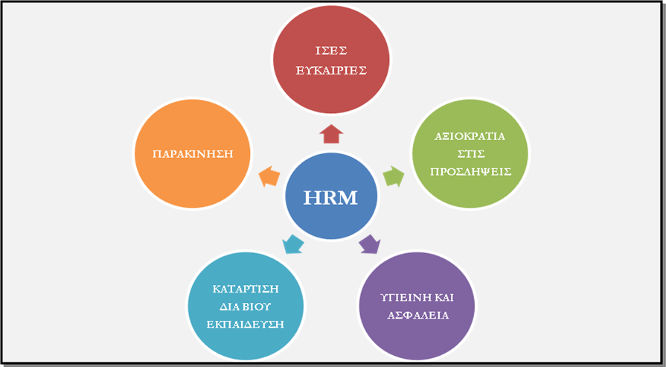
Η Ε.Κ.Ε. και το ανθρώπινο δυναμικό

Slide 242
ΕΚΕ & ΑΝΘΡΩΠΙΝΟ ΔΥΝΑΜΙΚΟ (1)
Αναδεικνύει τη διαχείριση του ανθρώπινου δυναμικού σε κεντρικό στόχο, οι επιχειρήσεις είναι «κοινωνικά υπεύθυνες απέναντι στο ανθρώπινο δυναμικό της»,
Προσανατολίζονται στην πρόσληψη ατόμων που διακρίνονται από υψηλό αίσθημα ευθύνης, επαγγελματισμό, εργατικότητα, ανάληψη πρωτοβουλιών και ενδιαφέρον για μάθηση,
Καθιερώνουν πολιτική ίσων ευκαιριών,
Φροντίζουν για τη δημιουργία συνθηκών υγιεινής και ασφάλειας,
Δίνουν ιδιαίτερη βαρύτητα στην άρτια στελέχωση της, μέσω αξιοκρατικών διαδικασιών, και τέλος στην καλλιέργεια κλίματος αναγνώρισης και επιβράβευσης της εργασίας,

Slide 243
ΕΚΕ & ΑΝΘΡΩΠΙΝΟ ΔΥΝΑΜΙΚΟ (2)
6. Έχουν αναπτύξει δράσεις σε θέματα που αφορούν επενδύσεις σε σύγχρονης τεχνολογίας μηχανολογικό εξοπλισμό και μηχανήματα, επιλογή μέσων ατομικής προστασίας τελευταίας γενιάς, προσαρμοσμένων στις απαιτήσεις της θέσης εργασίας, εκπαίδευση του ανθρώπινου δυναμικού και άλλα,
7. Έχουν καθιερώσει τη «διαδικασία εσωτερικών συνεντεύξεων» για «τον εντοπισμό τυχόν παραπόνων αναφορικά με θέματα της καθημερινής τους ζωής στην εργασία τους»,
8. Φροντίζουν για την υγιεινή και την ασφάλεια και τέλος
9. Υπάρχουν επιχειρήσεις που θέτουν τους εργαζόμενούς τους στη διάθεση των τοπικών κοινωνιών σε περιπτώσεις εκτάκτων αναγκών, ώστε οι εθελοντές να συνδράμουν τις προσπάθειες των τοπικών αρχών.

Slide 244
Αποτελέσματα [1]
Για να αντιμετωπισθούν τα ηθικά διλήμματα είναι αναγκαία (Μακρυδημήτρης):
Η ύπαρξη του οράματος από την ηγεσία.
Το περιεχόμενο των ενεργειών της Ε.Κ.Ε. να είναι συμπληρωματικός παράγοντας.
Η εισαγωγή σύγχρονων τεχνολογιών στις επιχειρήσεις να ελαχιστοποιεί τα προβλήματα της ηθικής συμπεριφοράς.
Η ηθική οφείλει να συνδέεται με τη συμπεριφορά στους χώρους εργασίας και να διαμορφώνει μια ευρύτερη στρατηγική και
Να συμβάλλει στη διαφάνεια και στη συμμετοχή όλων των συμμετεχόντων
(9^{Ο} Διεθνές Συνέδριο Επιχειρήσεων Αριστοτέλης).

Slide 245
Αποτελέσματα [2]
Η αντιμετώπιση των ηθικών διλημμάτων στηρίζεται :
Στη δημοκρατική υπευθυνότητα και στη λογοδοσία του management,
Στην καθιέρωση του Κράτους Δικαίου και στην εφαρμογή της αρχής της νομιμότητας,
Στην επαγγελματική ακεραιότητα και
Στην αυτονομία των στελεχών έναντι διαφόρων πιέσεων (Μακρυδημήτρης).

Slide 246
20 Προτάσεις για καλύτερη ΕτΔ (1)
1. Η πλειοψηφία των μελών του Διοικητικού Συμβουλίου να αποτελείται από ανεξάρτητα μη εκτελεστικά μέλη, και οι Εποπτικές Αρχές να προ-εγκρίνουν τις υποψηφιότητες για μέλη του Διοικητικού Συμβουλίου ως προς την επάρκεια των ικανοτήτων και δεξιοτήτων τους για τις αρμοδιότητες που κάθε ένα από αυτά προορίζεται να αναλάβει.
2. Έλεγχος του βαθμού συμμόρφωσης των επιτροπών Διοικητικού Συμβουλίου με τις απαιτήσεις της ισχύουσας νομοθεσίας (επιτροπή ελέγχου, επιτροπή αμοιβών, επιτροπή υποψηφιοτήτων, επιτροπή βιώσιμης ανάπτυξης, κλπ.).
3. Ετήσιος έλεγχος της έκθεσης αμοιβών των μελών Διοικητικού Συμβουλίου και των μελών Διοίκησης.
4. Περιοδική υποχρεωτική ανεξάρτητη αξιολόγηση του βαθμού συμμόρφωσης της εταιρείας με τον κώδικα εταιρικής διακυβέρνησης που έχει υιοθετήσει και εφαρμόζει, π.χ. κάθε δύο χρόνια, και αυτο-αξιολόγηση ενδιάμεσα.

Slide 247
20 Προτάσεις για καλύτερη ΕτΔ (1)
5. Καθιέρωση ελάχιστης ετήσιας υποχρεωτικής εκπαίδευσης των μελών Διοικητικού Συμβουλίου σε θέματα που αφορoύν τη λειτουργία του (π.χ. εταιρική διακυβέρνηση, anti-money laundering, εταιρική νομοθεσία, φορολογικά θέματα, θέματα βιώσιμης ανάπτυξης, κλπ.).
6. Ορισμός μέγιστου αριθμού Διοικητικών Συμβουλίων, στα οποία μπορεί να συμμετέχει ένα φυσικό πρόσωπο (για Οντότητες Δημοσίου Ενδιαφέροντος).
7. Δημοσιοποίηση συγκριτικής αξιολόγησης των πρακτικών εταιρικής διακυβέρνησης που εφαρμόζει η εταιρεία.
8. Δημοσιοποίηση της περιοδικής αυτo-αξιολόγησης της λειτουργίας του Διοικητικού Συμβουλίου.
9. Υποχρεωτική πιστοποίηση εσωτερικών ελεγκτών από διεθνώς αναγνωρισμένους φορείς (πχ. International Institute of Internal Auditors).

Slide 248
20 Προτάσεις για καλύτερη Ετ Δ (3)
10. Ορισμός του εσωτερικού ελεγκτή από τη Γενική Συνέλευση των μετόχων και υποχρεωτική παρουσία του εσωτερικού ελεγκτή στις συνεδριάσεις του Διοικητικού Συμβουλίου.
11. Υποχρεωτική εξωτερική ανεξάρτητη αξιολόγηση του τμήματος Εσωτερικού Ελέγχου ανά διετία (δομή, δεξιότητες ελεγκτών, καταστατικό, ετήσιο πλάνο ελέγχου, εφαρμοζόμενες διαδικασίες, ανεξαρτησία, κλπ.).
12. Ορισμός των υποχρεώσεων και των αρμοδιοτήτων του εσωτερικού ελεγκτή σε περίπτωση ομίλων εταιρειών.
13. Δημοσιοποίηση συνοπτικής έκθεσης πεπραγμένων του εσωτερικού ελέγχου για τη διαχειριστική χρήση (πλάνο ελέγχου, εκτελεσθείσες εργασίες, αποτελεσματική αντιμετώπιση αποτελεσμάτων ελέγχων, ανεξαρτησία, σύνθεση τμήματος, δεξιότητες του προσωπικού, είδος ελέγχων, κλπ.).

Slide 249
20 Προτάσεις για καλύτερη ΕτΔ (4)
14. Δημοσιοποίηση συνοπτικών εξαμηνιαίων οικονομικών καταστάσεων εντός τριμήνου από τη λήξη του πρώτου εξαμήνου της χρήσης, και δημοσιοποίησή τους στην ιστοσελίδα της εταιρείας (για όλες τις εταιρείες).
15. Επισκόπηση των συνοπτικών εξαμηνιαίων οικονομικών καταστάσεων από Ορκωτούς Ελεγκτές (επέκταση εφαρμογής και σε μεγάλες, μη εισηγμένες εταιρείες και ομίλους εταιρειών).
16. Δημοσιοποίηση των ετήσιων οικονομικών καταστάσεων εντός πέντε μηνών από τη λήξη της διαχειριστικής χρήσης (τρεις μήνες για τις εισηγμένες) και δημοσιοποίηση μαζί με το φορολογικό πιστοποιητικό στην ιστοσελίδα της εταιρείας (για όλες τις εταιρείες).
17. Σύγκληση της τακτικής Γενικής Συνέλευσης των μετόχων εντός εξαμήνου από τη λήξη της διαχειριστικής χρήσης.

Slide 250
20 Προτάσεις για καλύτερη ΕτΔ (5)
18. Διεύρυνση του ορισμού των Οντοτήτων Δημοσίου Ενδιαφέροντος, για να περιληφθούν και οι μεγάλες, μη εισηγμένες επιχειρήσεις (π.χ. όλες οι εταιρείες άνω των 200 ατόμων προσωπικού, όλοι οι όμιλοι εταιρειών και όλες οι εταιρείες με κύκλο εργασιών άνω των €50 εκατ.).
19. Υποχρεωτική δημοσιοποίηση ετήσιας έκθεσης βιωσιμότητας για επιχειρήσεις που απασχολούν πάνω από 200 εργαζόμενους (εισηγμένες ή μη), μέχρι την ημερομηνία δημοσιοποίησης των ετήσιων οικονομικών καταστάσεων.
20. Έλεγχος των εκθέσεων βιωσιμότητας των επιχειρήσεων με βάση το Διεθνές Πρότυπο Διασφάλισης ISAE 3000 "Έργα Διασφάλισης Πέραν των Ελέγχων ή Επισκοπήσεων Ιστορικής Οικονομικής Πληροφόρησης".

Slide 251
20 Προτάσεις για καλύτερη ΕτΔ (6)
Τα ανωτέρω μέτρα μπορούν άμεσα να θεσμοθετηθούν από τις Αρχές, αλλά, ακόμη και αν δε συμβεί αυτό, είναι στη διακριτική ευχέρεια κάθε επιχείρησης να προχωρήσει σε οικειοθελή εφαρμογή.
Συνοψίζοντας, είναι εμφανής η καίρια σημασία της εταιρικής διακυβέρνησης, καθώς ενισχύει την εμπιστοσύνη των μετόχων και των ενδιαφερομένων μερών στην επιχείρηση, εξασφαλίζει την ορθή λειτουργία τους και συνδράμει στην πορεία τους προς τη μακροπρόθεσμη βιώσιμη ανάπτυξη.

Slide 252
ΜΟΝΤΕΛΟΠΟΙΗΣΗ ΕΤΑΙΡΙΚΗΣ ΔΙΑΚΥΒΕΡΝΗΣΗΣ
Δρ. Κυριαζόπουλος Γεώργιος
Επίκουρος Καθηγητής
Πανεπιστημίου Δυτικής Μακεδονίας

Slide 253
ΑΝΕΞΑΡΤΗΤΕΣ ΜΕΤΑΒΛΗΤΕΣ [1]
Χρηματοοικονομικές Μεταβλητές:
Κόστος / Έσοδα
Επισφαλή Δάνεια / Σύνολο Δανείων (Εξυπηρετούμενα και μη εξυπηρετούμενα)
Ρευστοποιήσιμων Στοιχείων Ενεργητικού / Σύνολο Καταθέσεων και Δανείων
Μέγεθος τράπεζας (Ο λογάριθμος του συνόλου του ενεργητικού μιας τράπεζας. Χρησιμοποιούμε το λογάριθμο δεδομένου ότι αυτός αποτελεί ένα ευρέως αποδεκτό μέτρο σύγκρισης των μεγεθών των διαφορετικών τύπων τραπεζών.)

Slide 254
ΑΝΕΞΑΡΤΗΤΕΣ ΜΕΤΑΒΛΗΤΕΣ [2]
Μεταβλητές Εταιρικής Διακυβέρνησης
Μέγεθος Διοικητικού Συμβουλίου
Ανεξαρτησία του Διοικητικού Συμβουλίου
Δυαδικότητα του διευθύνοντα συμβούλου
Ηλικία του Διοικητικού Συμβουλίου
Εκπαίδευση του Διοικητικού Συμβουλίου
Φύλο
Εθνικότητα του Διοικητικού Συμβουλίου

Slide 255
ΕΞΑΡΤΗΜΕΝΕΣ ΜΕΤΑΒΛΗΤΕΣ
Δείκτης Αποδοτικότητας του μέσου Ενεργητικού (ROAA: Return On Average Assets) ή
Δείκτης Ιδίων Κεφαλαίων / Σύνολο Ενεργητικού (ROE: Equity/Total Assets)

Slide 256
ΕΠΟΜΕΝΟ ΒΗΜΑ
Παρουσιάζονται όλες οι μεταβλητές, εξαρτημένες και μη, που χρησιμοποιούμε στην ανάλυσή μας σε συνάρτηση των βασικών τους στατιστικών στοιχείων, όπως ο αριθμός των παρατηρήσεων, ο μέσος όρος, η τυπική απόκλιση, η μέγιστη και ελάχιστη τιμή.

Slide 257
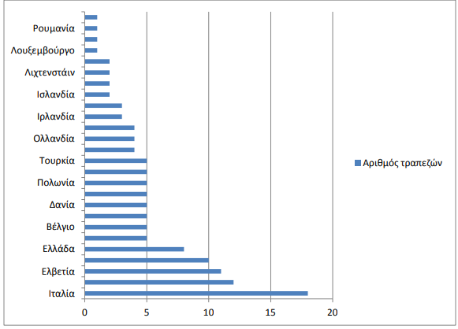
ΤΡΑΠΕΖΕΣ ΑΝΑ ΕΥΡΩΠΑΙΚΗ ΧΩΡΑ

Slide 258
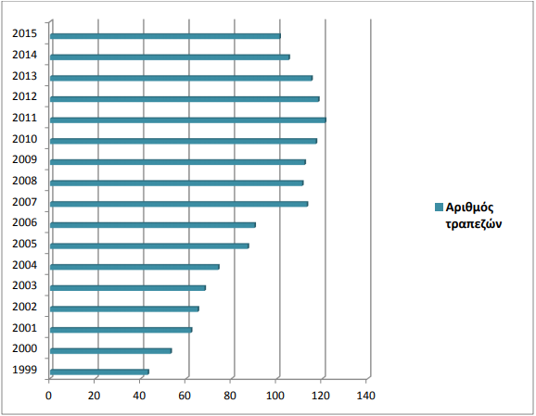
ΕΥΡΩΠΑΙΚΕΣ ΤΡΑΠΕΖΕΣ ΑΝΑ ΕΤΟΣ

Slide 259
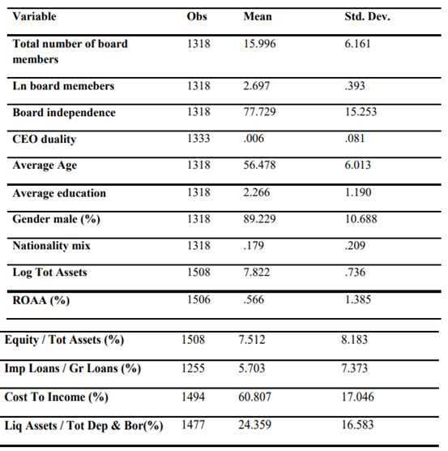
ΣΤΑΤΙΣΤΙΚΑ ΣΤΟΙΧΕΙΑ ΔΕΙΓΜΑΤΟΣ

Slide 260
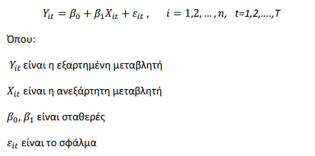
Οικονομετρικό μοντέλο

Slide 261

ΕΞΑΡΤΗΜΕΝΗ ΜΕΤΑΒΛΗΤΗ ROAA

Slide 262
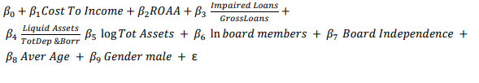
ΕΞΑΡΤΗΜΕΝΗ ΜΕΤΑΒΛΗΤΗ ROE
ROE =

Slide 263
BALANCED SCORECARD

Slide 264
BALANCED SCORECARD
Μπορούµε να περιγράψουµε το σύστηµα Balanced Scorecard ως ένα προσεκτικά επιλεγµένο σύνολο δεικτών επίδοσης προερχόµενοι από τη στρατηγική µιας εταιρείας. Οι δείκτες επίδοσης που επιλέγονται για το Scorecard αντιπροσωπεύουν ένα εργαλείο για τους ιθύνοντες ώστε να το χρησιµοποιήσουν στην επικοινωνία µε τους υπάλληλους και τους εξωτερικούς συµµέτοχους για να τους ενηµερώσουν για τα αποτελέσµατα και τους οδηγούς απόδοσης µέσω των οποίων η εταιρεία θα πετύχει την αποστολή της και τους στρατηγικούς της στόχους. Το εργαλείο αυτό θεωρείται να είναι 3 πράγµατα ταυτόχρονα, σύστηµα µέτρησης επίδοσης, στρατηγικό σύστηµα ελέγχου και εργαλείο επικοινωνίας

Slide 265
BALANCED SCORECARD
Το σύστηµα Balanced Scorecard περιέχει τόσο οικονοµικούς δείκτες επίδοσης οι οποίοι είναι δείκτες αποτελεσµάτων (lag indicators) όσο και δείκτες που οδηγούν σε µελλοντική οικονοµική επίδοση (lead indicators). Αυτοί οι δείκτες απορρέουν από την στρατηγική της εταιρείας και αποτελούν µετάφραση αυτής.
Αντί να εστιάζει σε οικονοµικούς δείκτες οι οποίοι παρέχουν λίγα στην λήψη µακροπρόθεσµων αποφάσεων, το Balanced Scorecard χρησιµοποιεί νέους δείκτες για να περιγράψει τα βασικά στοιχεία στην επίτευξη της στρατηγικής. Tο Balanced Scorecard επίσης διατηρεί τους οικονοµικούς δείκτες, τους συµπληρώνει µε 3 άλλες ευδιάκριτες διαστάσεις, την διάσταση των Πελατών, των Εσωτερικών ∆ιαδικασιών και την διάσταση της Εκπαίδευσης και Ανάπτυξης (Kaplan and Norton, 1992).

Slide 266
Οι 4 διαστάσεις του Balanced Scorecard
Οικονομική Διάσταση
Διάσταση Πελατών
Διάσταση Εσωτερικών Διαδικασιών
Διάσταση Εκπαίδευσης και Ανάπτυξης

Slide 267
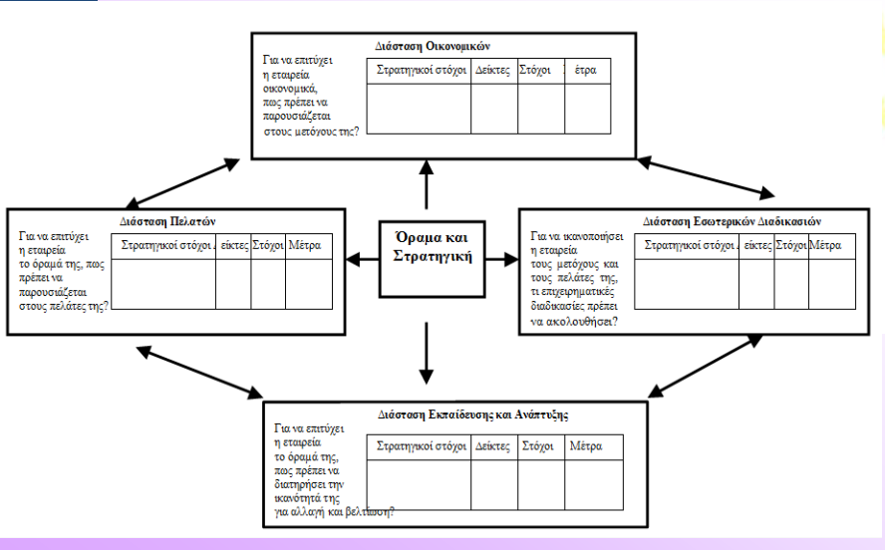
ΑΝΑΠΤΥΞΗ BALANCED SCORECARD

Slide 268
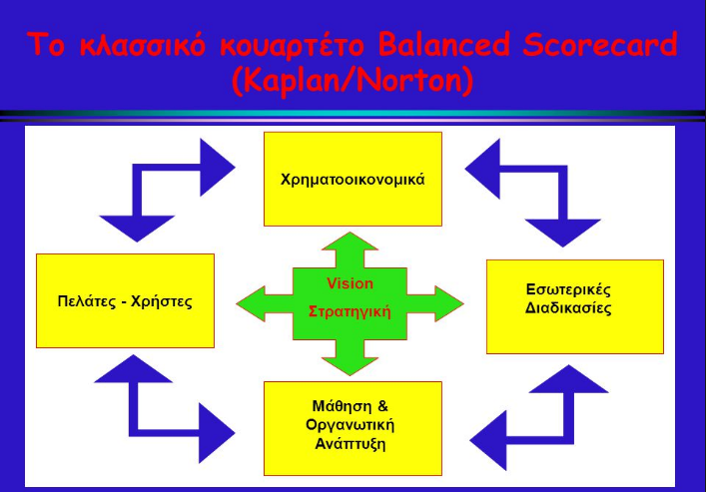

Slide 269
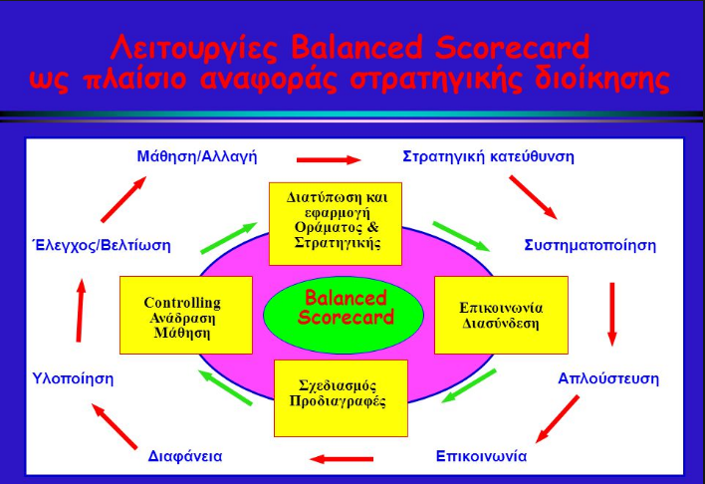

Slide 270
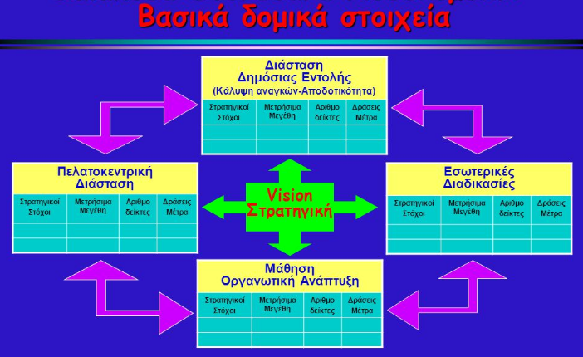

Slide 271
Μεθοδολογία ανάπτυξης και υλοποίησης BSC (Μοντέλο 5 Φάσεων)
Δημιουργία
Οργανωτικού
Πλαισίου
Προσδιορισμός
αρχιτεκτονικής BSC
Καθορισμός
οργάνωσης Έργου
Διάπλαση
σχεδίου ροής
Έργου
Διασφάλιση
Πληροφόρησης
Επικοινωνίας και
Συμμετοχής
Επισήμανση
κριτικών
παραγόντων
επιτυχίας
Αποσαφήνιση
Στρατηγικών
Βάσεων
Εξέταση
στρατηγικών
προϋπο-
θέσεων
και όρων
Προσδι-
ορισμός
στρατηγικών
κατευθύνσεων
Ενσωμάτωση
BSC στην
ανάπτυξη
Στρατηγικής
Ανάπτυξη
BSC
Διατύπωση
στρατηγικών
στόχων
Διαμόρφωση
Χάρτη
Στρατη-
γικής
Επιλογή
μετρήσιμων
μεγεθών
Καθορισμός
αριθμο-
δεικτών
Προσδιορισμός
στρατηγικών
δράσεων
Roll-out
Managen
Εισαγωγή
BSC στην
Διοικητική
Υπηρεσία
Κατέβασμα
του BSC-
Κάθετος
συντο-
νισμός
στόχων
Οριζόντιος
συντονισμός
στόχων εντός
επιπέδων
Διασφάλιση
ποιότητας και
τεκμηρίωση
αποτελεσμάτων
Διασφάλιση
Διαρκούς
Εφαρμογής
BSC
Ενσωμάτωση
BSC στο
σύστημα
Μάνατζμεντ
Διοίκηση
προσωπικού
με το BSC
Συντονισμός
BSC με EFQM
Σύνδεση
BSC με τη
διαχείριση
Ρίσκων
Υποστήριξη
BSC με IT

Slide 272
Κεντρικοί άξονες στρατηγικής ανά επίπεδο διαστάσεων της BSC
Όραμα
Στρατηγικοί Στόχοι
Επιδιώκουμε
την μέγιστη προστιθέμενη αξία για Ασθενείς, Παραπέμπτοντες, Χρηματοδότες
Διάσταση
Δημόσιας Εντολής
(Κάλυψη αναγκών-Αποδοτικότητα)
Επιδιώκουμε την απλούστευση και βελτιστοποίηση των διαδικασιών περίθαλψης
Πελατοκεντρική
Διάσταση
Επιδιώκουμε
την μέγιστη παραγωγικότητα,
κάλυψη αναγκών με το ελάχιστο δυνατό κόστος
Επιδιώκουμε την ανάπτυξη τεχνικών και δεξιοτήτων και βελτίωση όλων των δυναμικών
Εσωτερικές
Διαδικασίες
Μάθηση
Οργανωτική Ανάπτυξη

Slide 273
Χάρτης Στρατηγικής (Strategy Maps)
Διασύνδεση στρατηγικών στόχων, ως λογικά συνεκτική αλυσίδα σχέσεων αιτίου-αιτιατού: Εργαλείο απεικόνισης και επικοινωνίας Στρατηγικής
Βελτίωση
επιπέδου υγείας
Κάλυψη αναγκών
Οικονομικότητα
Μείωση
κόστους ανά DRG
Αύξηση
Παρερχομένων
υπηρεσιών
Αύξηση
πηγών εσόδων
Πελάτες
Χρήστες
Πελάτες Χρήστες
Αύξηση ποιότητας
περίθαλψης
Βελτίωση
ικανοποίησης
ασθενών
Μείωση Χρόνων
Αναμονής
Εσωτερικές
Διαδικασίες
Ανάπτυξη
Clinical Pathways
Εισαγωγή
Quality audits
Επιλεκτική πιλοτική
εφαρμογή DRGs
Βελτίωση σχέσεων
δομής δικτύου
Εσωτερικές Διαδικασίες
Μάθηση
Οργανωτική Ανάπτυξη
Μάθηση Οργανωτική ανάπτυξη
Εκπαίδευση Ιατρών
για την διάπλαση
προφίλ περίθαλψης
Εκπαίδευση
προσωπικού
στα DRGs
Εκσυγχρονισμός
Βιοϊατρικής
Τεχνολογίας
Βελτιστοποίηση
Δομής δικτύου ΙΤ

Slide 274
Οικονομική Διάσταση
Οι οικονοµικοί δείκτες είναι ένα σηµαντικό συστατικό του Balanced Scorecard και ενηµερώνουν για το αν η εκτέλεση της στρατηγικής, η οποία διαφαίνεται µέσω των δεικτών που έχουν επιλεγεί στις άλλες διαστάσεις, οδηγεί σε βελτιωµένα αποτελέσµατα. Για να γίνει η κατάλληλη επιλογή στρατηγικών στόχων και δεικτών επίδοσης είναι αναγκαίο να διερευνηθούν ποια είναι εκείνα τα απαραίτητα οικονοµικά βήµατα που πρέπει να πραγµατοποιήσει η εταιρεία ώστε να διασφαλίσει την εκτέλεση της στρατηγικής της.

Slide 275
Διάσταση Πελατών
Για την σωστή επιλογή στρατηγικών στόχων και δεικτών επίδοσης σε αυτήν την διάσταση, αρχικό μέληµα κάθε εταιρείας αποτελεί ο καθορισµός της αγοράς στην οποία απευθύνεται και η επιλογή µιας αρχής που την διέπει, για την καλύτερη εξυπηρέτησή της, από τις τρεις παρακάτω αρχές (Niven, 2002):
– Λειτουργική τελειότητα (Operational Excellence): Οι εταιρείες που στοχεύουν σε λειτουργική τελειότητα, εστιάζουν σε χαµηλές τιµές, ευκολία και συχνά δεν σπαταλούν ενέργεια σε µη απαραίτητες ενέργειες και διαδικασίες.
– Ηγεσία προϊόντων (Product Leadership): Οι ηγέτες προϊόντων είναι συνεχώς καινοτόµοι και προσπαθούν να προσφέρουν απλά τα καλύτερα προϊόντα στην αγορά.
– Οικειότητα πελατών (Customer Intimacy): Κάνοντας οτιδήποτε είναι απαραίτητο για την παροχή λύσεων στις ξεχωριστές ανάγκες των πελατών είναι αυτό που χαρακτηρίζει τις εταιρείες που διατηρούν στενές σχέσεις µε τους πελάτες τους. Αυτές οι επιχειρήσεις δεν ενδιαφέρονται για συναλλαγές της µιας φοράς, αντίθετα μάλιστα εστιάζουν σε μακροπρόθεσµες σχέσεις βασισµένες πάνω στις βαθιές γνώσεις, που διαθέτουν και συνεχώς καλλιεργούν, πάνω στις ανάγκες των πελατών.
Η εκάστοτε αρχή που θα επιλέγει, θα αποτελέσει οδηγητήριο παράγοντα για την ανάπτυξη στρατηγικών στόχων για την διάσταση αυτή και στη συνέχεια επιµέρους δεικτών επίδοσης για κάθε ένα στόχο από τους προηγούµενους

Slide 276
Διάσταση Εσωτερικών Διαδικασιών
Σε αυτήν τη διάσταση του Balanced Scorecard, προσδιορίζονται οι διαδικασίες κλειδιά που είναι αναγκαίο να εκτελέσει η εταιρεία έχοντας ως στόχο να συνεχίσει να προδίδει αξία στους πελάτες και τελικά στους µετοχούς της. Ο στόχος σε αυτήν την διάσταση είναι να προσδιοριστούν εκείνες οι διαδικασίες και να αναπτυχθούν οι κατάλληλοι δείκτες επίδοσης τα οποία θα καθορίσουν την πρόοδό της εταιρείας. Έχοντας ως στόχο την ικανοποίηση των πελατών και των µετόχων µπορεί να πρέπει να προσδιοριστούν εξ ολοκλήρου νέες εσωτερικές διαδικασίες αντί να εστιάζονται οι προσπάθειες στην βελτίωση των υπαρχουσών δραστηριοτήτων.

Slide 277
Διάσταση Εκπαίδευσης και Ανάπτυξης
Οι στόχοι στην διάσταση της Εκπαίδευσης και Ανάπτυξης ενός Balanced Scorecard είναι πραγµατικά αυτοί πάνω στους οποίους στηρίζεται ολόκληρο το οικοδόµηµα του Scorecard. Αυτοί καθιστούν ικανούς όλους τους υπόλοιπους στόχους για τις άλλες τρεις διαστάσεις. Για να αναπτυχθούν αρκεί να καθοριστούν εκείνες οι ικανότητες και τα εργαλεία που μετατρέπουν τους υπαλλήλους µιας εταιρείας ικανούς να συνεισφέρουν στην εκτέλεση της στρατηγικής της.

Slide 278
Το Balanced Scorecard ως στρατηγικό σύστηµα ελέγχου
Το σύστηµα Balanced Scorecard µπορεί να αποτελέσει ένα κρίσιµο εργαλείο στην ευθυγράµµιση των βραχυπρόθεσµων ενεργειών µε τη στρατηγική της εταιρείας και να δώσει την δυνατότητα να συνδυαστούν άριστα ο στρατηγικός προγραµµατισµός της εταιρείας και η διαδικασία σύνταξης του προϋπολογισµού της.

Slide 279
Το Balanced Scorecard ως εργαλείο επικοινωνίας
Η ικανότητα του Balanced Scorecard να µεταφράζει την στρατηγική της εταιρείας και να την περιγράφει σε όλους τους υπαλλήλους του προσδίδει το χαρακτήρα του επικοινωνιακού εργαλείου, ένας ρόλος του Scorecard του οποίου η συνεισφορά µπορεί να θεωρηθεί βασική στην ανάπτυξη του όλου συστήµατος. Κατανοώντας τη στρατηγική του οργανισµού οι υπάλληλοι είναι πιθανόν να ξεδιπλώσουν πολλές κρυµµένες οργανωτικές ικανότητές τους γνωρίζοντας την πορεία του και τον τρόπο µε τον οποίο µπορούν να βοηθήσουν στην επίτευξη του οράµατος (Mary A. Malina, Frank H. Seito, 2000).

Slide 280
ΤΑ ΣΤΑΔΙΑ ΕΦΑΡΜΟΓΗΣ ΤΗΣ ΜΕΘΟΔΟΥ BALANCED SCORECARD
Βήμα 1: σχεδιασμός της στρατηγικής, όπου ορίζουμε την αποστολή και το όραμα της επιχείρησης και πραγματοποιούμε SWOT analysis (Δυνάμεις, Αδυναμίες, Ευκαιρίες και Απειλές) για την επιχείρηση
Βήμα 2: δημιουργούμε έναν χάρτη στρατηγικής, όπου ορίζουμε τους στρατηγικούς στόχους και τις σχέσεις αιτιότητας
Βήμα 3: ορίζουμε τους βασικούς δείκτες απόδοσης, θέτοντας παράλληλα στόχο για κάθε δείκτη
Βήμα 4: αναπτύσσουμε πρωτοβουλίες / δράσεις που πρέπει να γίνουν, ερμηνεύοντας, δηλαδή, την στρατηγική μας σε δράσεις.

Slide 281
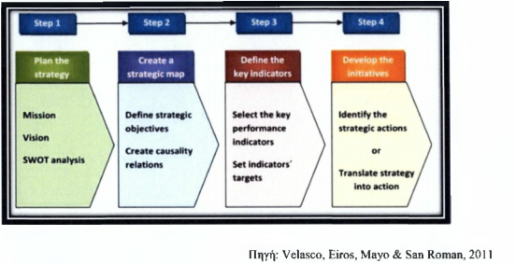
Βήματα για την ανάπτυξη της BSC

Slide 282
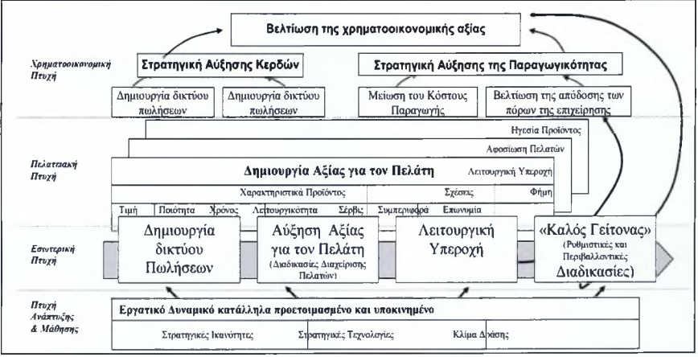
Στρατηγικός Χάρτης του Πίνακα Ισορροπημένης Αξιολόγησης (σύμφωνα με τους Kaplan & Norton, 2001)

Slide 283
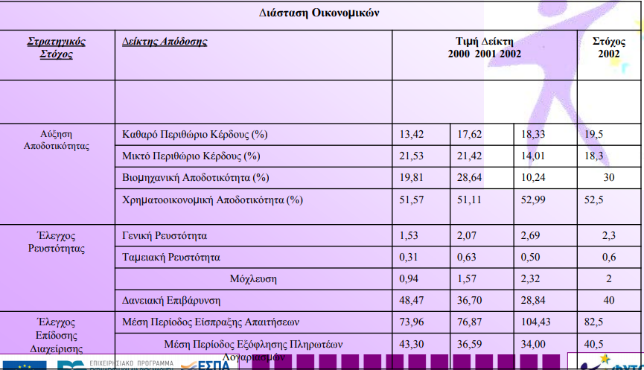

Slide 284
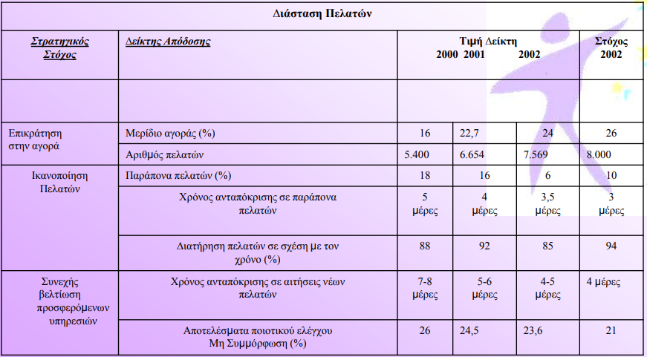

Slide 285
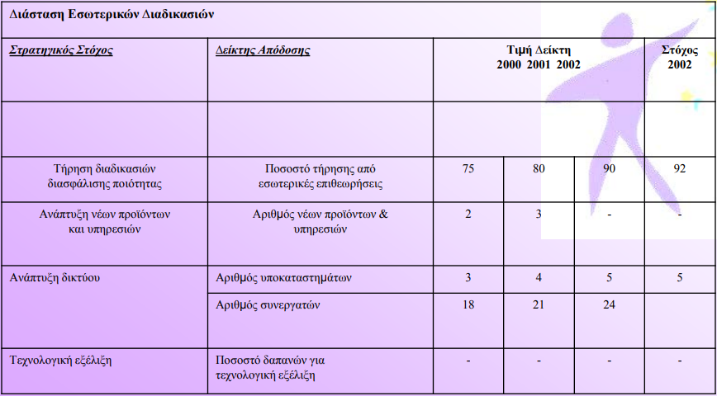

Slide 286
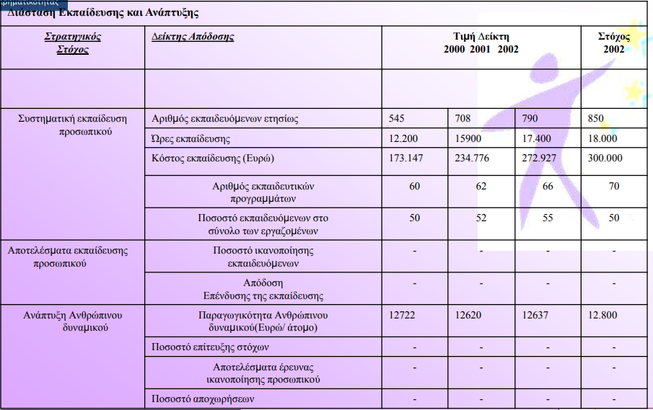

Slide 287
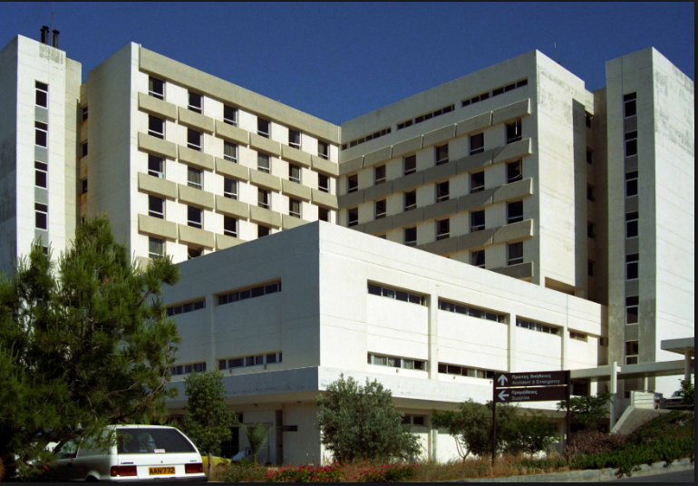
ΠΙΛΟΤΙΚΗ ΕΦΑΡΜΟΓΗ ΤΟΥ BALANCED SCORECARD ΣΕ ΝΟΣΟΚΟΜΕΙΟ

Slide 288
Ενδεικτικά παραδείγματα εφαρμογής στο Νοσοκομειακό Τομέα
Στρατηγικοί Στόχοι | Μετρήσιμα μεγέθη | Δείκτες |  |  | Μέτρα - Δράσεις
Διάσταση Δημόσιας Εντολής-Αποστολής
Κάλυψη αναγκών ασθενών Διασφάλιση ρευστότητας | Ροή ασθενών Ρευστοί οικονομικοί πόροι σε Ε (Ευρώ) | ≤ 5% ≥ 500 Ευρώ |  |  | Μέτρα διαχείρισης ασθενών Διαρκής παρακολούθηση και έλεγχος χρηματοοικονομικών ροών
Πελατοκεντρική Διάσταση
Προσανατολισμός στις ανάγκες των ασθενών | Ικανοποίηση ασθενών (Σκάλα: 1-5) | ≤2,3 Επιστροφής Ερωτηματολογίων |  |  | Δράσεις ερωτηματολογίων Συμμετοχή των «Εκπροσώπων των Ασθενών»
Διάσταση Εσωτερικών Διαδικασιών
Αναδιοργάνωση διαδικασιών | Αριθμός των Clinical Pathways | ≤ 20% των διαδικασιών |  |  | Ομάδες διοίκησης έργου Κύκλοι Ποιότητας
Διάσταση Μάθησης – Οργανωτικής Ανάπτυξης
Διασφάλιση δεξιοτήτων εργαζομένων σχετικά με τα Clinical Pathways | Αριθμός συμμετεχόντων σε συναφή σεμινάρια κατάρτισης | 10% Ιατρών 20% Νοσηλευτών 30% διοικητικών |  |  | Κατάρτιση στελεχών τριών Υπηρεσιών Τεκμηρίωση εκπαιδευομένου προσωπικού

Slide 289
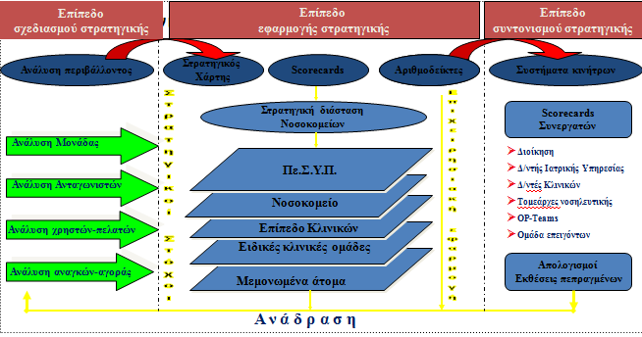
Ένα ολοκληρωμένο BSC-Concept στο Νοσοκομειακό Τομέα

Slide 290
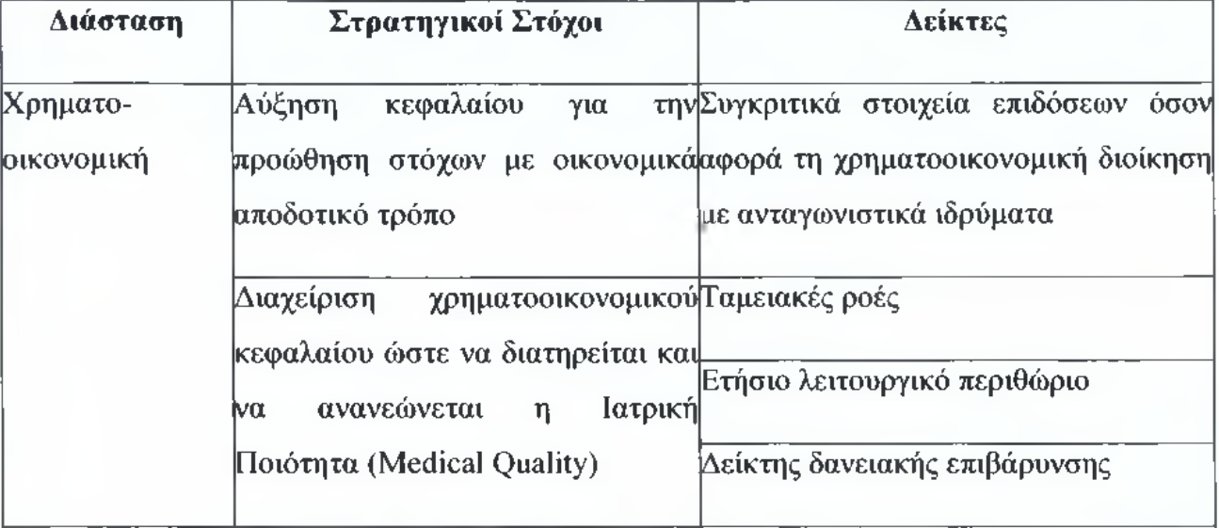
ΧΡΗΜΑΤΟΟΙΚΟΝΟΜΙΚΗ ΔΙΑΣΤΑΣΗ [1]

Slide 291
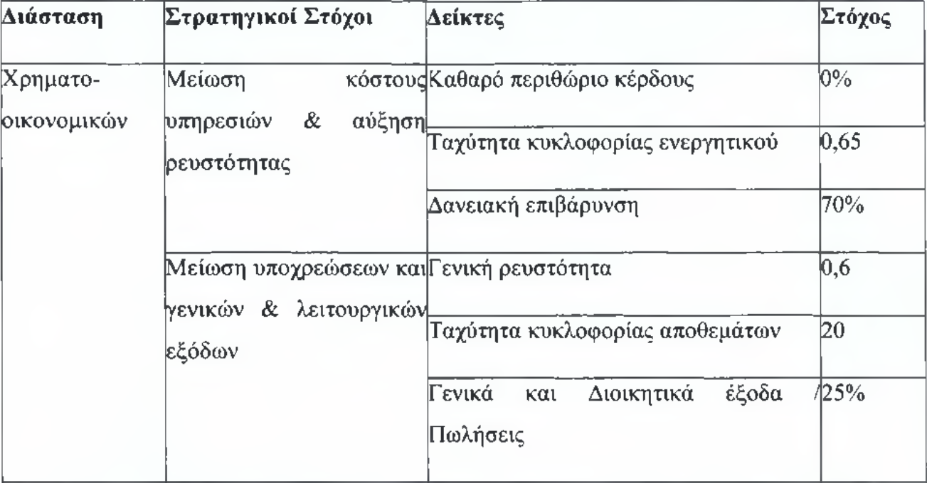
ΧΡΗΜΑΤΟΟΙΚΟΝΟΜΙΚΗ ΔΙΑΣΤΑΣΗ [2]

Slide 292
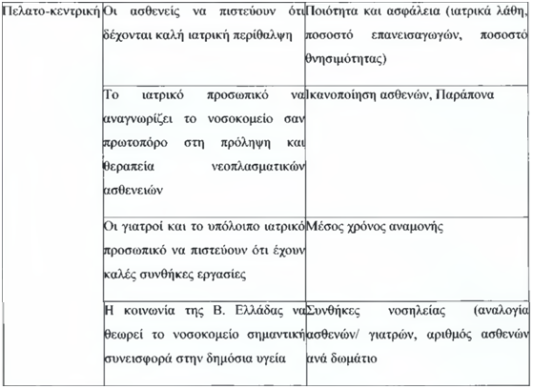
ΠΕΛΑΤΟΚΕΝΤΡΙΚΗ ΔΙΑΣΤΑΣΗ [1]

Slide 293
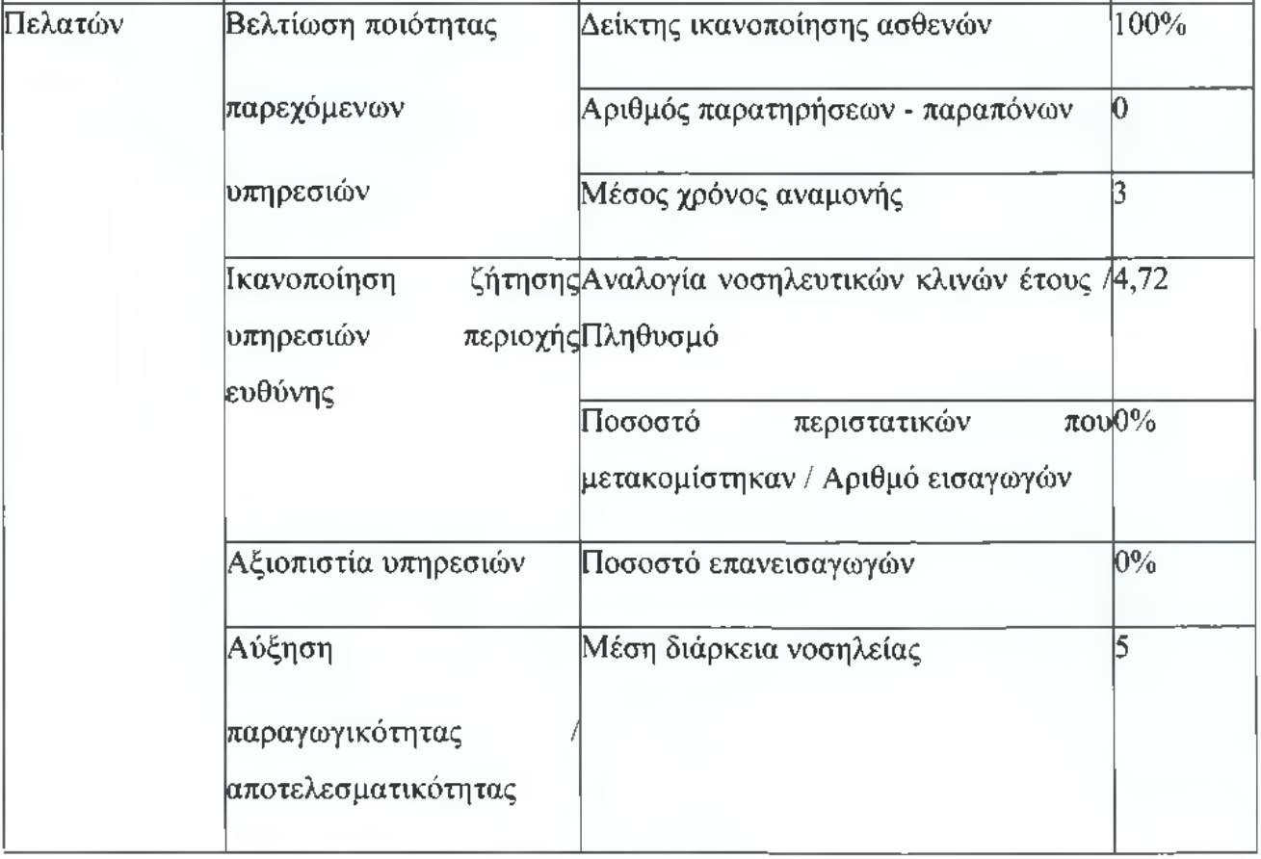
ΠΕΛΑΤΟΚΕΝΤΡΙΚΗ ΔΙΑΣΤΑΣΗ [2]

Slide 294
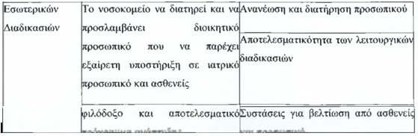
ΔΙΑΣΤΑΣΗ ΕΣΩΤΕΡΙΚΩΝ ΔΙΑΔΙΚΑΣΙΩΝ [1]

Slide 295
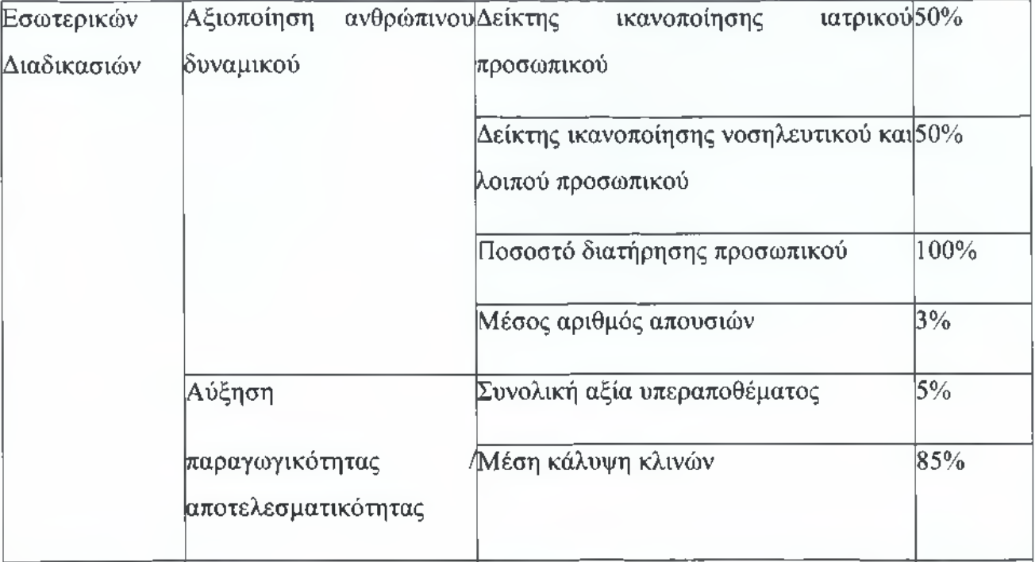
ΔΙΑΣΤΑΣΗ ΕΣΩΤΕΡΙΚΩΝ ΔΙΑΔΙΚΑΣΙΩΝ [2]

Slide 296
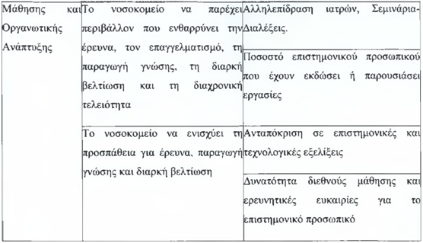
ΔΙΑΣΤΑΣΗ ΜΑΘΗΣΗΣ ΚΑΙ ΟΡΓΑΝΩΤΙΚΗΣ ΑΝΑΠΤΥΞΗΣ [1]

Slide 297
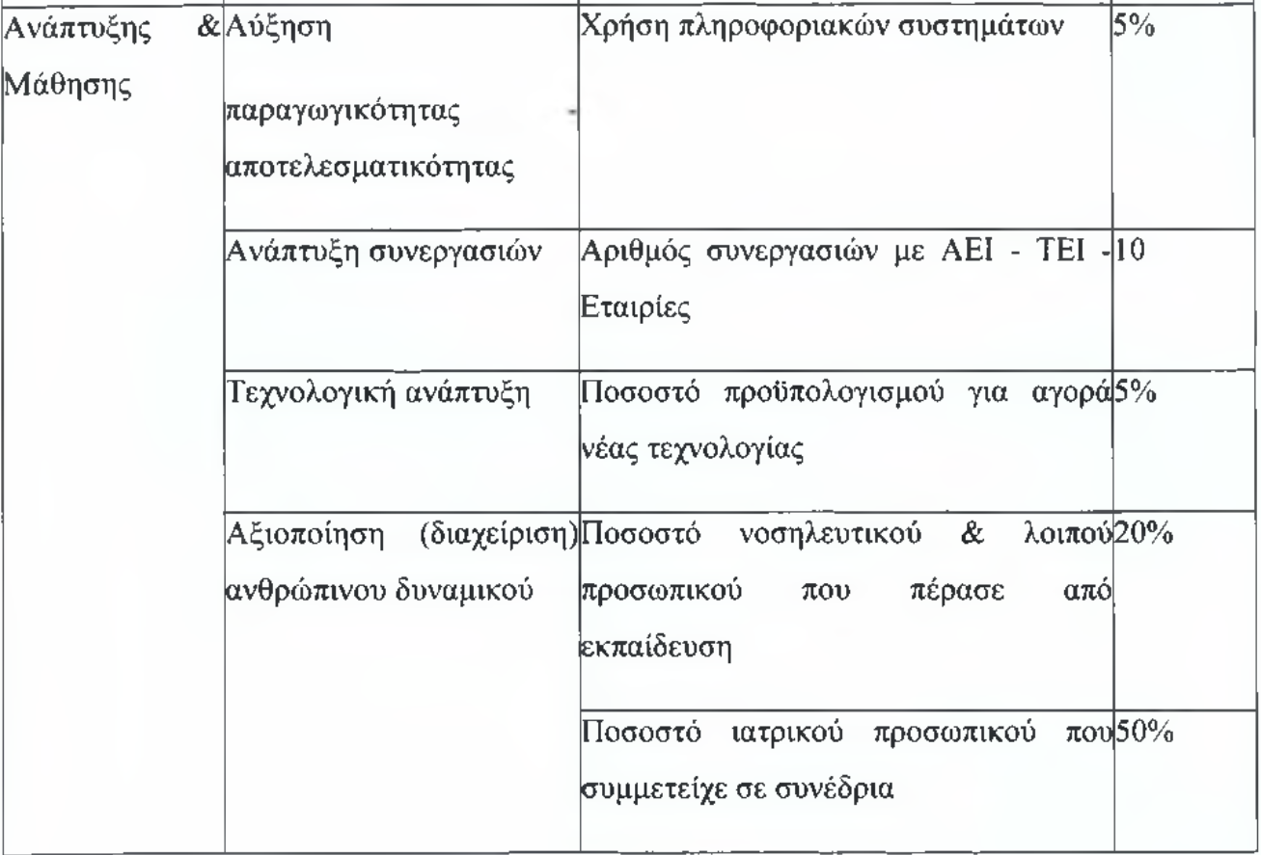
ΔΙΑΣΤΑΣΗ ΜΑΘΗΣΗΣ ΚΑΙ ΟΡΓΑΝΩΤΙΚΗΣ ΑΝΑΠΤΥΞΗΣ [1]

Slide 298
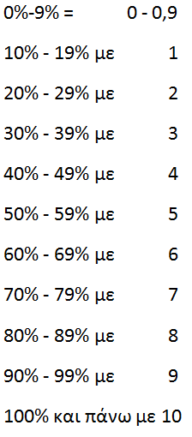
ΚΛΙΜΑΚΑ ΑΞΙΟΛΟΓΗΣΗΣ ΣΤΟΧΟΥ

Slide 299
Βιβλιογραφία (1)
Αρχές Διοίκησης Επιχειρήσεων: Εισαγωγή στο σύγχρονο management (τόμοι 1 & 2), Φαναριώτης Π., ΕΚΔΟΣΕΙΣ ΣΤΑΜΟΥΛΗΣ,1995
Βασικές Αρχές Οικονομίας και Διοίκησης, Πολυχρονόπουλος - Κορρές Γ., ΕΛΛΗΝΙΚΑ ΓΡΑΜΜΑΤΑ, 2003
Ο Γυμνός Manager: Ένας οδηγός για το management της νέας χιλιετίας, Heller R., ANUBIS, 2000
Διοίκηση Ανθρωπίνων Πόρων, Μπουραντάς, Δ., ΕΚΔΟΣΕΙΣ ΜΠΕΝΟΥ, 2002
Διοίκηση Ανθρωπίνων Πόρων, Χυτήρης Λ., INTERBOOKS, 2001
Διοίκηση Ολικής Ποιότητας, Kelly J., ΚΡΙΤΗΡΙΟΝ ΕΚΔΟΤΙΚΗ, 2001
Εγχειρίδιο Στρατηγικής: Οι βασικές αρχές της στρατηγικής των επιχειρήσεων από το Α ως το Ω, Hindle, T., ΕΚΔΟΣΕΙΣ ΚΕΡΚΥΡΑ, 2003
Eταιρία - Ένας Ζωντανός Οργανισμός: Επιβίωση σ' ένα αβέβαιο περιβάλλον, DeGeus A., ΕΚΔΟΣΕΙΣ ΚΡΙΤΙΚΗ, 2002
Εταιρική Διακυβέρνηση (Corporate Governance): Διεθνής εμπειρία - Ελληνική πραγματικότητα, Μούζουλας Σ., ΕΚΔΟΣΕΙΣ ΣΑΚΚΟΥΛΑ, 2003
Ο Κώδικας Εταιρικής Διακυβέρνησης του ΣΕΒ και ο Χάρτης Εταιρικής Διακυβέρνησης του ΣΕΔ: Δύο Κείμενα με τελείως διαφορετική φιλοσοφία. Δρ. Ανδρέας Γ. Κουτούπης CMIIA, CIA, CICA, CCSA , Λέκτορας Λογιστικής και Ελεγκτικής, Ευρωπαϊκό Πανεπιστήμιο Κύπρου, Διδάσκων Πανεπιστημίου Αιγαίου και Πανεπιστημίου Στερεάς Ελλάδας

Slide 300
Βιβλιογραφία (2)
Ηγεσία και Χάος: Η νέα επιστημονική Διοίκηση Επιχειρήσεων, Ουίτλι Μ., ΚΑΣΤΑΝΙΩΤΗΣ, 2003
Λήψη Επιχειρηματικών Αποφάσεων: Προσέγγιση με την επιχειρησιακή έρευνα, Καρασαββίδου - Χατζηγρηγορίου, UNIVERSITY STUDIO PRESS, 1986
Μάνατζμεντ Μικρομεσαίων Επιχειρήσεων, Moore P. – Longenecker J., ΕΛΛΗΝ Γ. ΠΑΡΙΚΟΣ, 2001
Μάνατζμεντ: Θεωρητικό υπόβαθρο - σύγχρονες πρακτικές, Μπουραντάς Δ., ΜΠΕΝΟΥ ΕΥΓΕΝΙΑ, 2002
Μάνατζμεντ: Κλασική Θεωρία Μάνατζμεντ - Δομές Οργανισμών - Μάνατζμεντ Προσωπικού - Δυναμική Ομάδων, Charnov B. - Montana P., ΚΛΕΙΔΑΡΙΘΜΟΣ, 2002
www.obes.gr
Aποτροπή χρησιμοποίησης του τραπεζικού συστήματος για πράξεις διαφθοράς, 2007, Παναγιώτης Κυριακόπουλος Διευθυντής Διεύθυνση Εποπτείας Πιστωτικού Συστήματος www.bankofgreece.gr

Slide 301
Βιβλιογραφία (3)
Οργανώσεις, ACh J. - Abor H., Εκδόσεις ΚΡΙΤΙΚΗ, 2003
Οργάνωση και Διοίκηση (τόμοι 1, 2 & 3), Act H., ΕΚΔΟΣΕΙΣ ΠΑΠΑΖΗΣΗ, 1980-1984
Προκλήσεις του Management για τον 21ο αιώνα, After P., LEADER BOOKS, 2000
Στρατηγική των Επιχειρήσεων, Τόμος Α΄: Θεωρία - Ελληνική και διεθνής εμπειρία, Παπαδάκης Β., ΜΠΕΝΟΥ ΕΥΓΕΝΙΑ, 2002
Στρατηγικός Σχεδιασμός, Area. – Abdou K., ΕΛΛΗΝΙΚΑ ΓΡΑΜΜΑΤΑ, 2001
Η Τέχνη της Ηγεσίας, Σαυροειδής Γ., LEADER BOOKS, 2004
Η Φύση της Πολυεθνικής Επιχείρησης, Added R. – Πίτυλος Χ., ΕΚΔΟΣΕΙΣ ΔΑΡΔΑΝΟΣ, 2007
Σύγκρουση Συμφερόντων και Εταιρική Διακυβέρνηση, η ιδιαίτερη περίπτωση των χρηματοοικονομικών ιδρυμάτων, (Παρουσίαση 2015) Αιμίλιος Αυγουλούς, Τακτ. Καθηγητής, Έδρα Διεθνούς Τραπεζικού Δικαίου και Χρηματοοικονομικών Αγορών, Πανεπιστήμιο του Εδιμβούργου

Slide 302
Βιβλιογραφία (4)
Εταιρική Κοινωνική Ευθύνη, Εταιρική Διακυβέρνηση και Διαδικασίες Συμμόρφωσης ως Εργαλεία Διαχείρισης Κινδύνων. Αργύρης Οικονόμου Διευθυντής Ν.Υ. ΔΕΗ Φεβρουάριος 2013
Εταιρική Κοινωνική Ευθύνη & Ανθρώπινο Δυναμικό. Π.Μ.Σ. «διοίκηση & διαχείριση έργων & προγραμμάτων Τ.Ε.Ι. ΛΑΡΙΣΑΣ ΣΧΟΛΗ ΔΙΟΙΚΗΣΗΣ & ΟΙΚΟΝΟΜΙΑΣ ΤΜΗΜΑ ΔΙΟΙΚΗΣΗΣ & ΔΙΑΧΕΙΡΙΣΗΣ ΕΡΓΩΝ
Αγορές Χρήματος και Κεφαλαίου Ενότητα 6: Τραπεζική Εποπτεία και Ρυθμιστικό Πλαίσιο των Χρηματοοικονομικών Αγορών, 2014, Αθανάσιος Τσαγκάνης , Οργάνωση και Διοίκηση Επιχειρήσεων Διοίκηση Επιχειρήσεων.
20 προτάσεις για καλύτερη εταιρική διακυβέρνηση 2019 Βασίλης Καμινάρης είναι After της ΕΥ, επικεφαλής του Τμήματος Υπηρεσιών Διασφάλισης και Εξωτερικού Ελέγχου στην Ελλάδα και τη Νοτιοανατολική Ευρώπη. https://www.capital.gr/me-apopsi/3354455/20-protaseis-gia-kaluteri-etairiki-diakubernisi
Εταιρική Διακυβέρνηση: Rosili https://www.rosili.gr/Samples/9786185131326/sample.pdf
Bradley N. (2004). “ Corporate Governance Scoring and the Link Between Corporate Governance and Performance Indicators : in search of the Holy Grail” Corporate Indicators : An international Review, vol. 12, No 1 pp 8-10
Cadbury Report (1992). Cadbury, Sir Adrian (1992). Corporate Governance Overview: World Bank Report, Washington, DC
Chen, K.C.W. , Wei, K.C. , and Chen Z (2003). “Disclosure, Corporate Governance and the Cost of Equity Capital : Evidence from Asia’s Emerging Markets”.
(ΟΟΣΑ) http://www.oecd.org/corporate/ca/corporategovernanceprinciples/31 557724.pdf

Slide 303


Βιβλιογραφία (5)
Ελληνικός Κώδικας Εταιρικής Διακυβέρνησης (ΕΚΕΔ) για τις Εισηγμένες Εταιρείες, Οκτώβριος 2013
Η Ποιότητα της Εταιρικής Διακυβέρνησης στις Ελληνικές Επιχειρήσεις. 2013 ΤΕΙ ΚΡΗΤΗΣ - ΤΜΗΜΑ ΛΟΓΙΣΤΙΚΗΣ Πτυχιακή Εργασία των : Μηλιδώνης Γεώργιος, Κουκουράκης Μιχαήλ.
Δεληλίγκα Αργυρούλα, Νικολάου Αγορίτσα, Παπαλούδης Παναγιώτης. (2013) "Εφαρμογη του εργαλειου balanced scorecard σε ιδιωτικο νοσοκομειο"
Μπαλωμενάκη Νικολέτα 2016, “Εταιρική διακυβέρνηση και επίδοση τραπεζών” Διπλωματική Εργασία Επιβλέπων: Ζοπουνίδης Κωνσταντίνος, Καθηγητής, Νοέμβριος 2016 Τμήμα Μηχανικών Παραγωγής και Διοίκησης Πρόγραμμα Μεταπτυχιακών Σπουδών Τομέας Οργάνωση και Διοίκηση
Μπουρσανίδης, X. (2005), “Στρατηγικό Μάνατζμεντ στη Δημόσια Διοίκηση, Μία συστηματική παρουσίαση του Balance Scorecard από την σκοπιά του Δημοσίου Μάνατζμεντ Υγείας”, 7° Συνέδριο Διοικητικών Επιστημόνων, Εθνική Σχολή Δημόσιας Διοίκησης.
Ορφανουδάκη, Ε. (2008), “Ανάπτυξη και εφαρμογή συστήματος αξιολόγησης στρατηγικής σε οργανισμό παροχής υπηρεσιών υγείας”, Διατριβή, Μεταπτυχιακό Δίπλωμα Ειδίκευσης, Τμήμα Μηχανικών Παραγωγής και Διοίκησης, Πολυτεχνείο Κρήτης, Χανιά.

Slide 304
ΞΕΝΟΓΛΩΣΣΗ ΒΙΒΛΙΟΓΡΑΦΙΑ [1]
Gurd, B. & Gao, T. (2008), “Lives in the balance: an analysis of the balanced scorecard (BSC) in healthcare organizations”, International Journal of Productivity and Performance Management, 57(1): 6 - 21.
Kaplan, R. S. & Norton, D. P. (2004), Strategy Maps: Converting Intangible Assets Into Tangible Outcomes, Harvard Business School Publishing Corporation.
Kaplan, R. & Norton, D. (2001), The strategy focused organization, Harvard Business Press.
Kaplan, R. S. & Norton, D. P. (1997), “Why does business need a Balanced Scorecard?” Journal of cost management, May/June: 5-10.
Kaplan, R. S. & Norton, D. P. (1996), “Linking the Balanced Scorecard to Strategy”, California Management Review, 39(1): 53-79.
Kaplan, R. S. & Norton, D. P. (1996), “Using the Balanced Scorecard as a Strategic Management System,’' Harvard Business Review, 74(1): 75-85.
Kaplan, R. S. & Norton, D. P. (1992), “The balanced scorecard - Measures that drive performance”, Harvard Business Review (Jan-Feb): 71-79.
Neely, A., Mills, J., Gregory, M., Richards, H. (1994), “Realising strategy through measurement”, International Journal of Operations & Production Management, 14(3): 140-152.
Thompson, J. & Martin, F. (2005), Strategic Management: Awareness and Change, Thompson Learning (5th edition), London.
Urrutia, I. & Eriksen, S. (2005), “Application of the Balanced Scorecard in Spanish private health-care management”, Measuring Business Excellence, Publisher Emerald, 9(4): 16-26.
Van Peursem, K. A., Pratt, M. J. & Lawrence, S. R., (1995), “Health management performance: a review of measures and indicators”, Accounting auditing and accountability journal, 8(5): 34-70.
Velasco, B., Eiros, J. M., Mayo, A. & San Roman, A. (2011), “Is it possible to implement a knowledge management system in a public hospital environment?”, Electron Journal of Biomedicine, 2: 13-20.
Wheelen, T. L. & Hunger, D. J. (2008), Concepts in Strategic Management and Business Policy, (11th edition), Pearson International Edition.
Woodward, G., Manuel, D. & Goel, V. (2004), Developing a Balanced Scorecard for Public Health, ICES Investigative Report.
Zelman, W. N., Pink, G. H. & Mathias, C. B. (2003), “Use of the Balanced Scorecard in Health Care”, Journal of Health Care Finance, 29(4): 1-15.

Slide 305
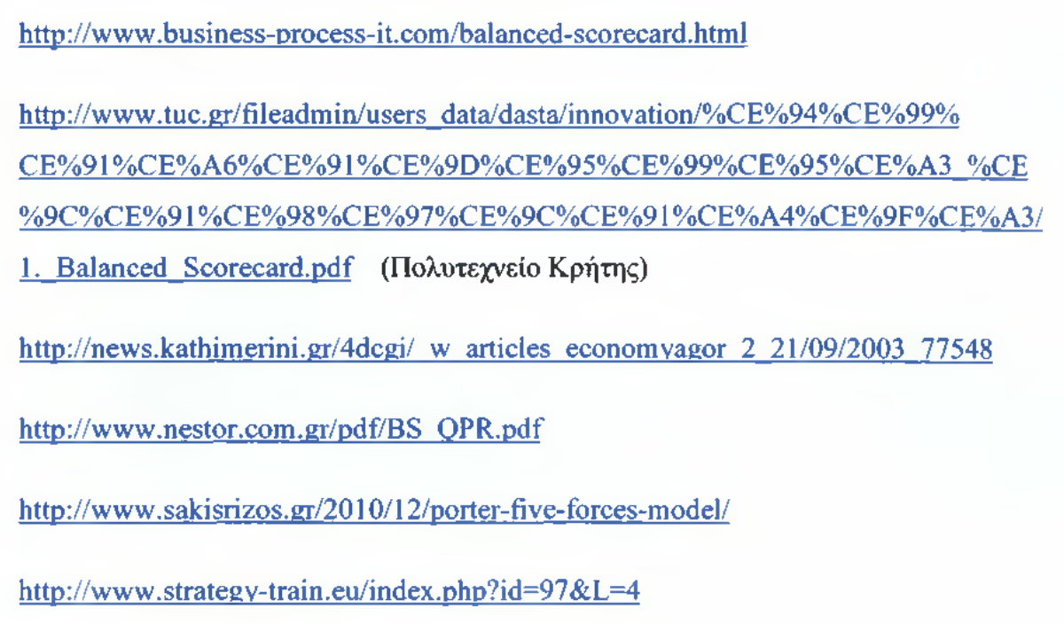
ΙΣΤΟΣΕΛΙΔΕΣ http://www.hcmc.gr/el_GR/web/portal/corporategovernance http://www.helex.gr/el/esed

